Slide 1
Отчёт инструктора по физической культуре о проведении традиционной недели «Зимних игр и забав 2021»
подготовила и провела
инструктор по ФК
Крохмалюк М.В.

Slide 2
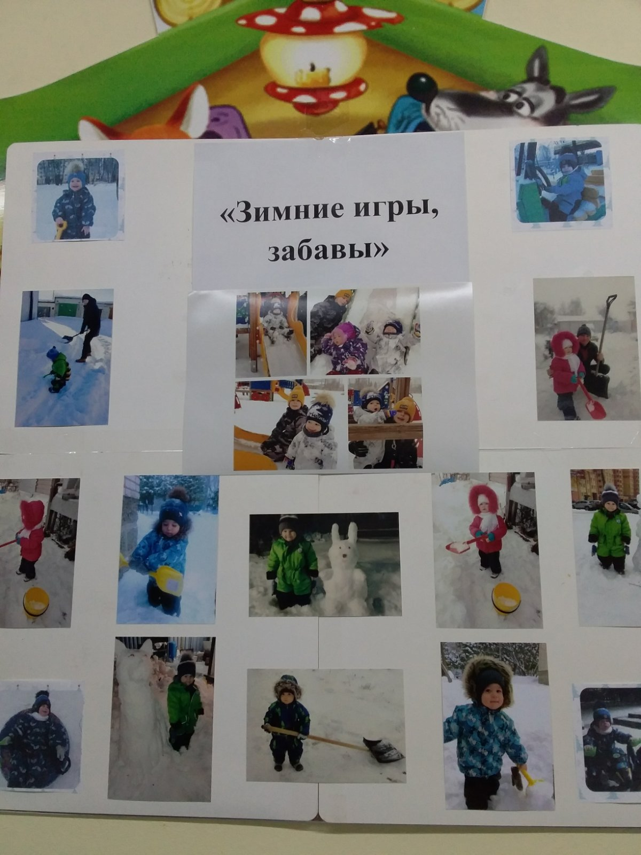
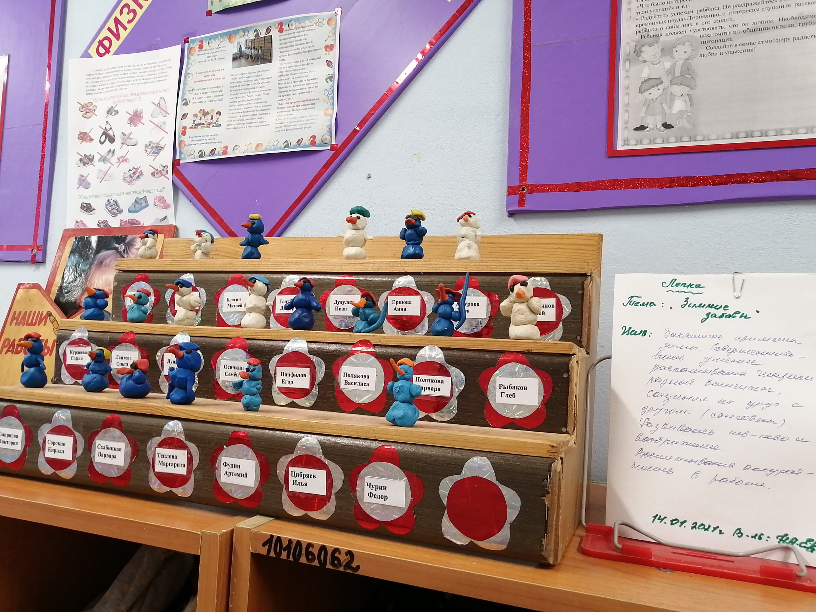
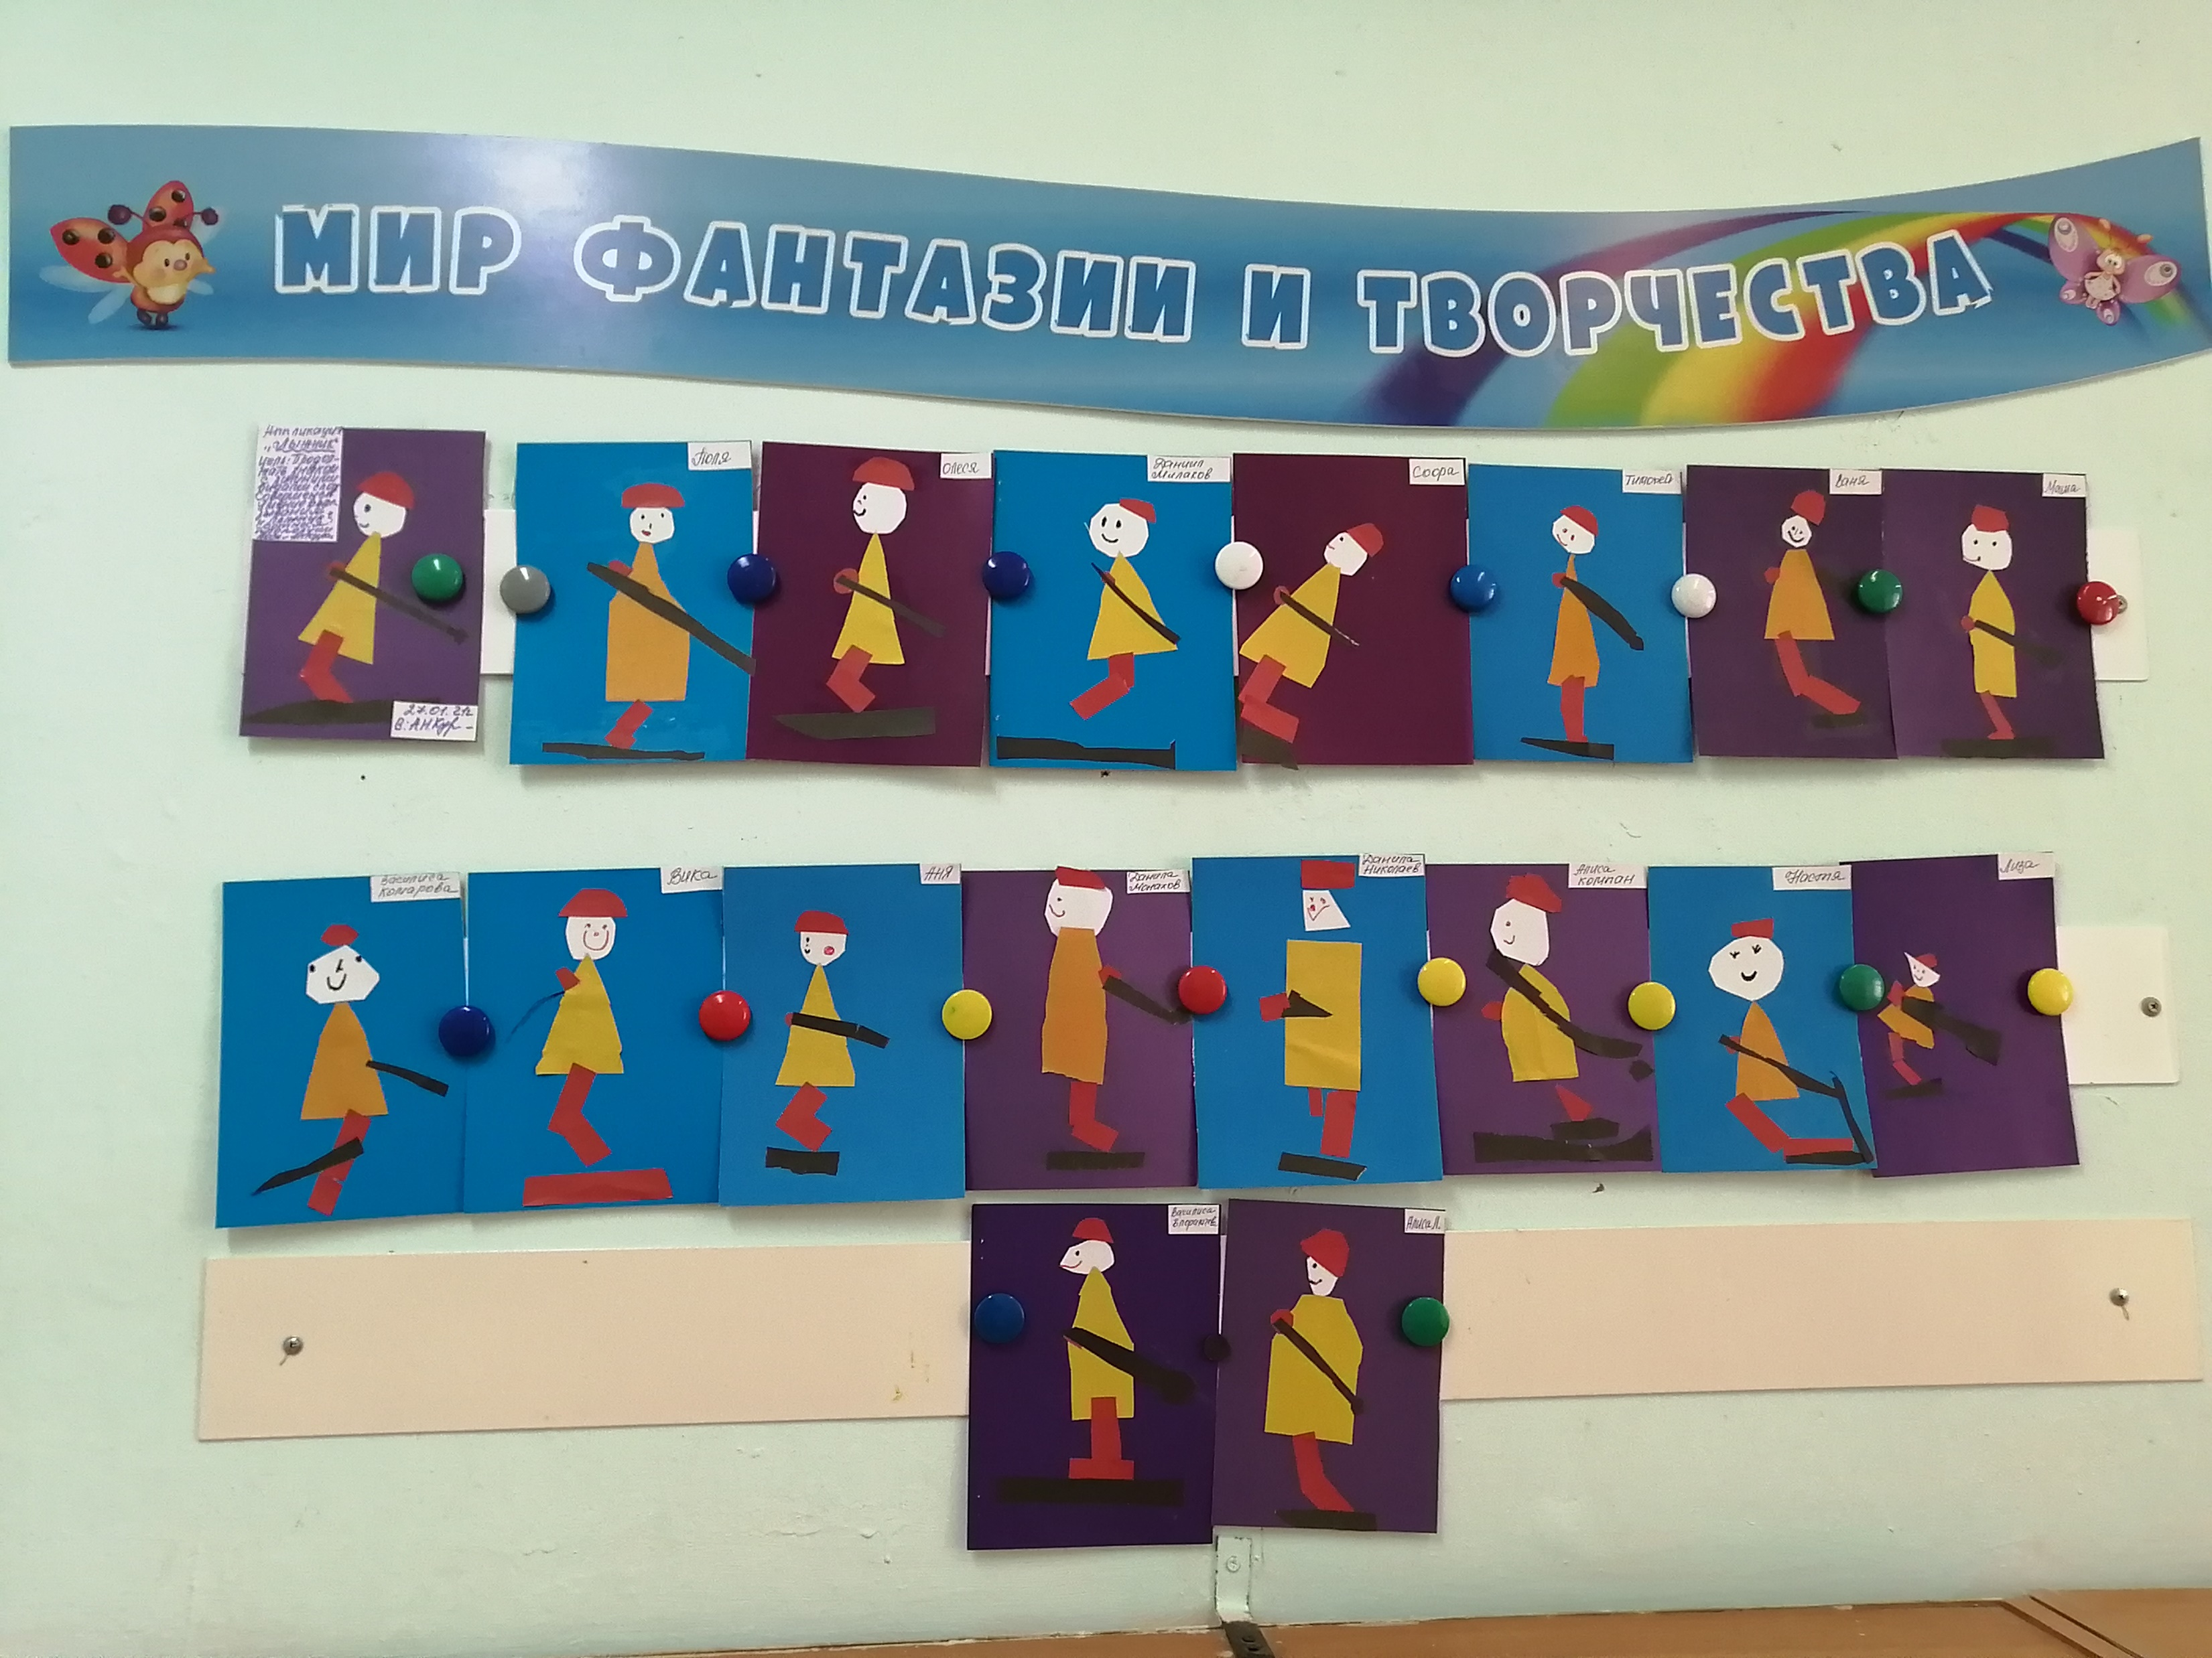
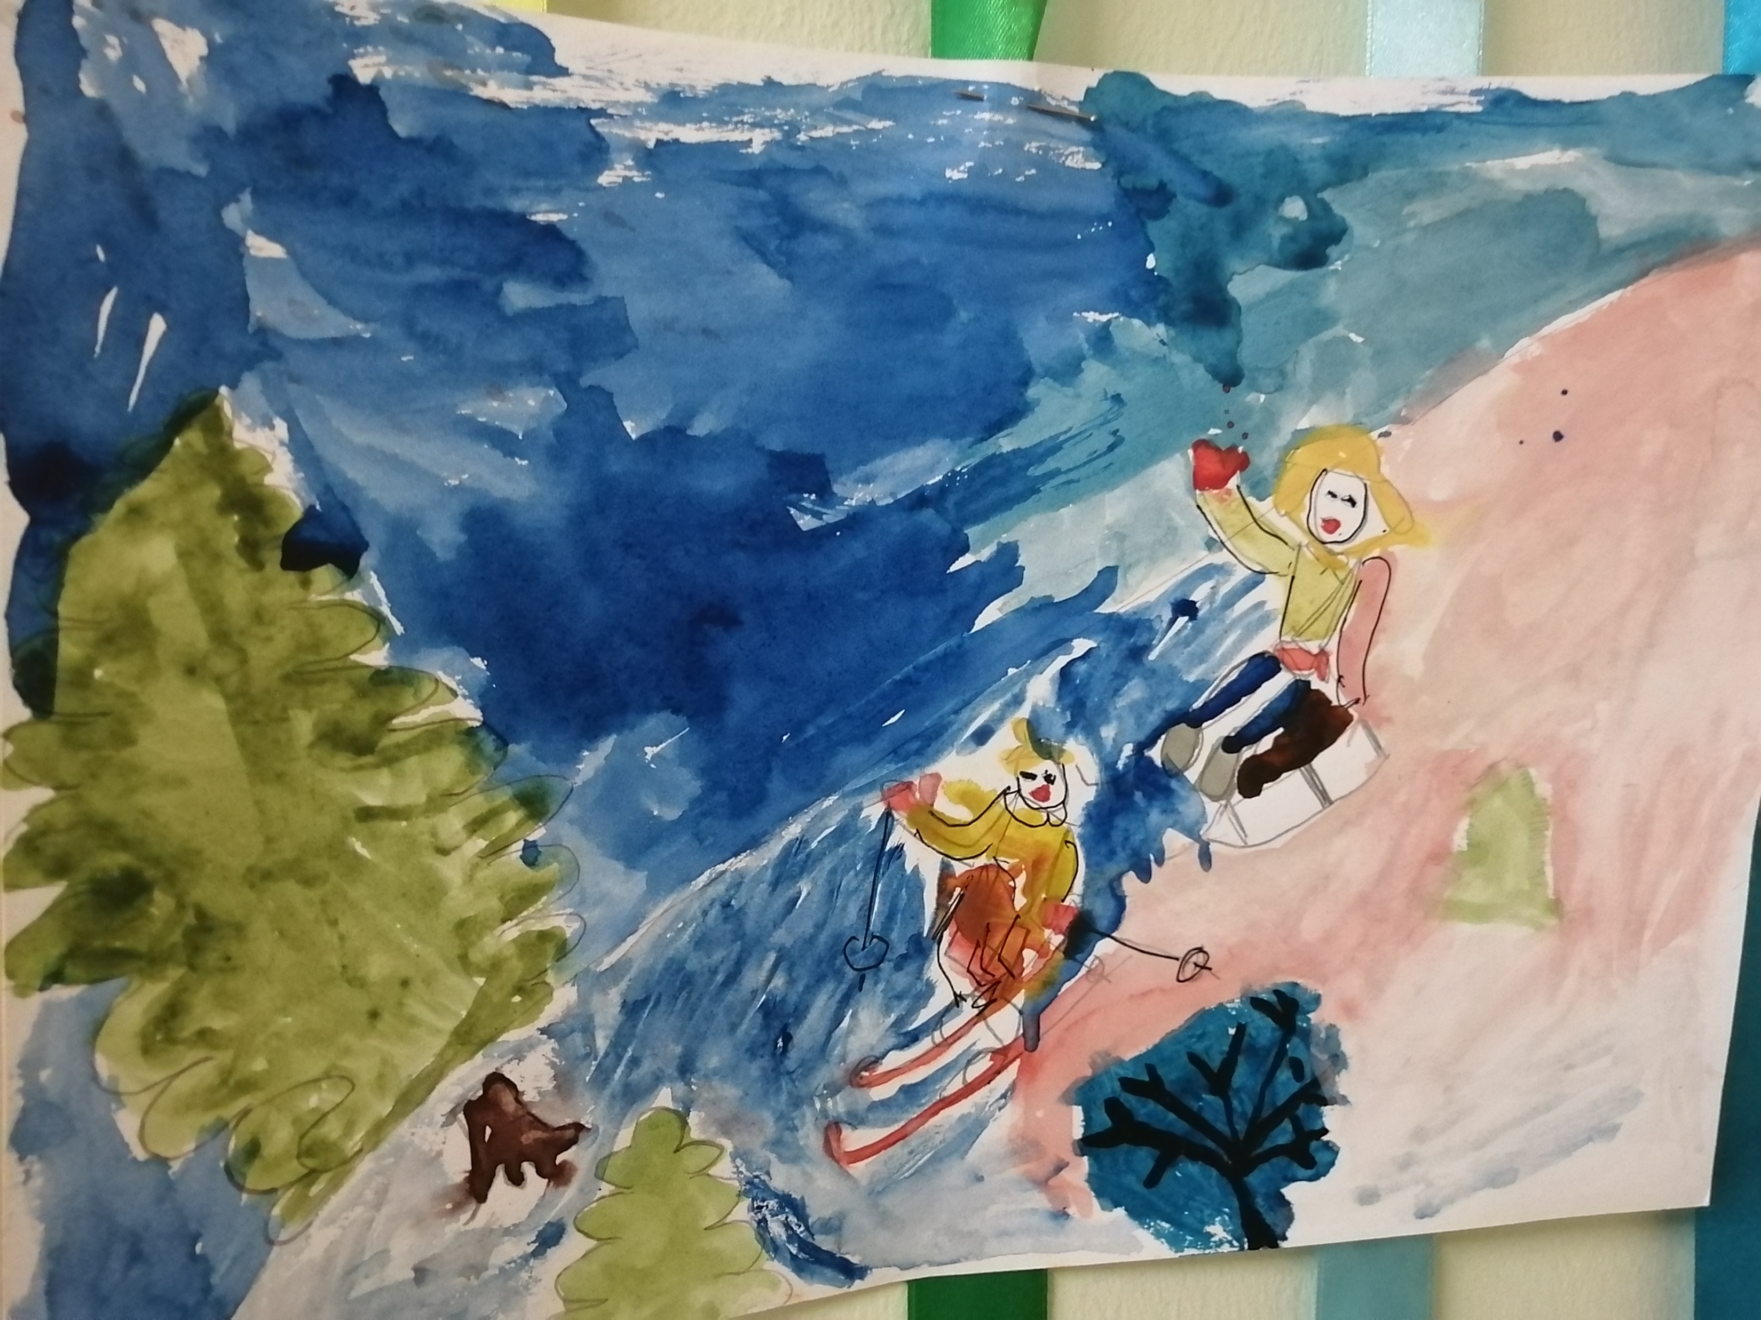
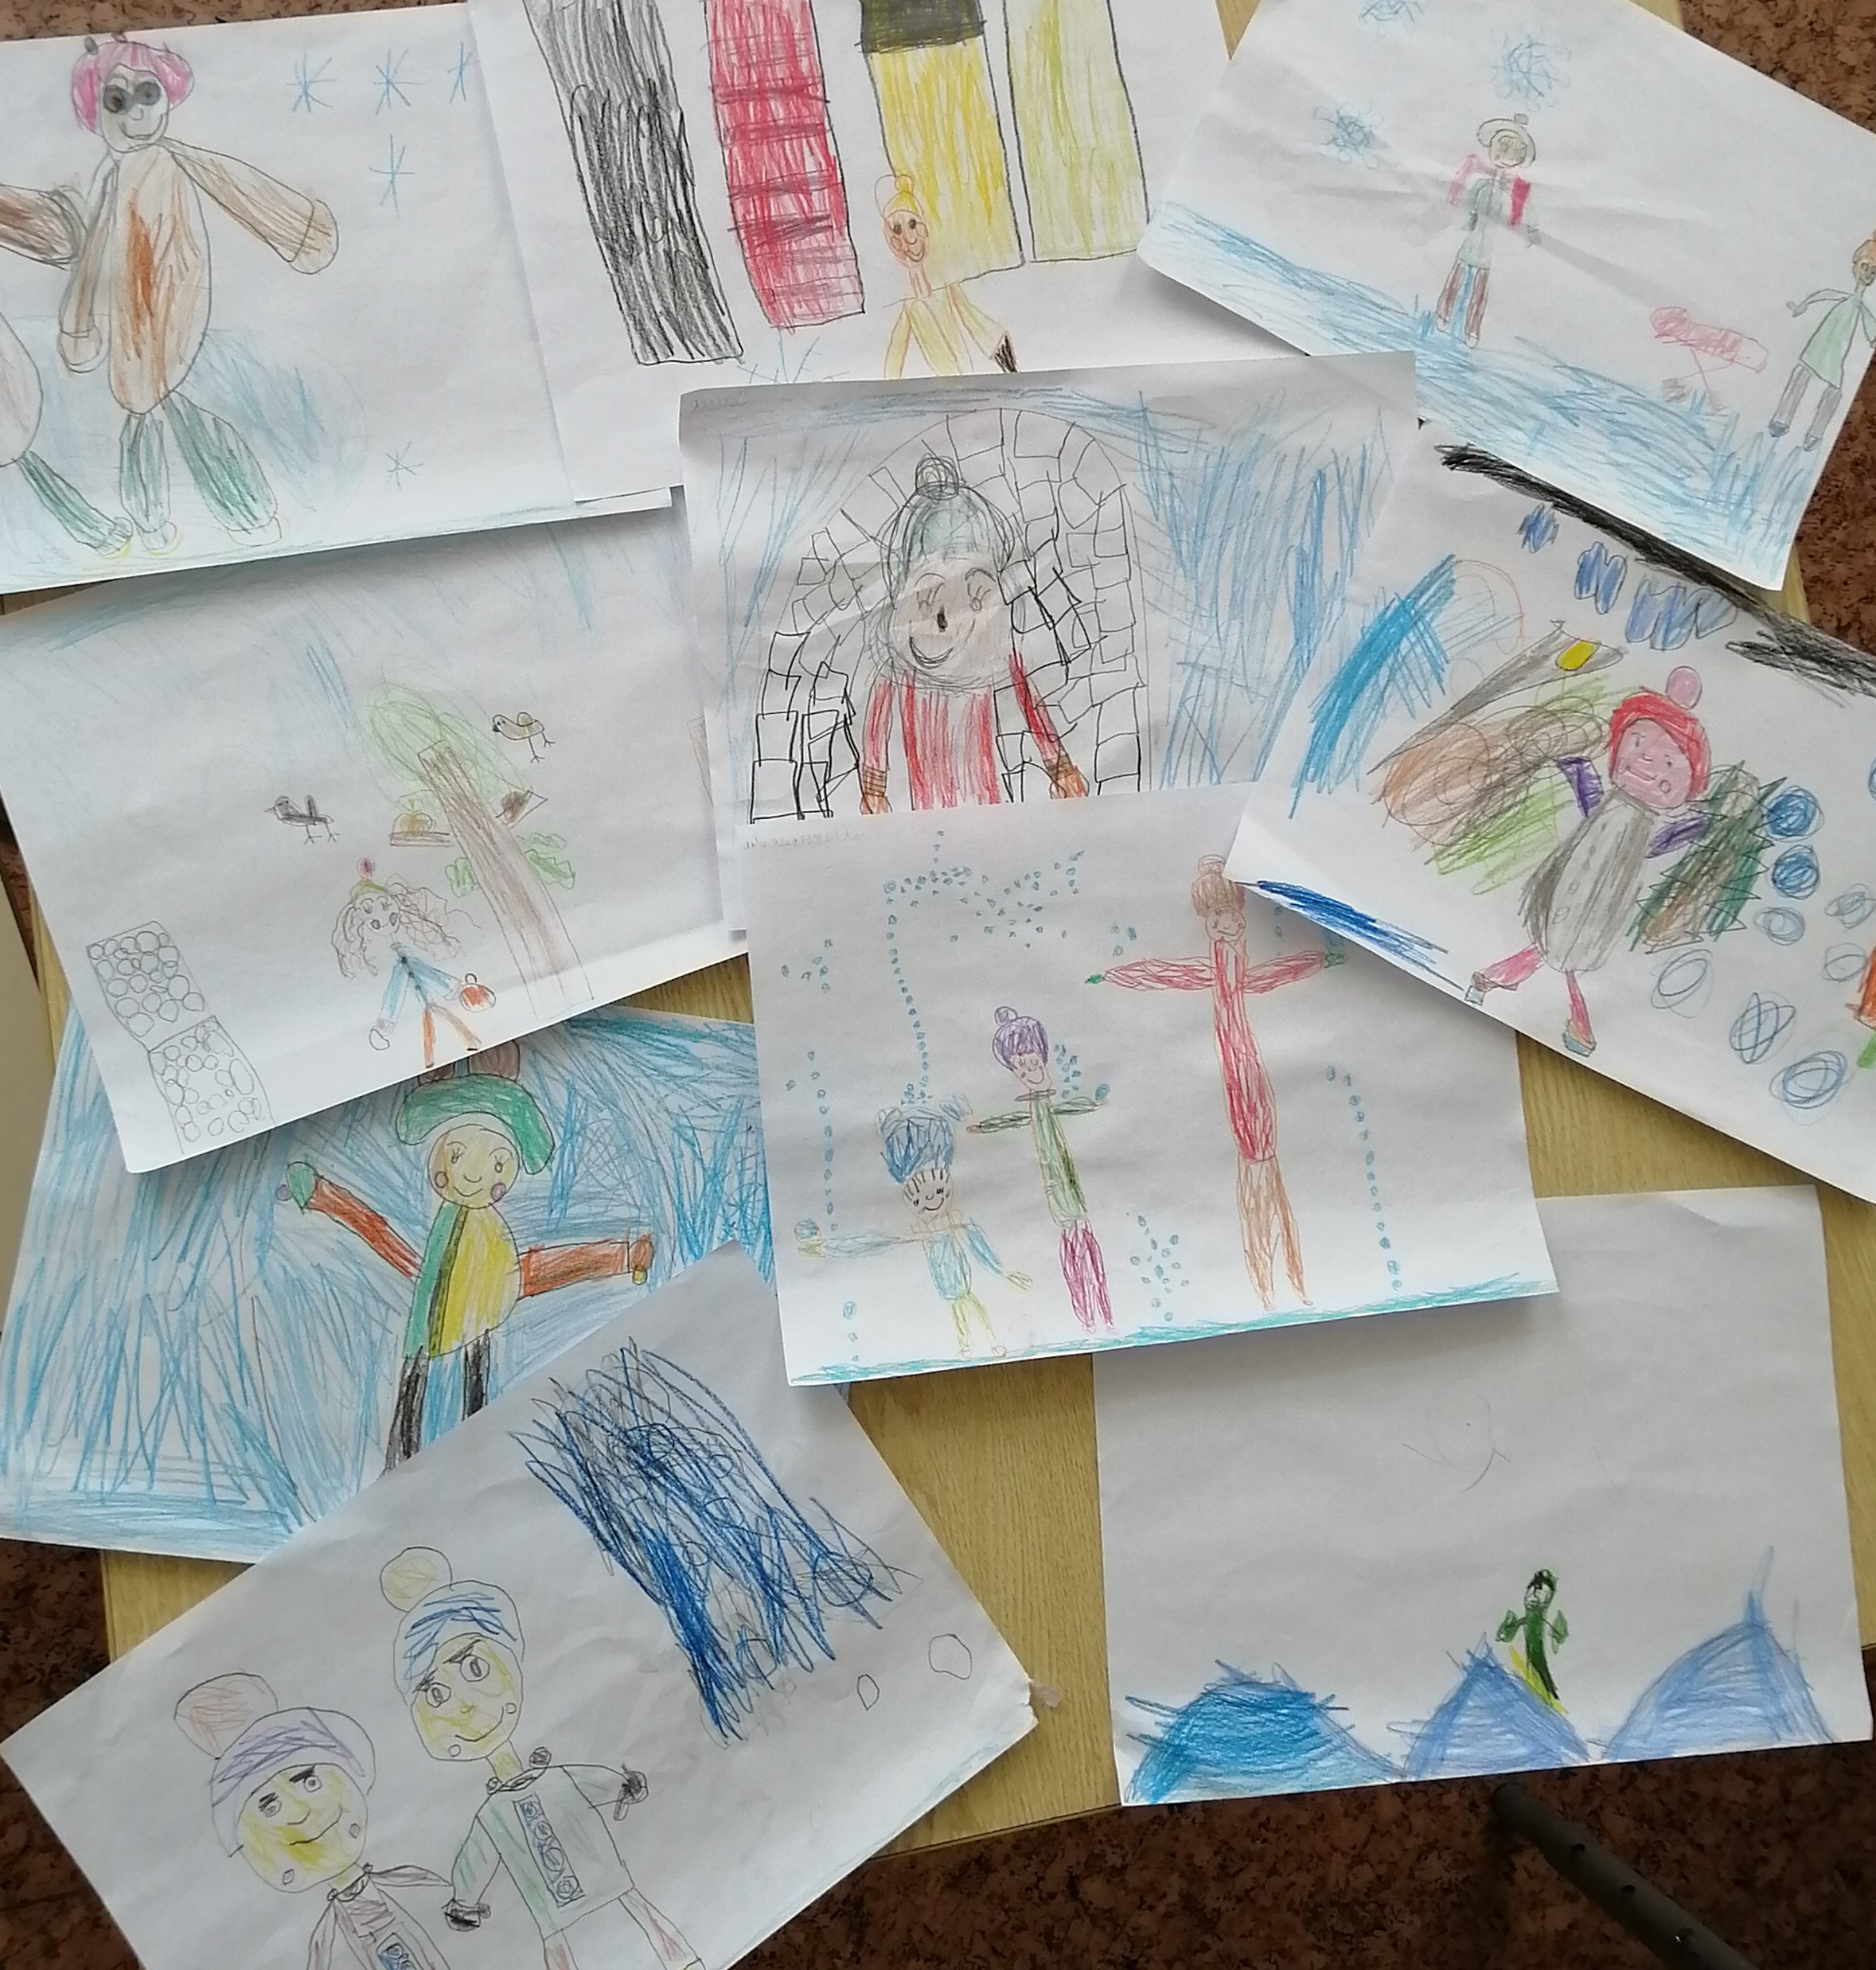
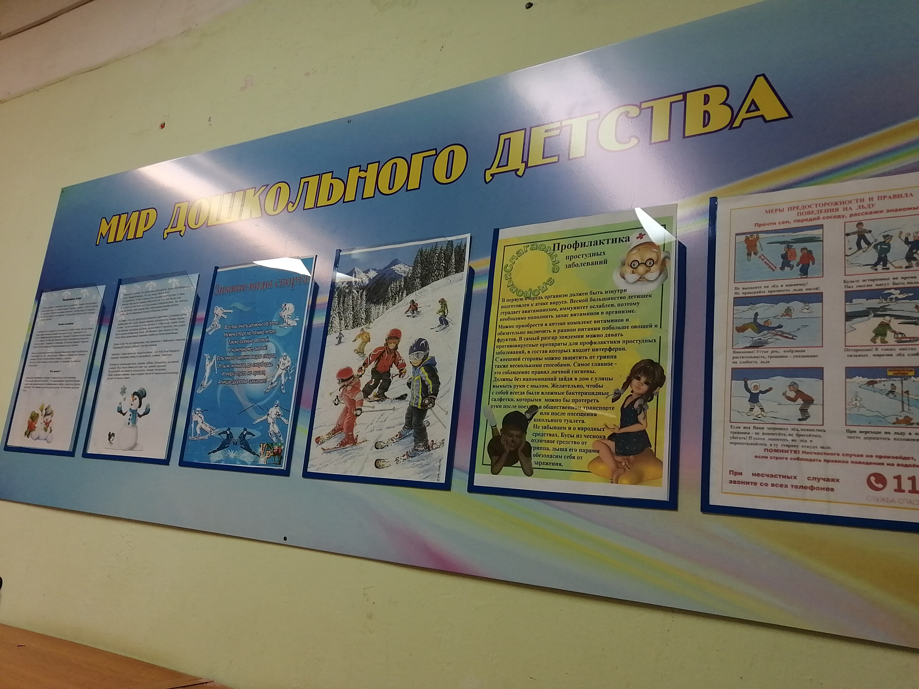
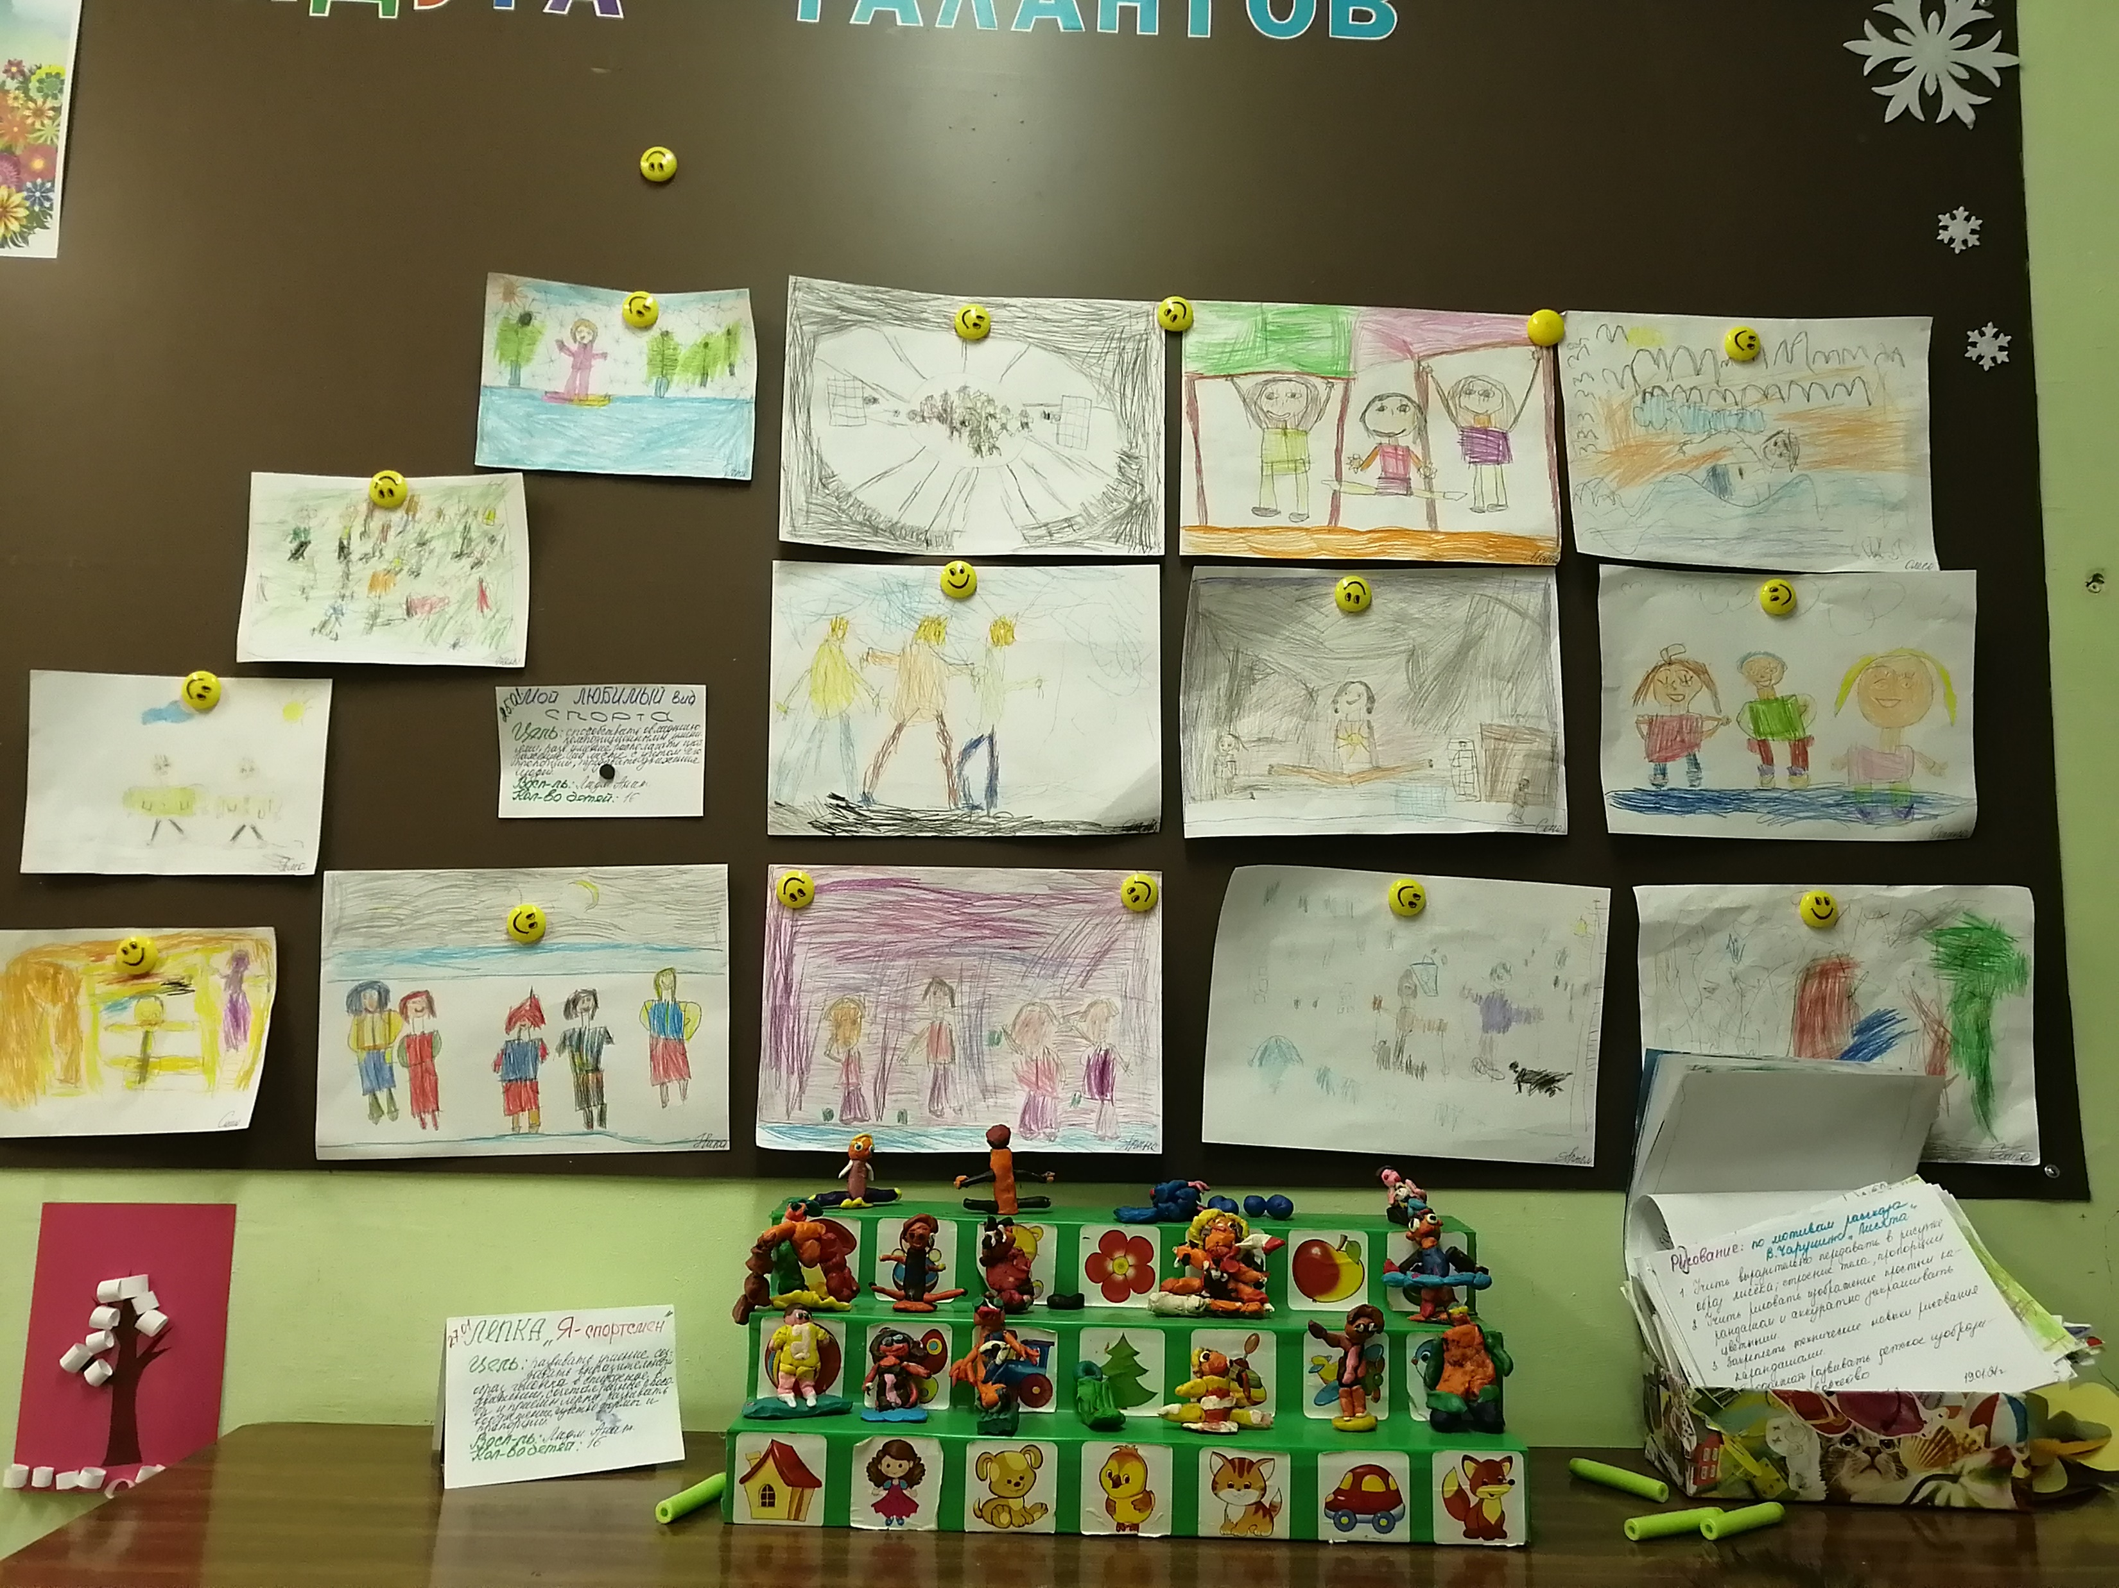
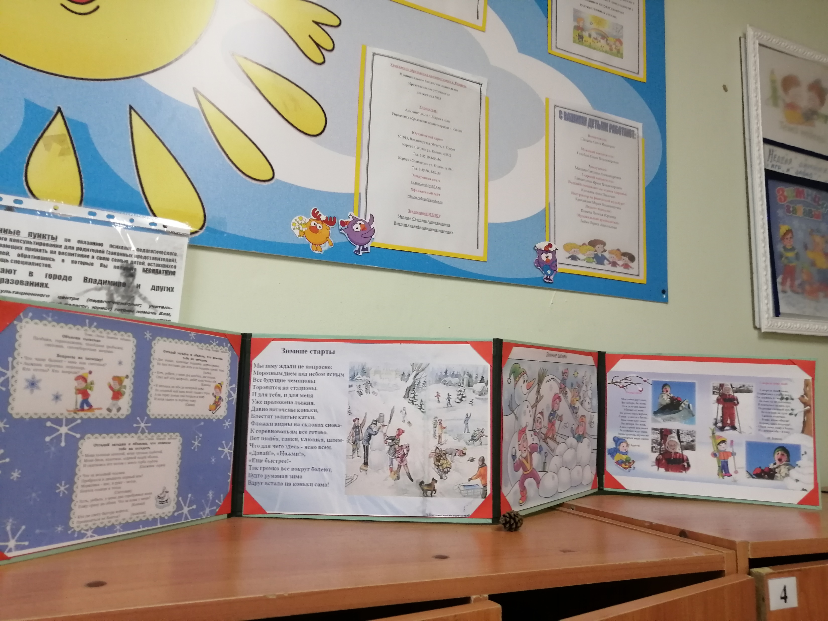
Оформление приемных групп

Slide 3
Понедельник
18 января

Slide 4
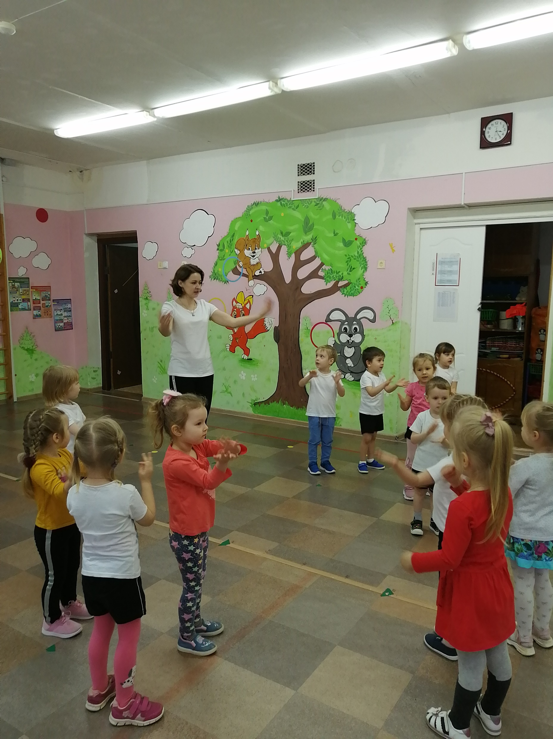
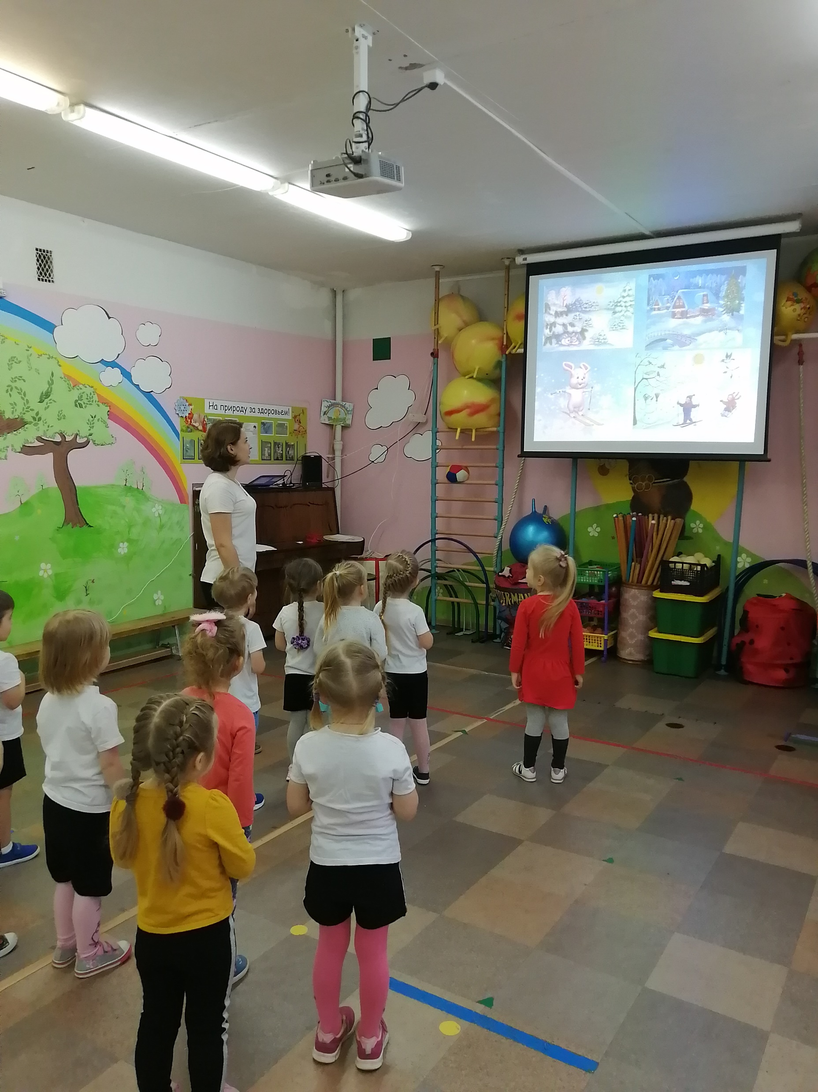
ООД в младшей группе № 12
«Веселая зима»

Slide 5
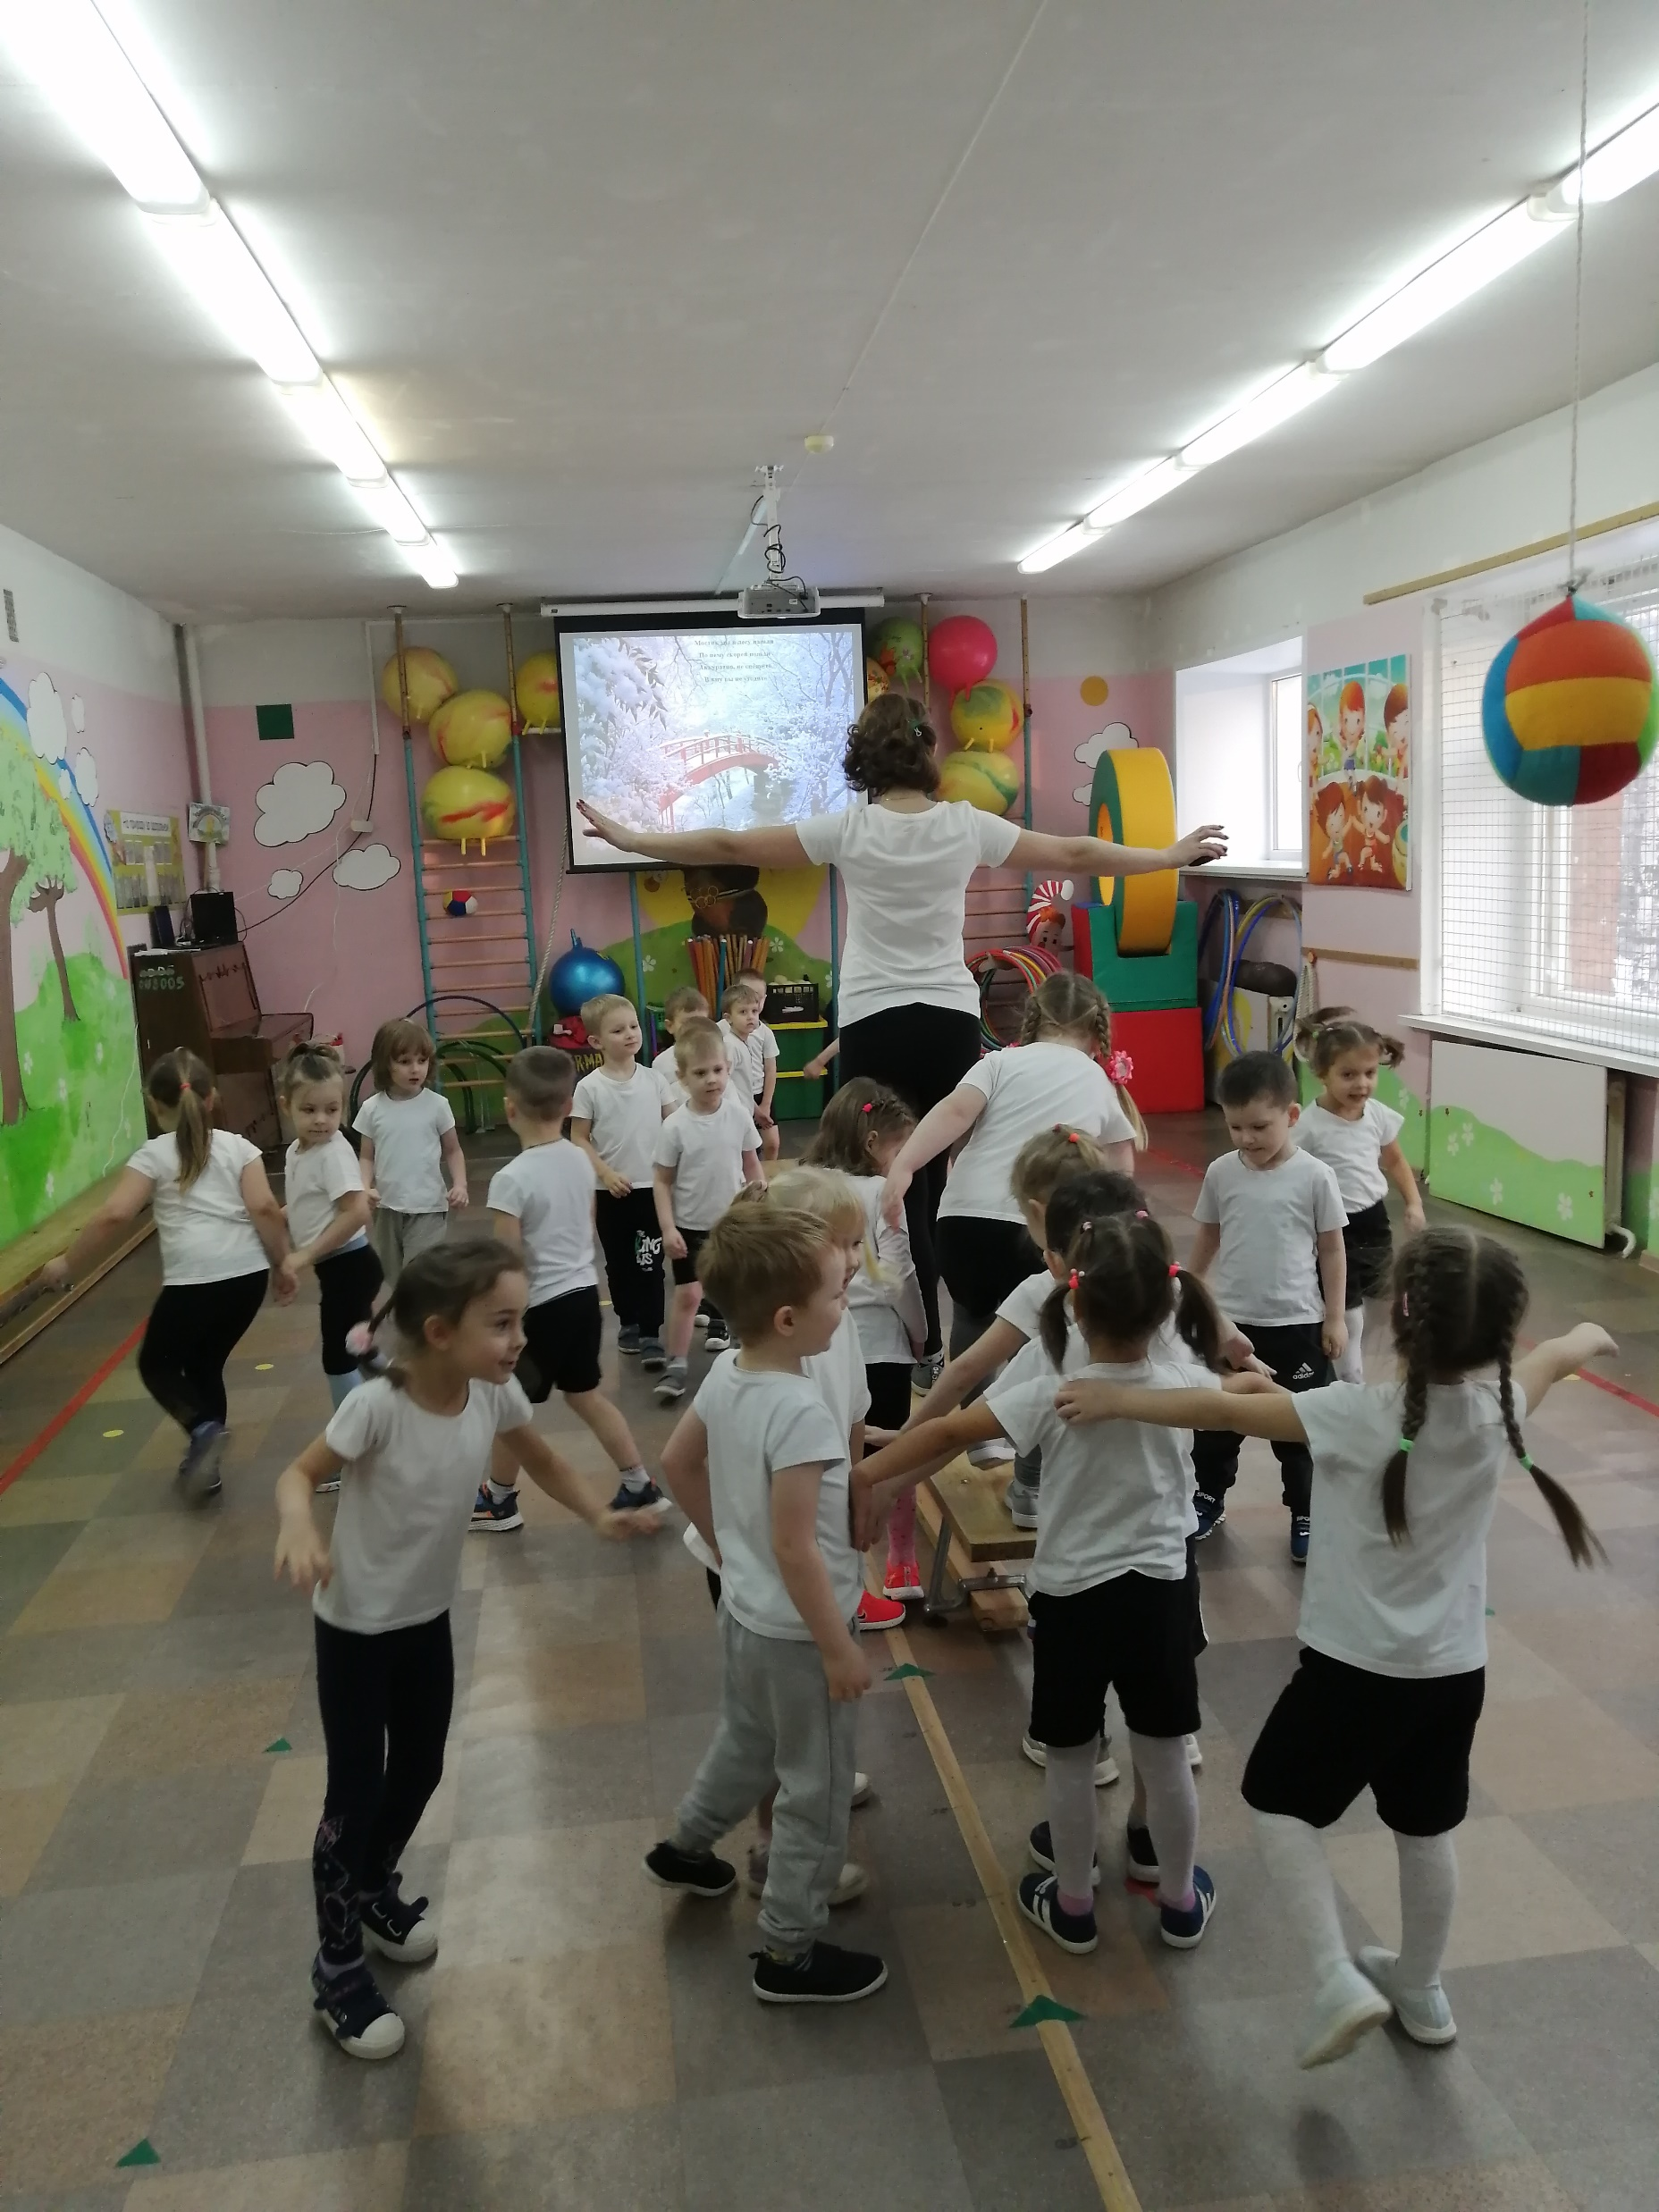
ООД в средней группе № 8
«Зимнее веселье»

Slide 6
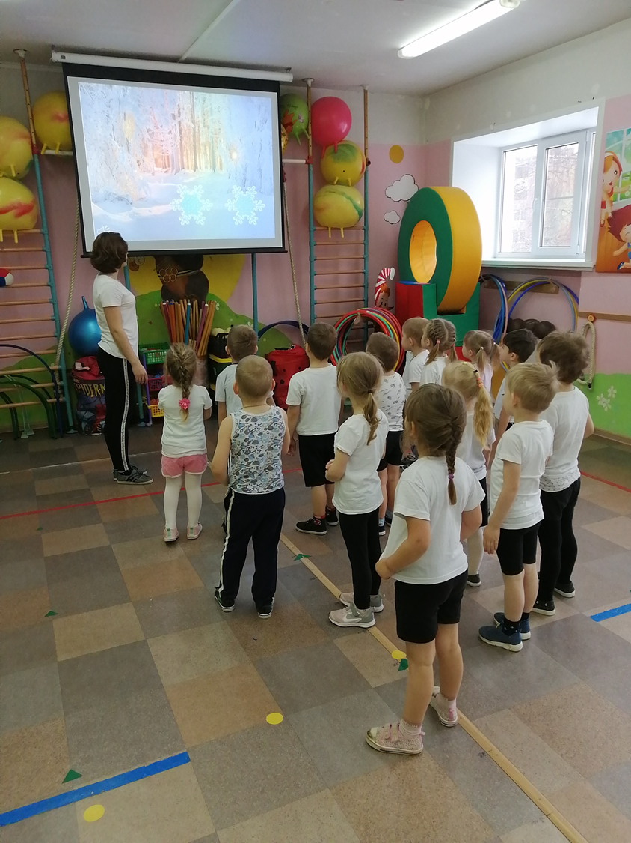
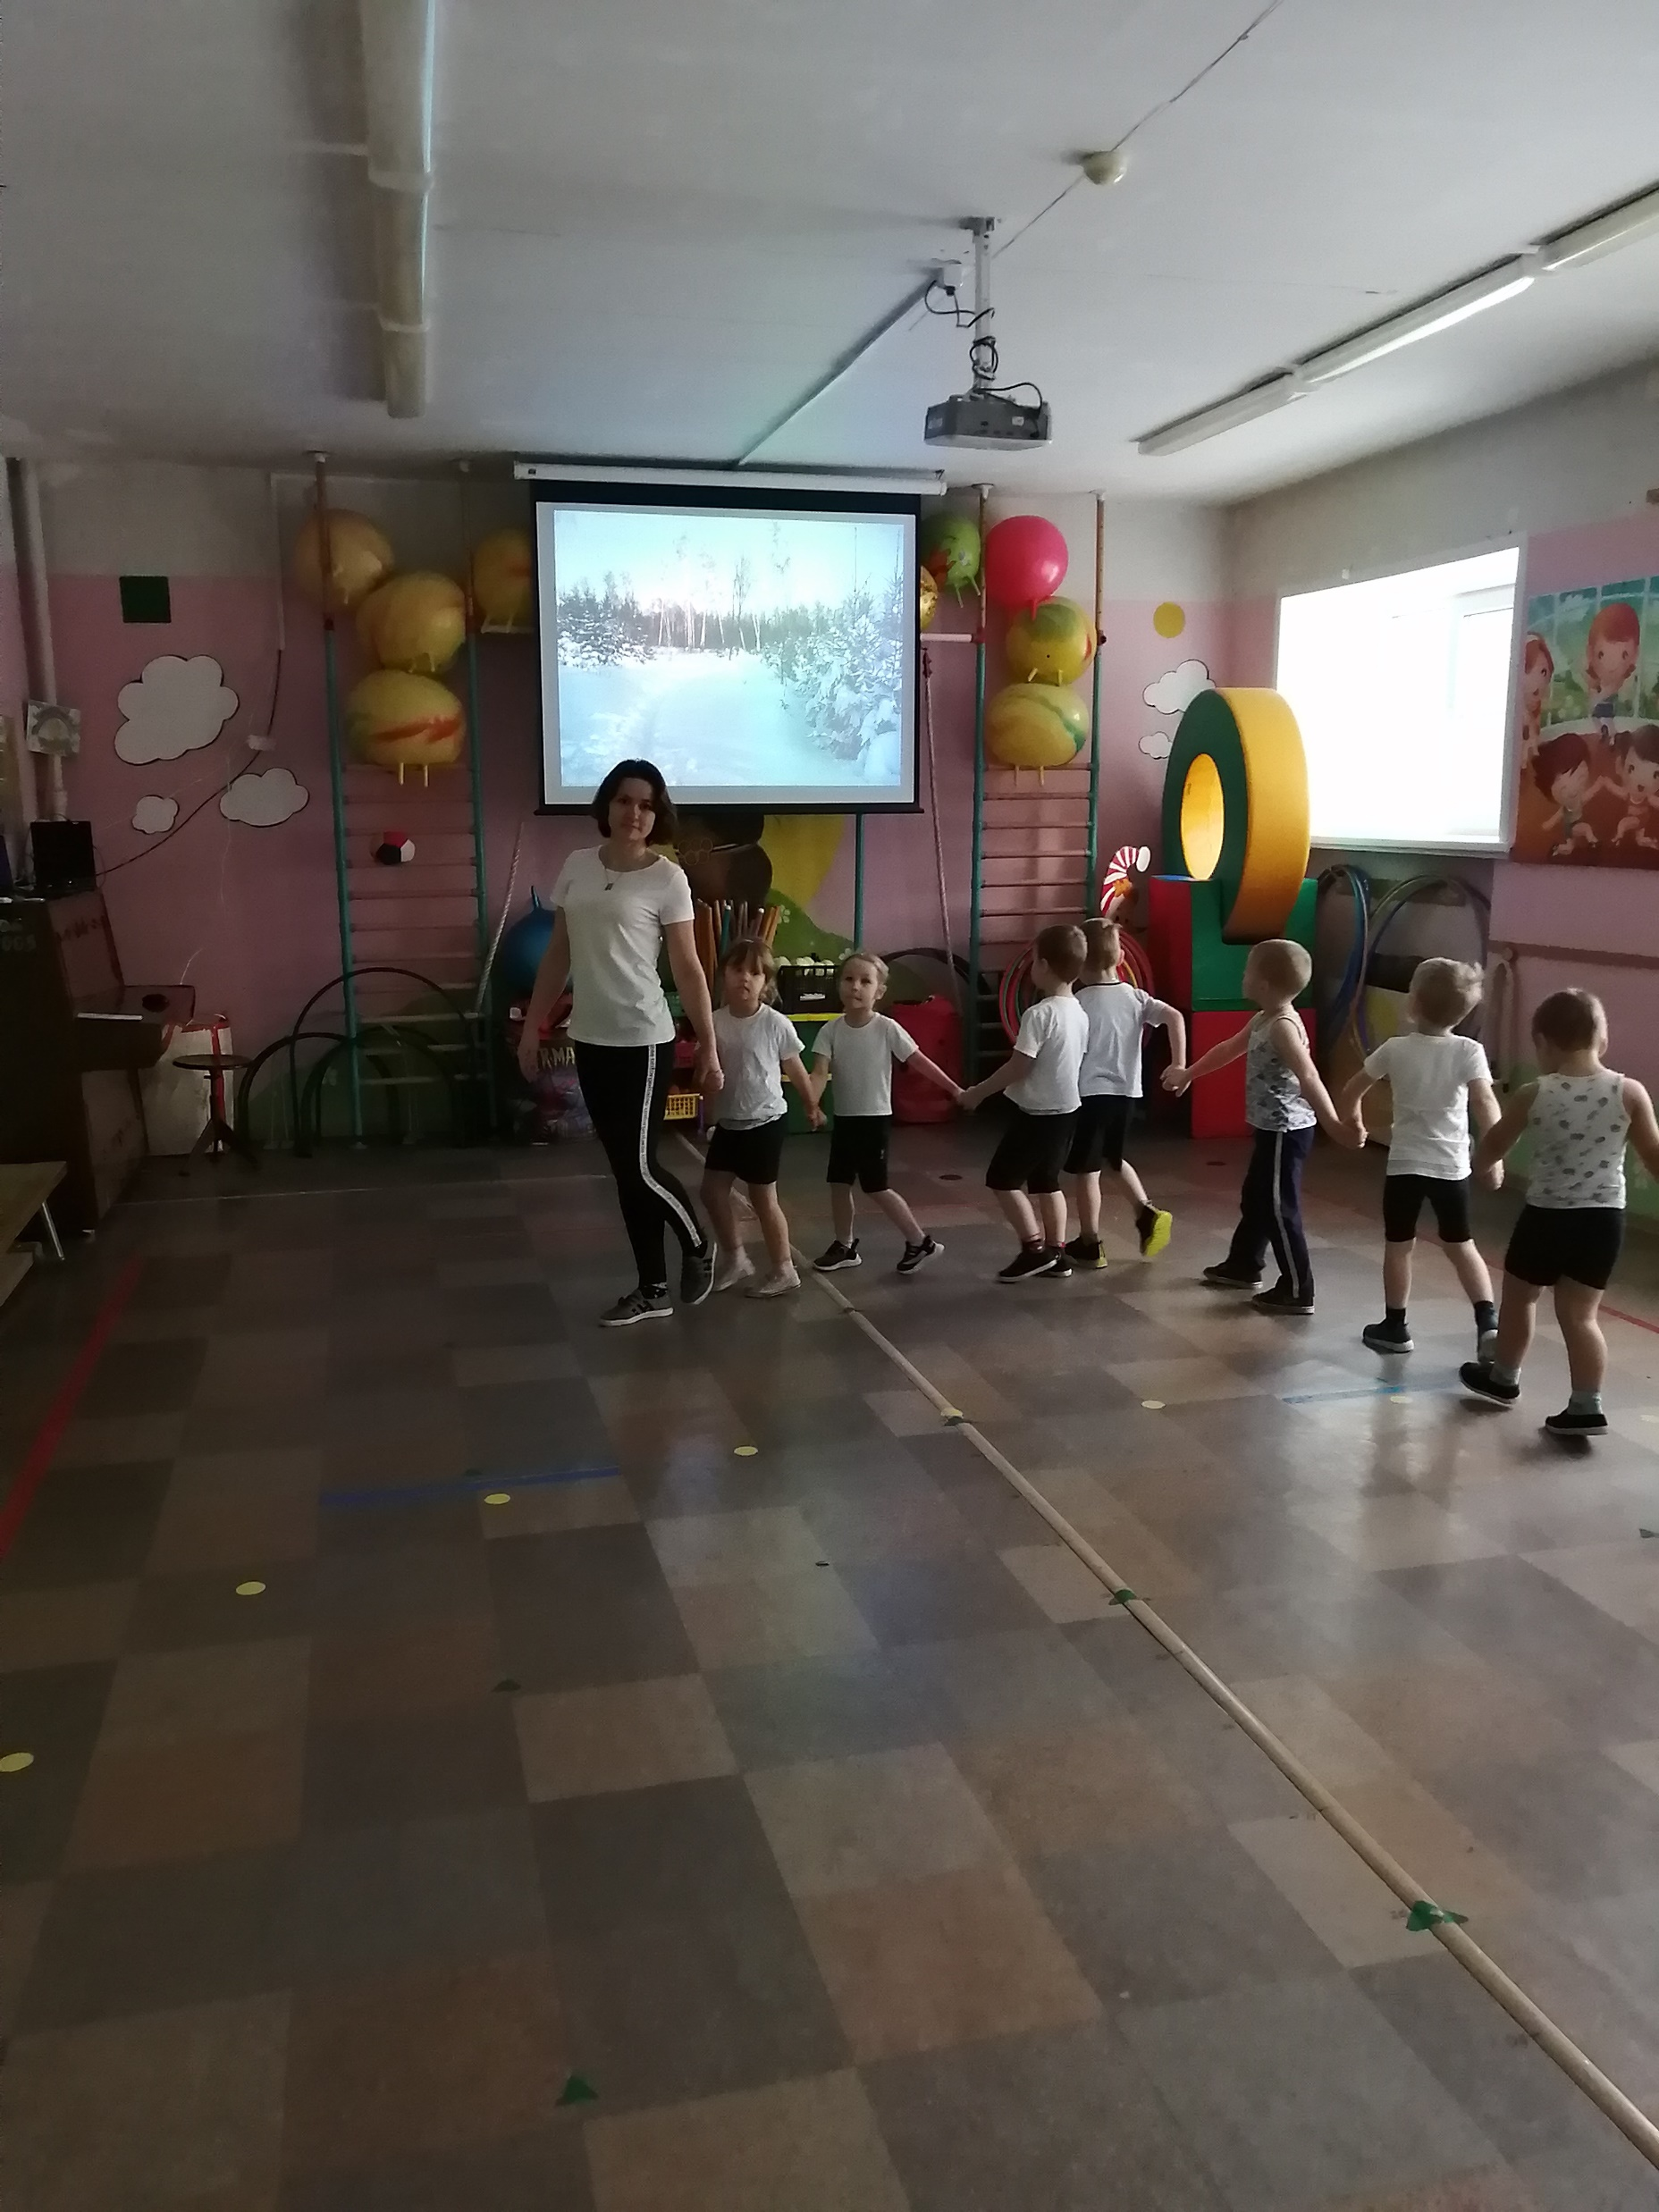
ООД в средней группе № 13
«Зимнее веселье»

Slide 7
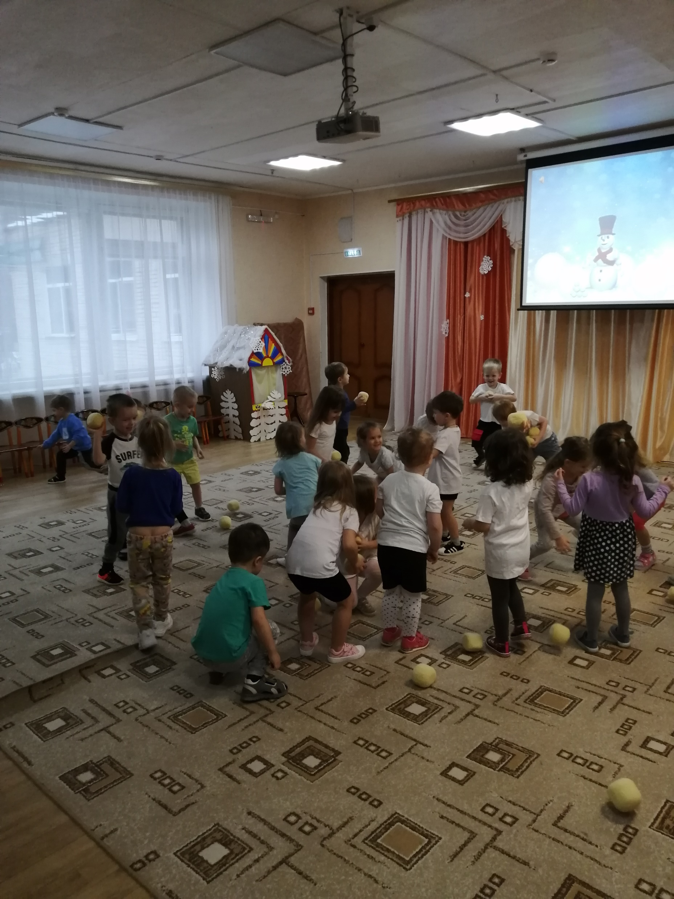
ООД в младшей группе № 17 и 14
«Веселая зима»

Slide 8
Вторник
19 января

Slide 9
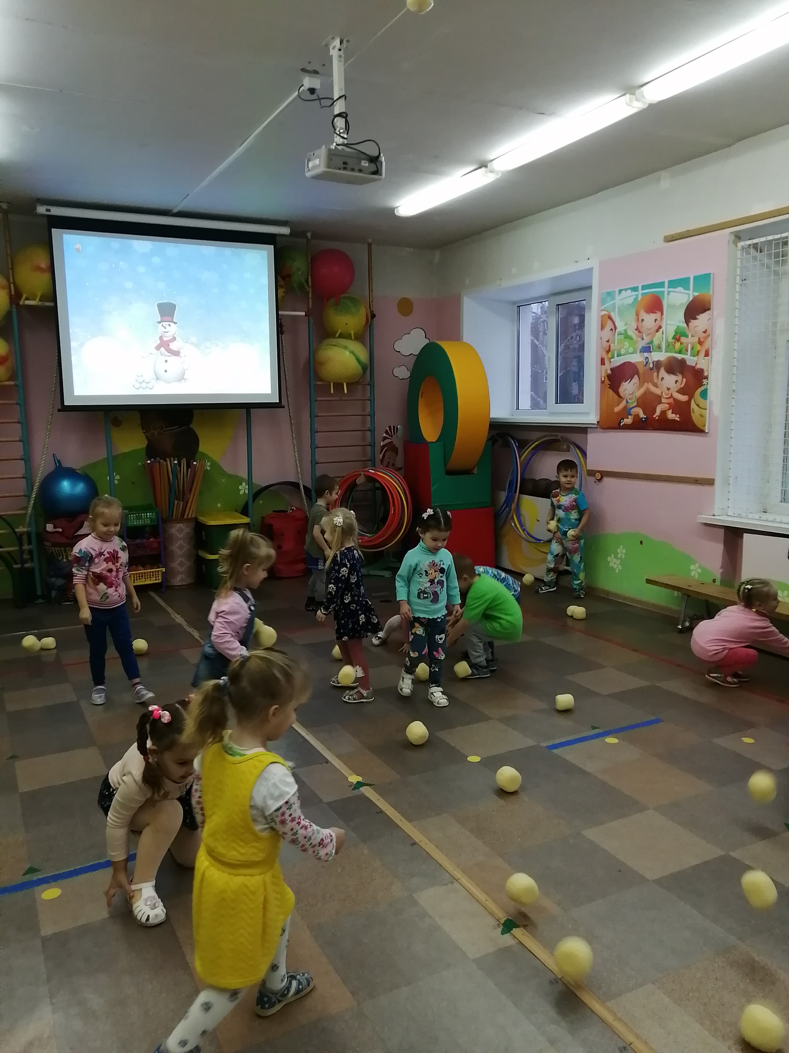
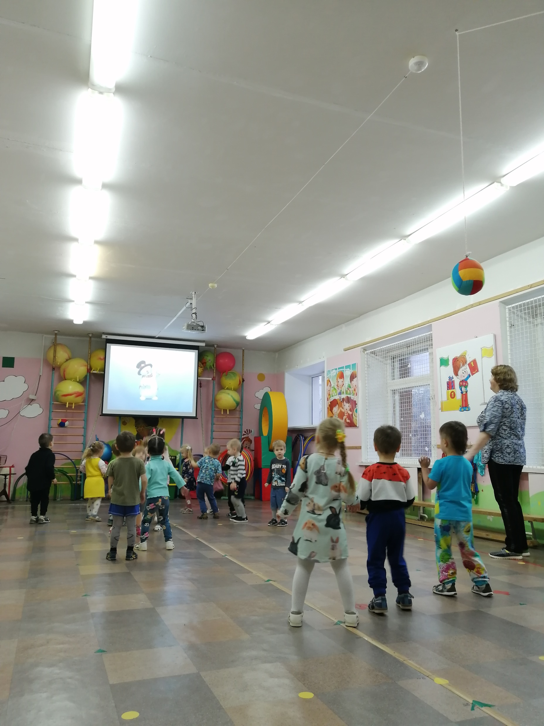
ООД в младшей группе № 4
«Веселая зима»

Slide 10
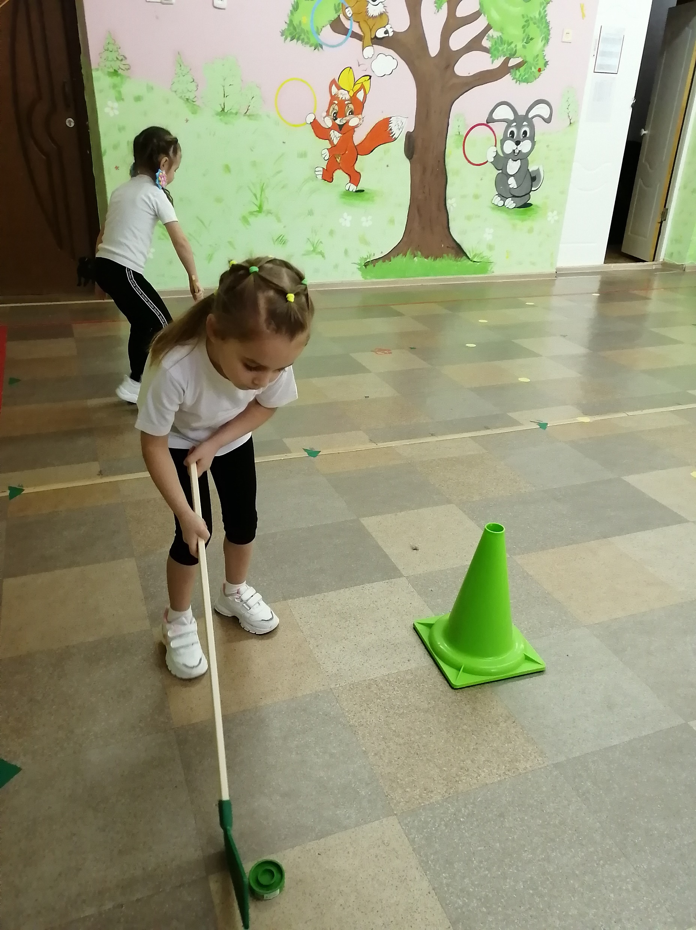
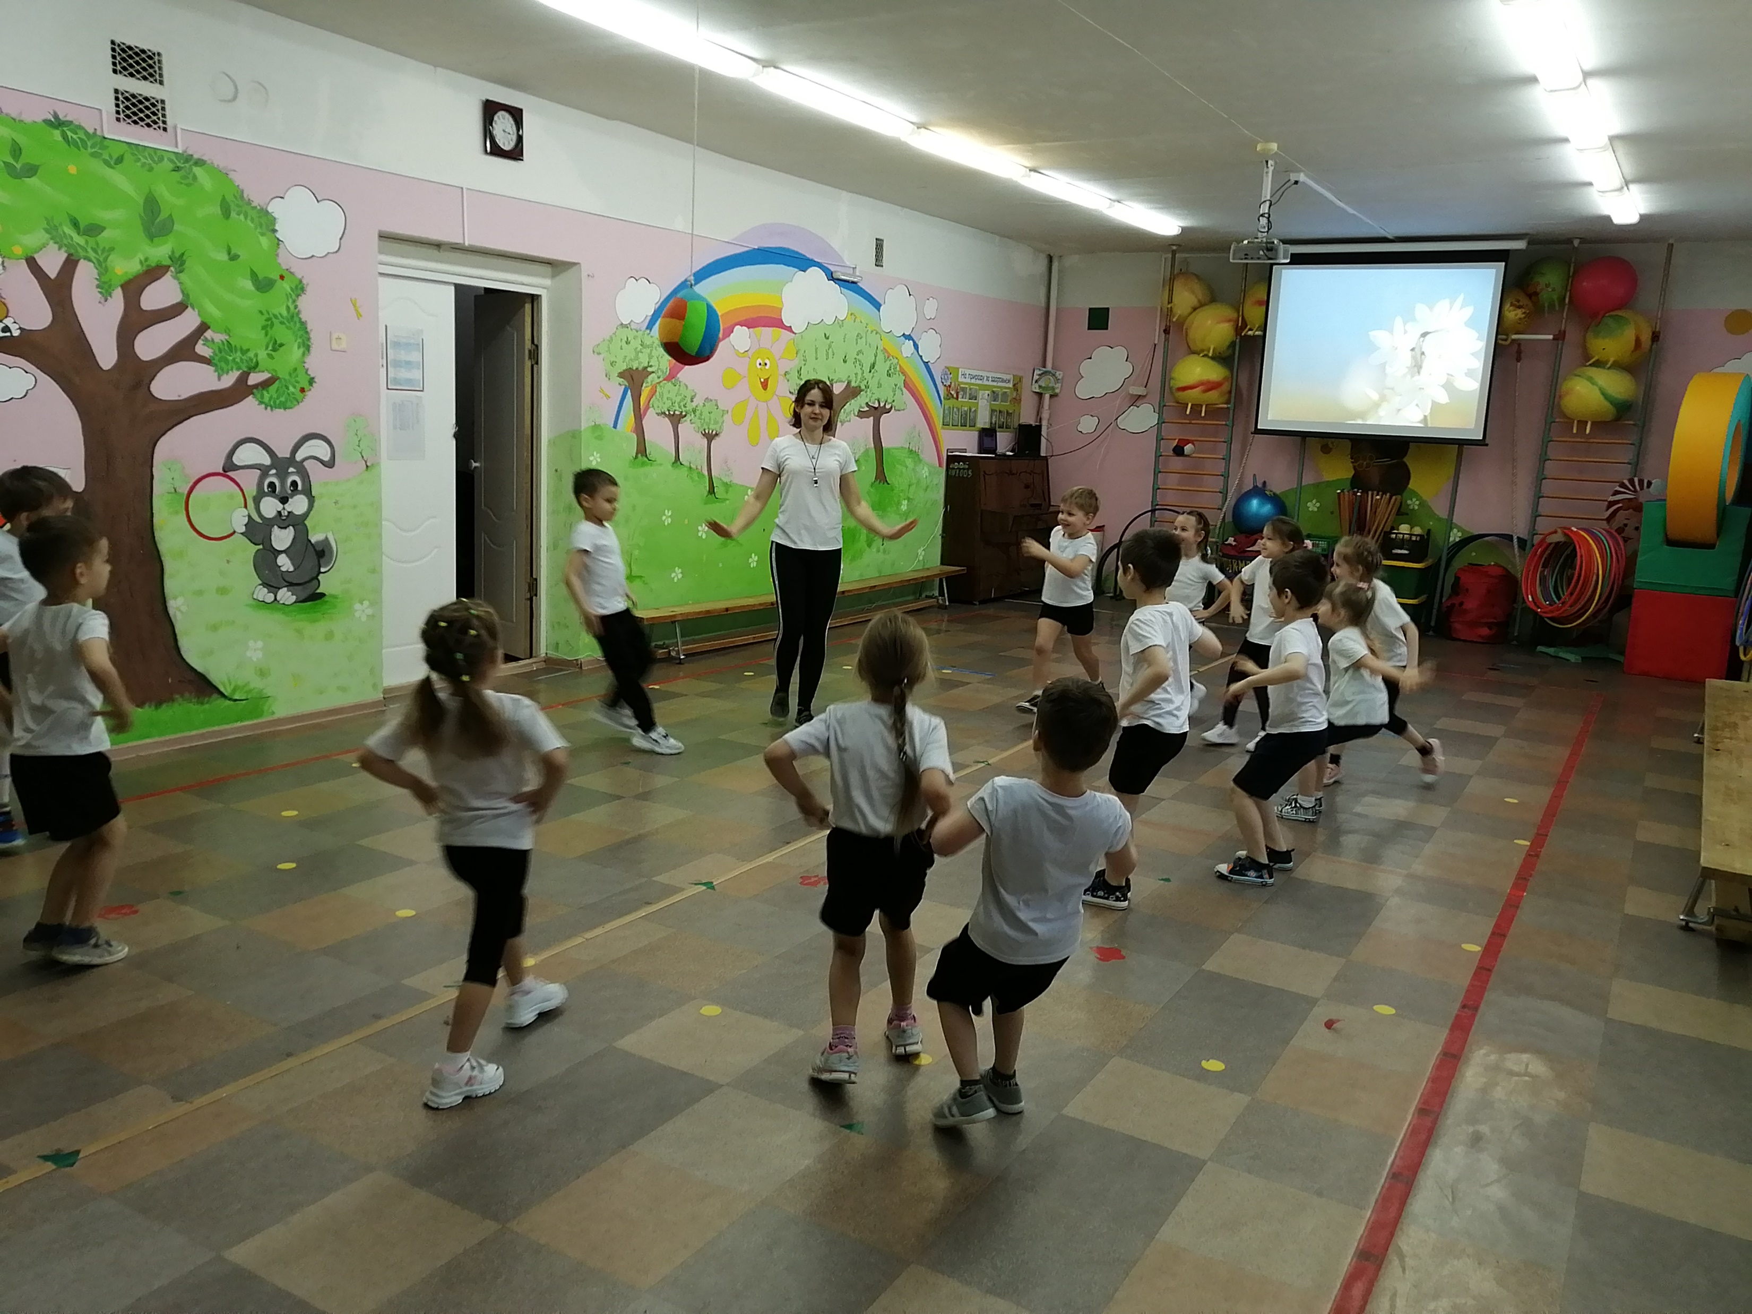
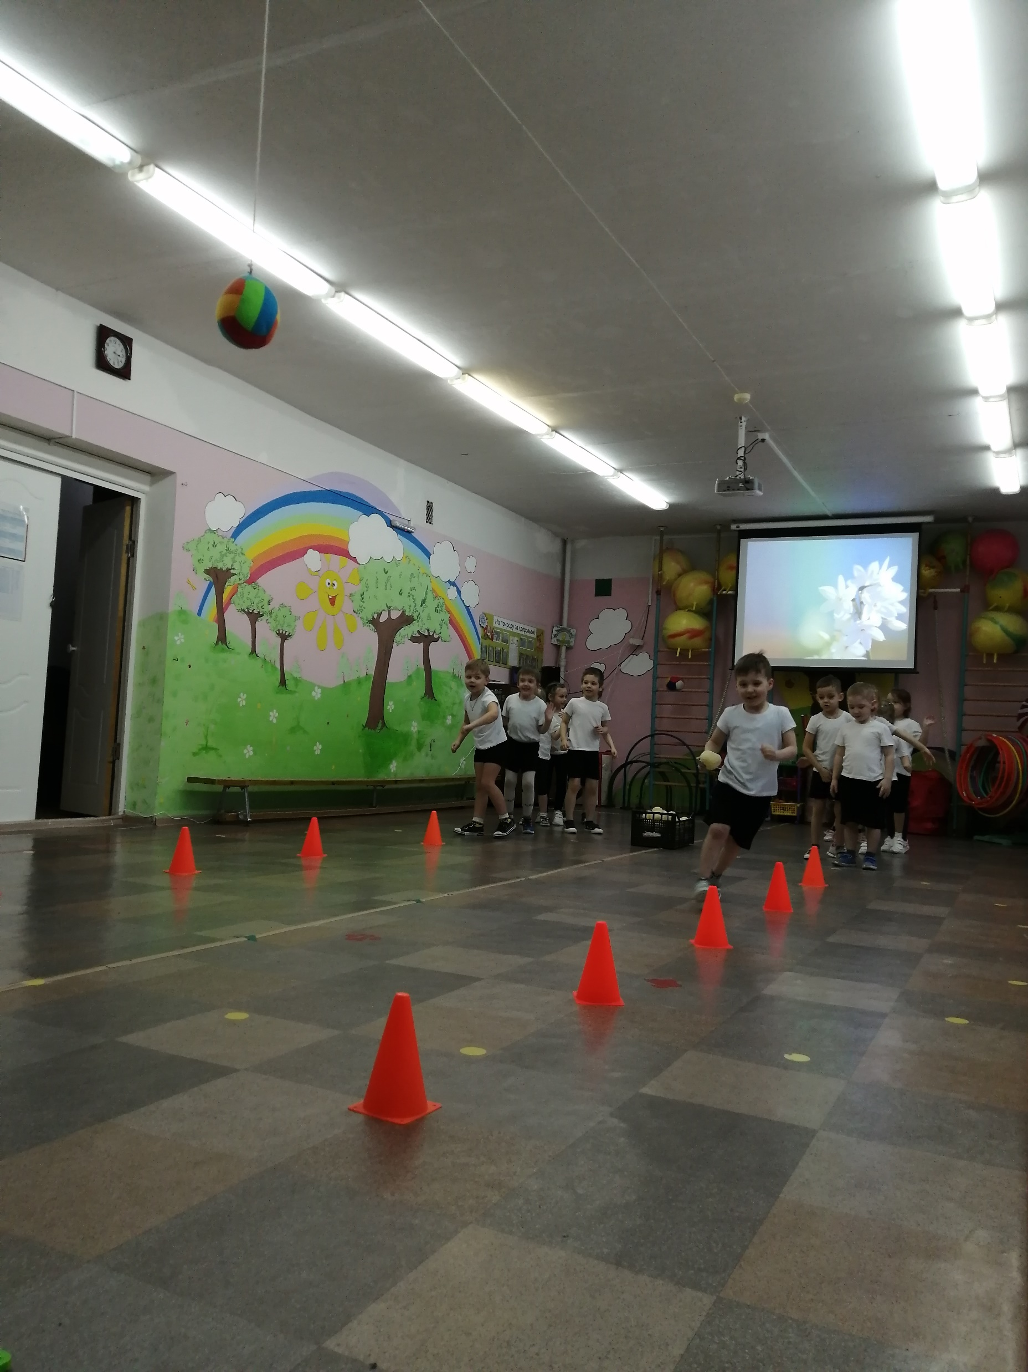
ООД в старшей группе № 5
«Спортивная зима»

Slide 11
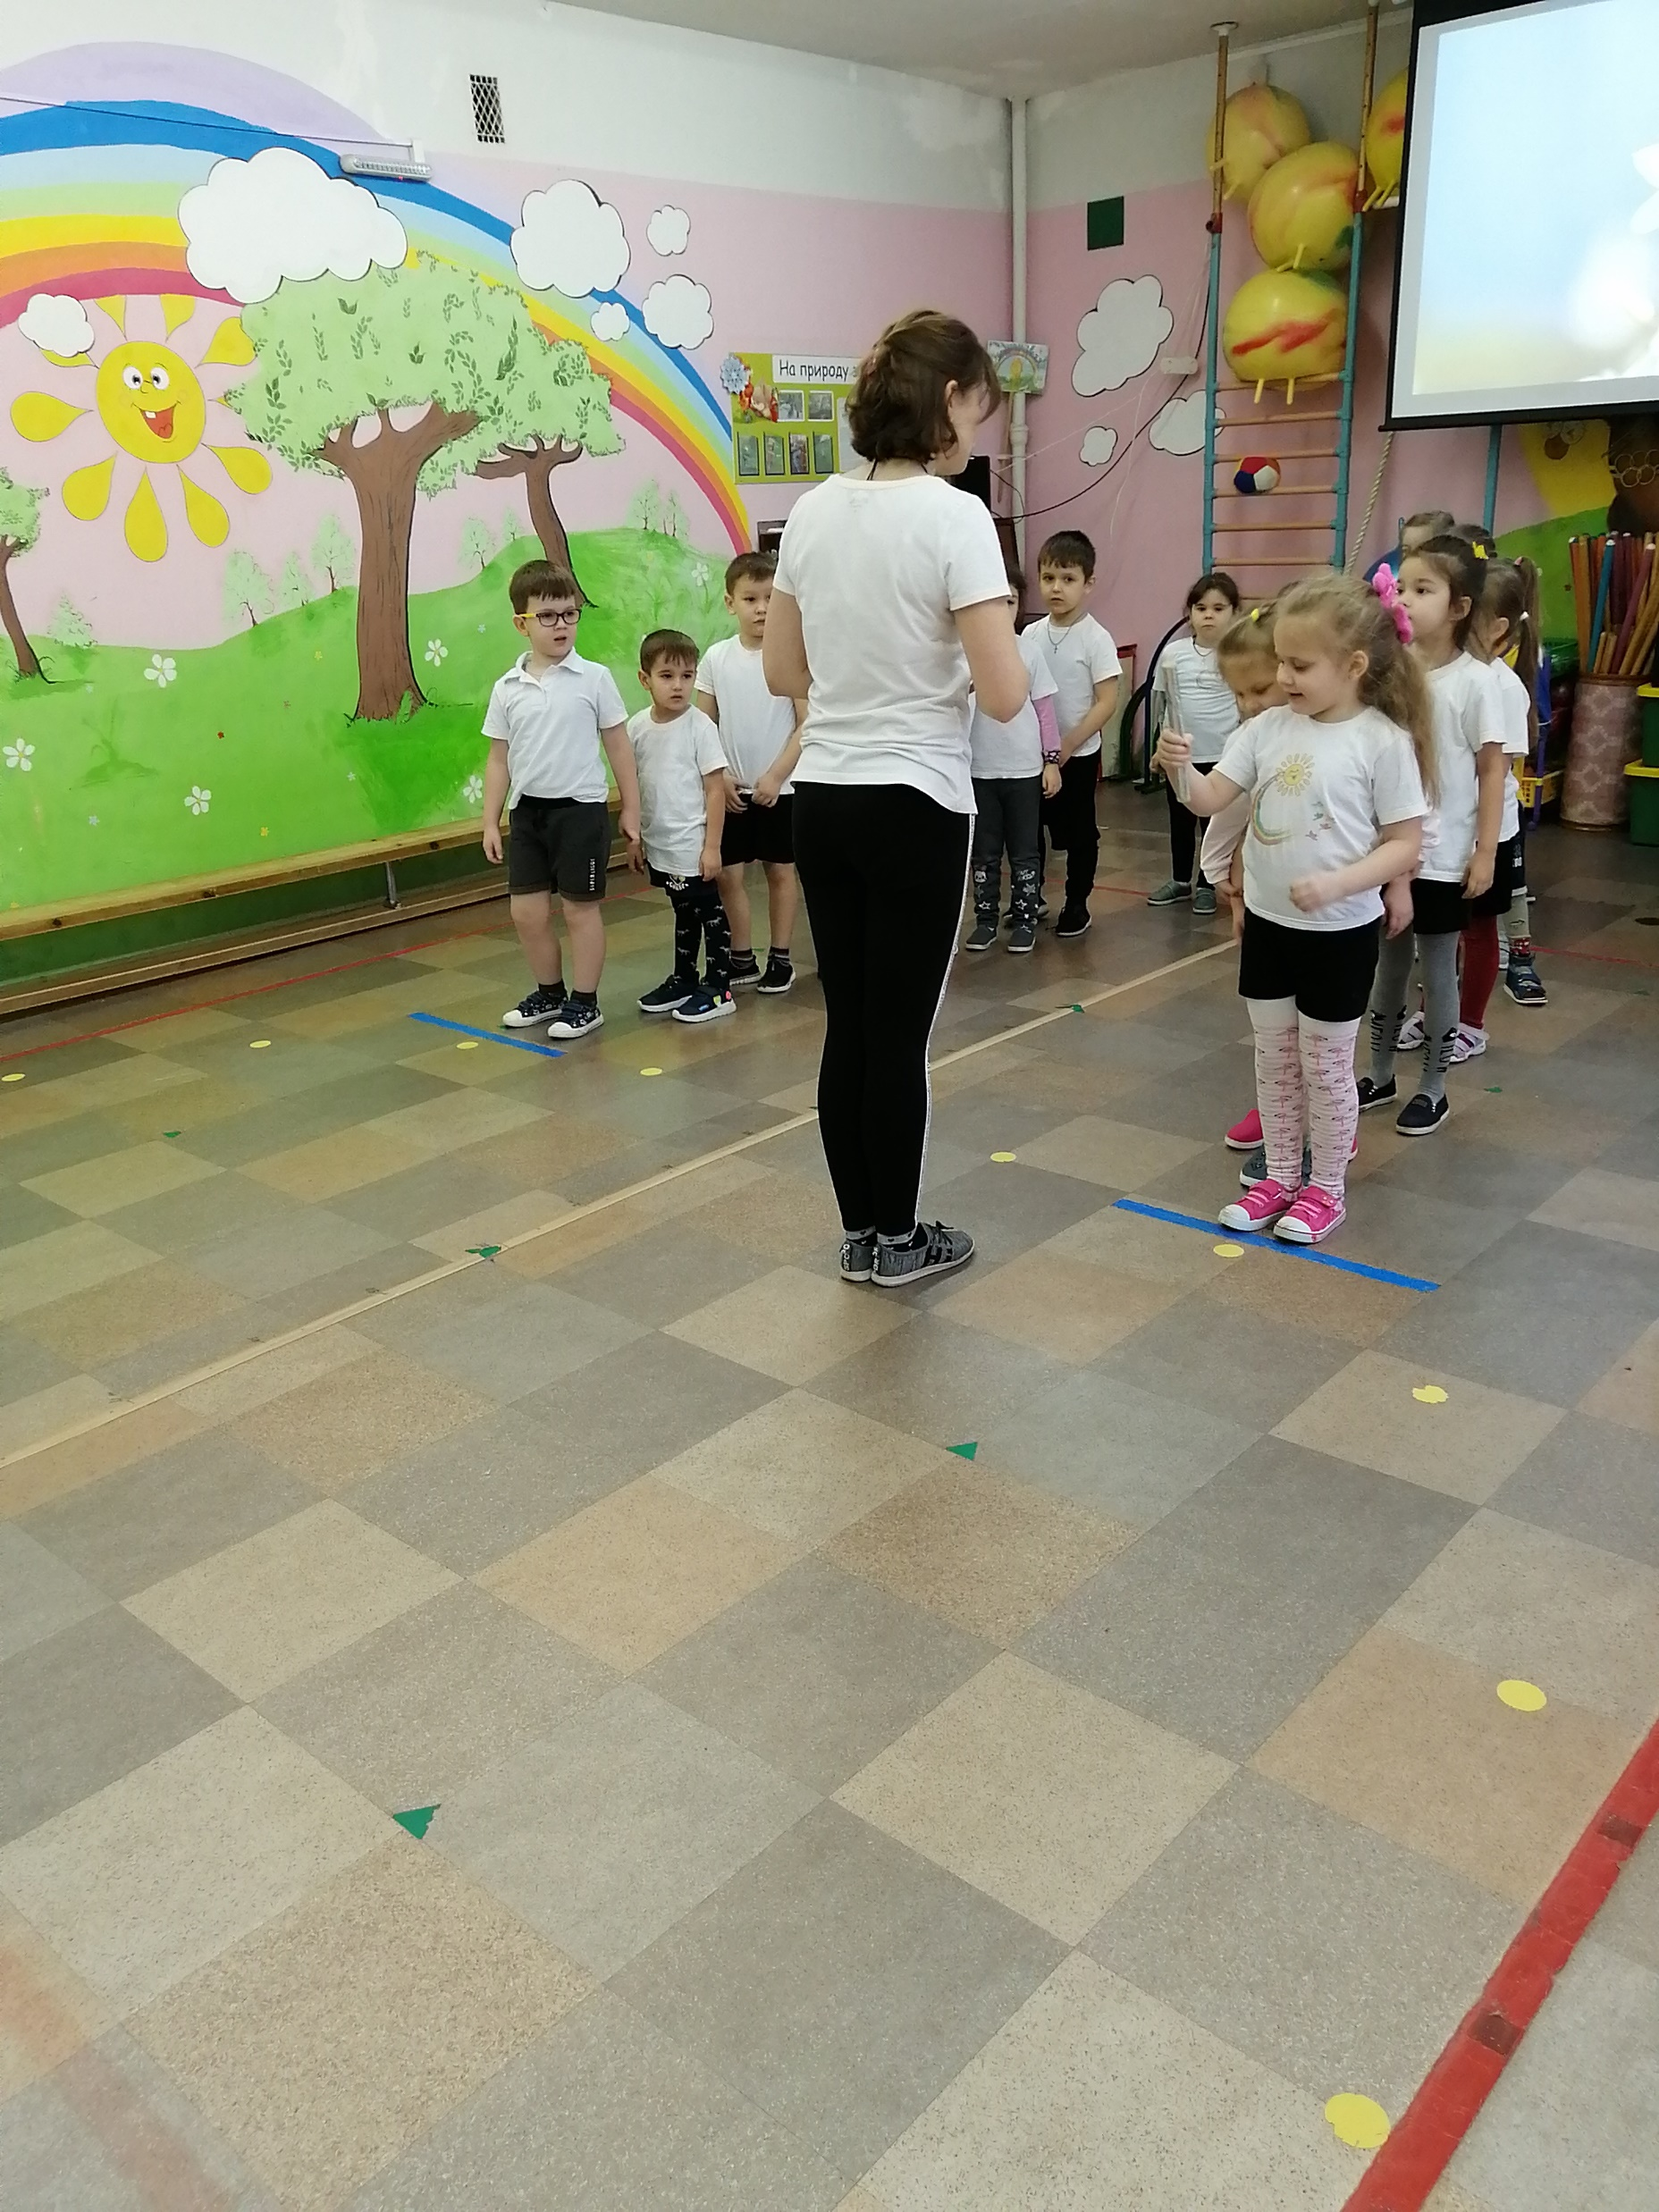
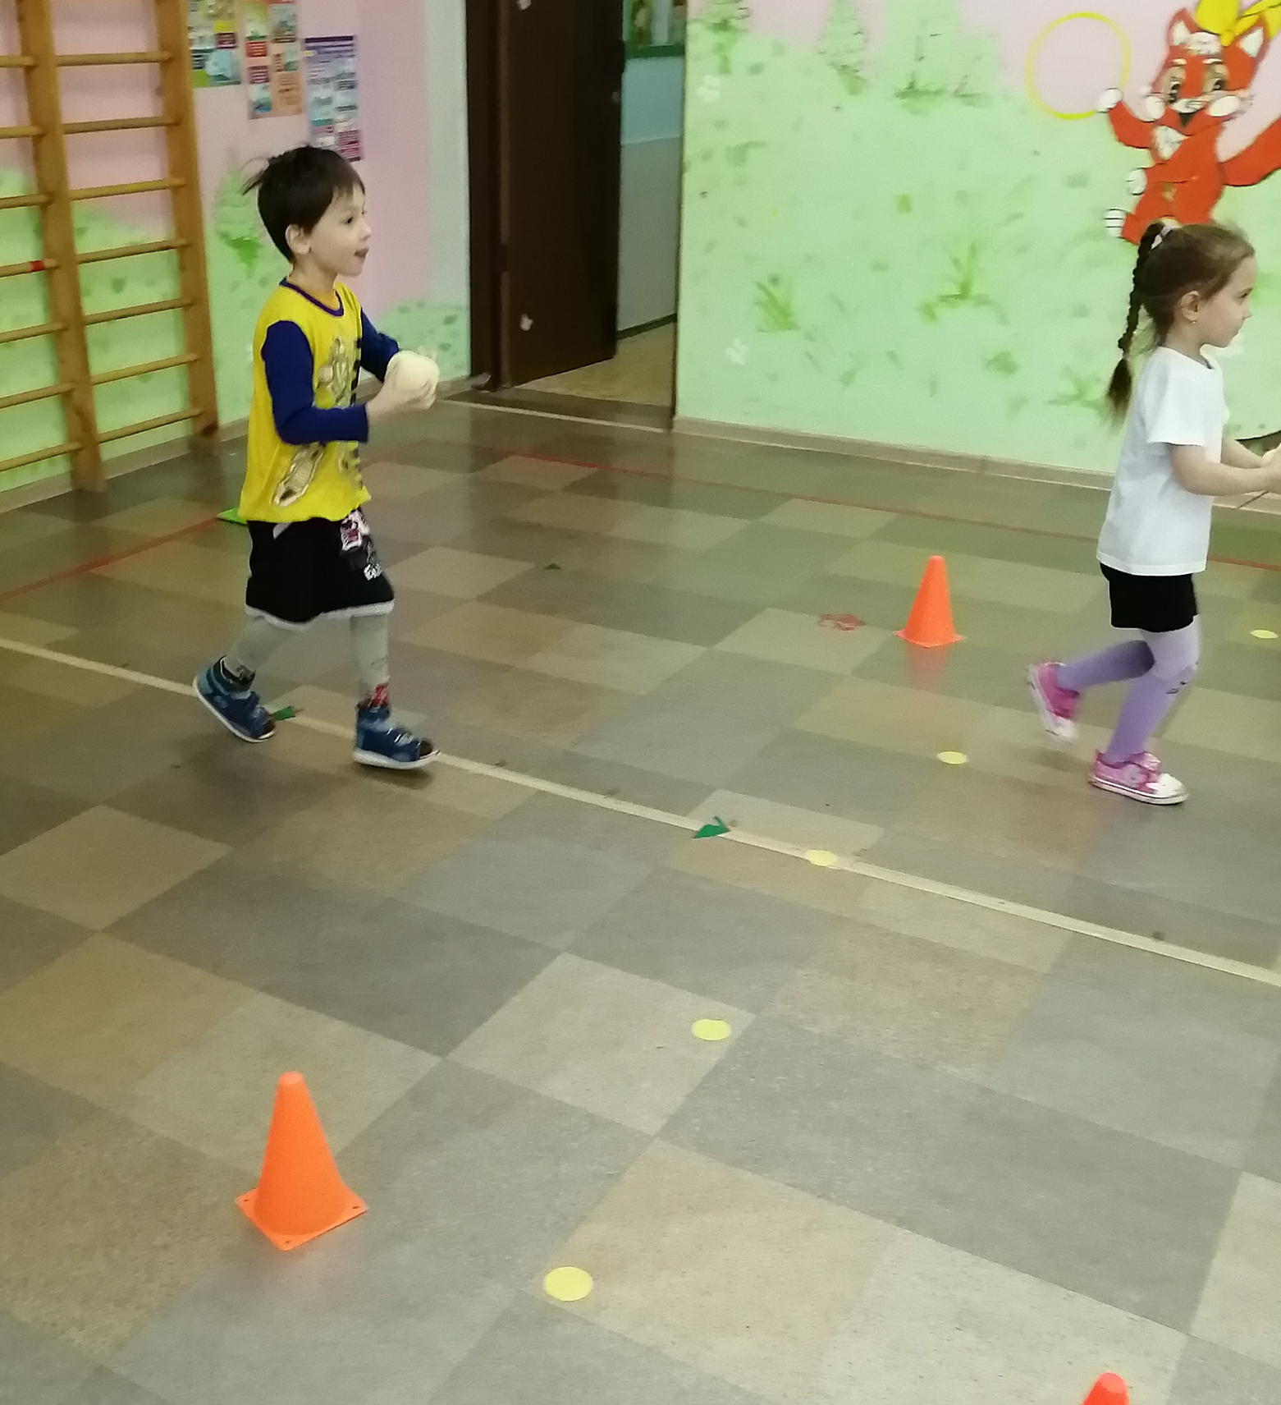
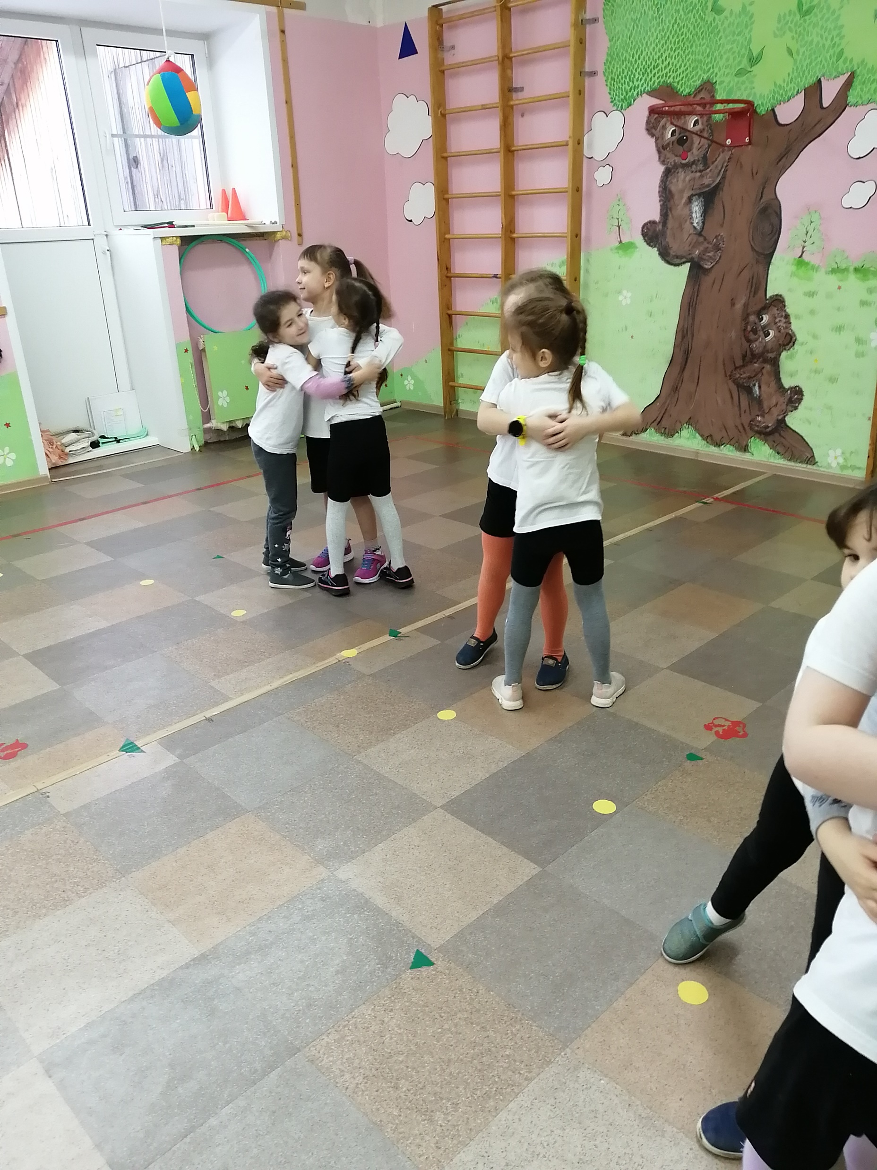
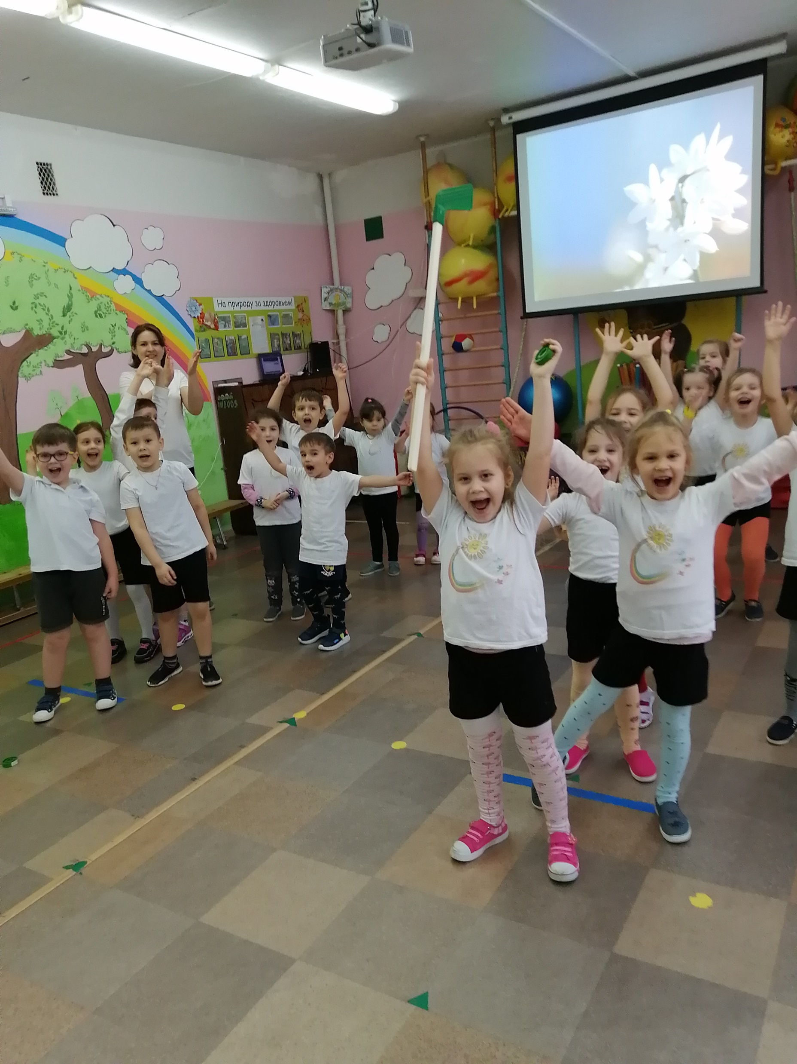
ООД в старшей группе № 7
«Спортивная зима»

Slide 12
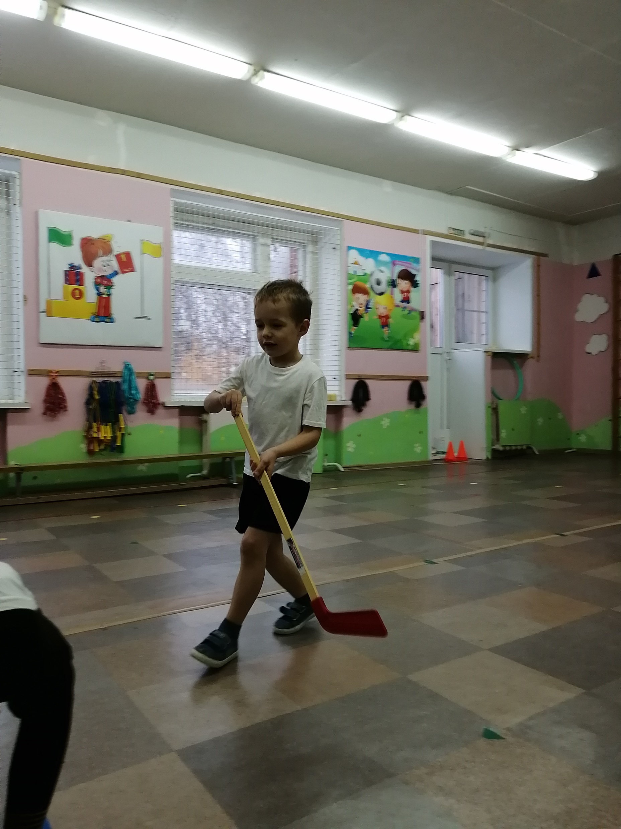
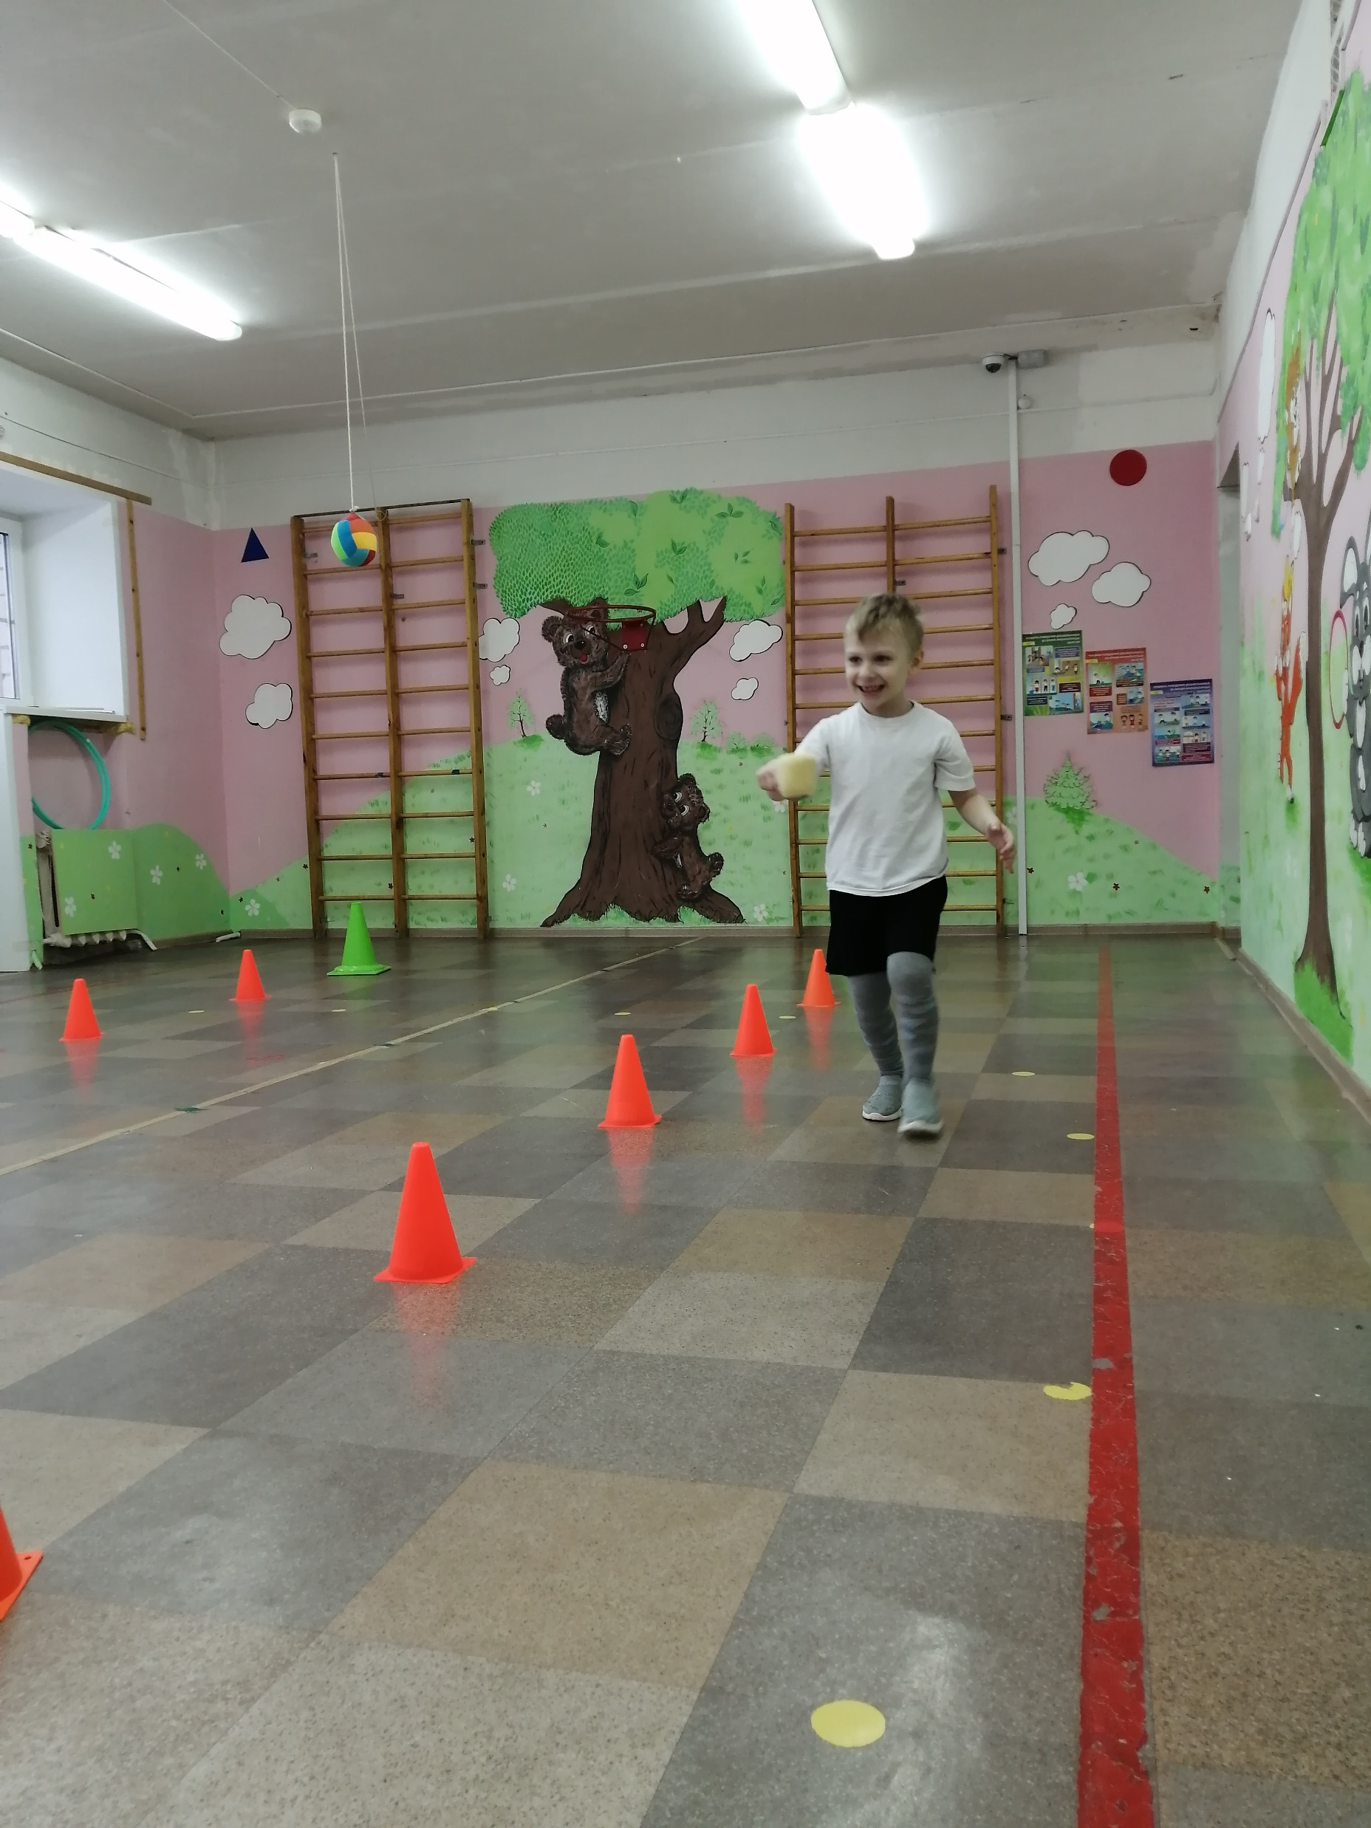
ООД в старшей группе № 11
«Спортивная зима»

Slide 13
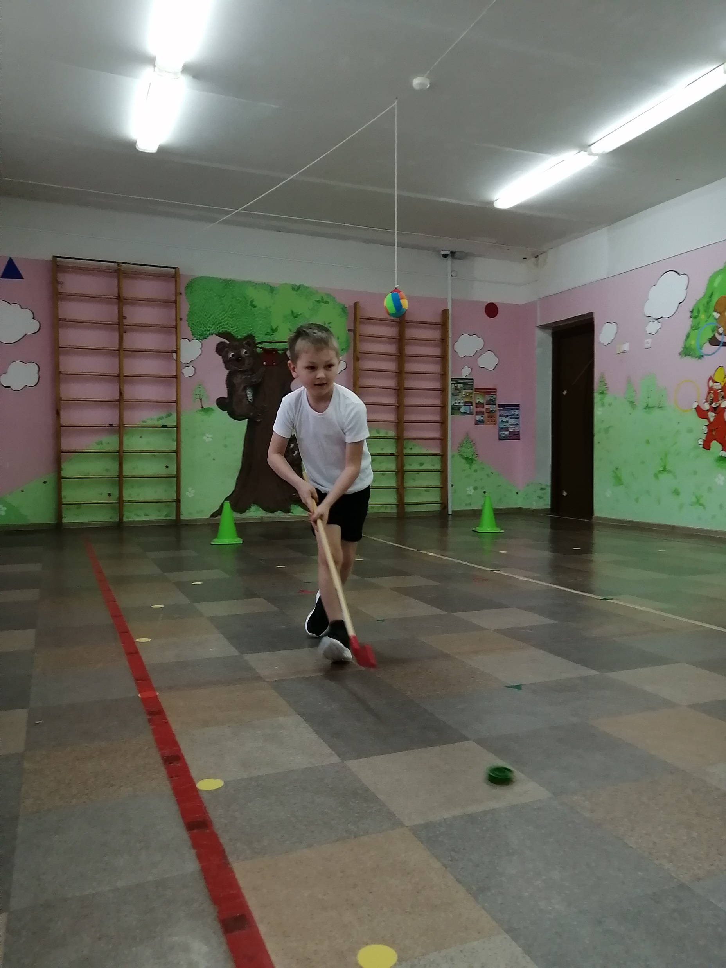
ООД в подготовительной группе № 10
«Зимние забавы»

Slide 14
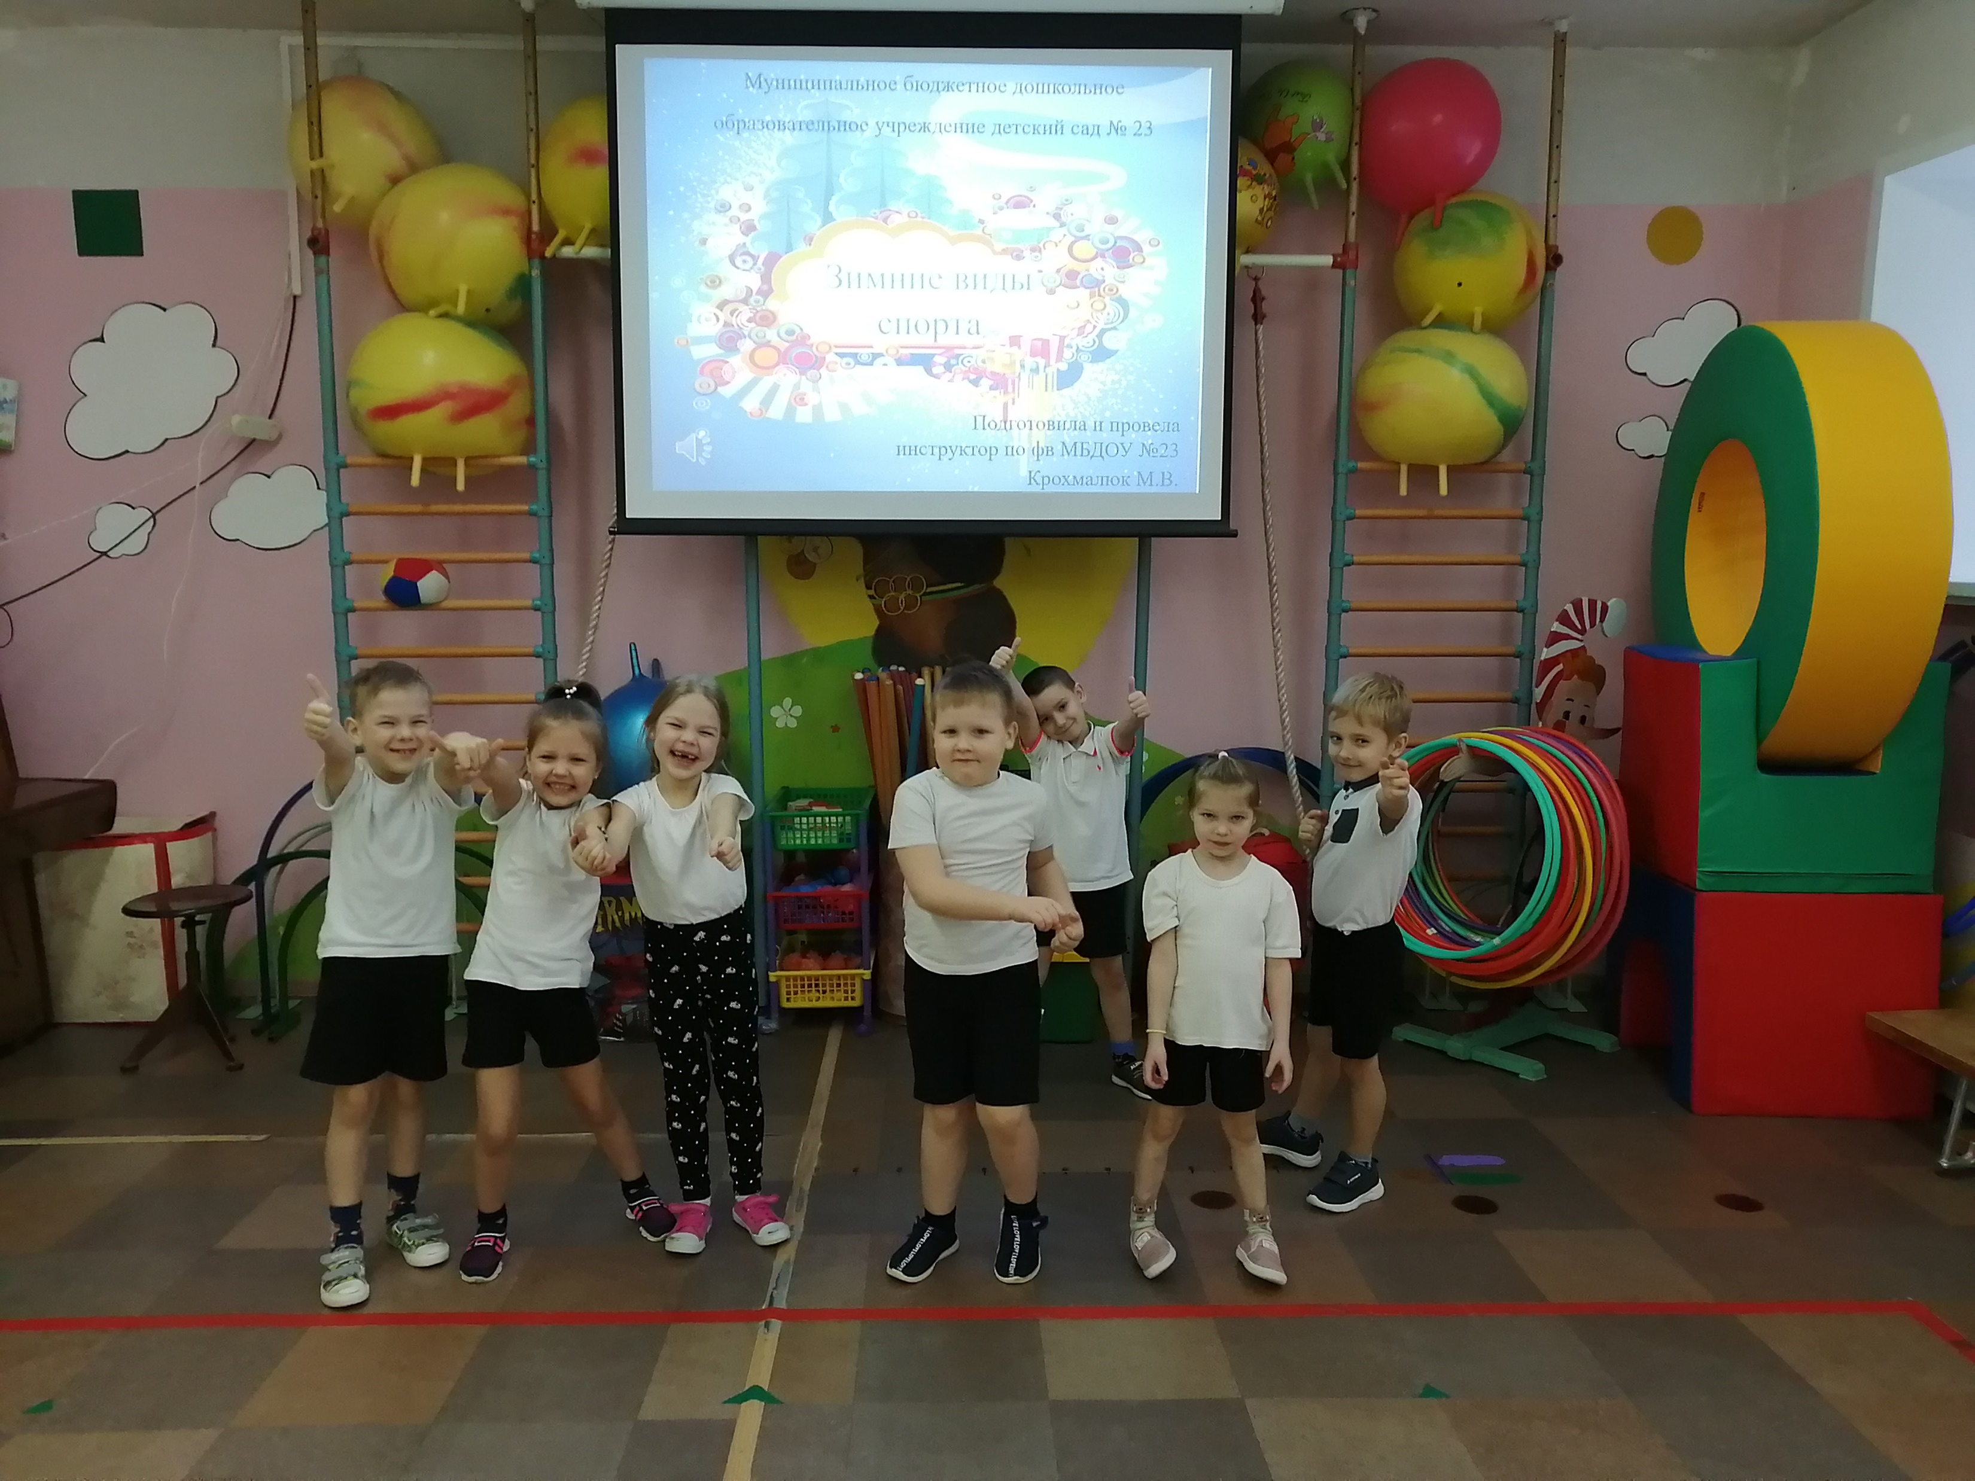
ООД в подготовительной группе № 9
«Зимние виды спорта»

Slide 15
Среда
20 января

Slide 16
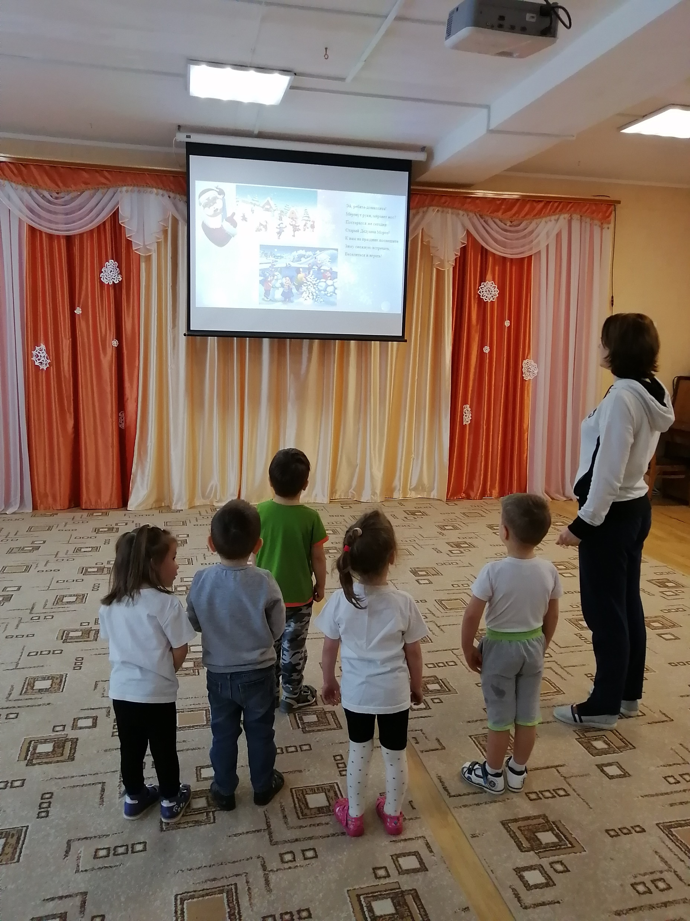
ООД в младшей группе № 14
«Зимушка-зима»

Slide 17
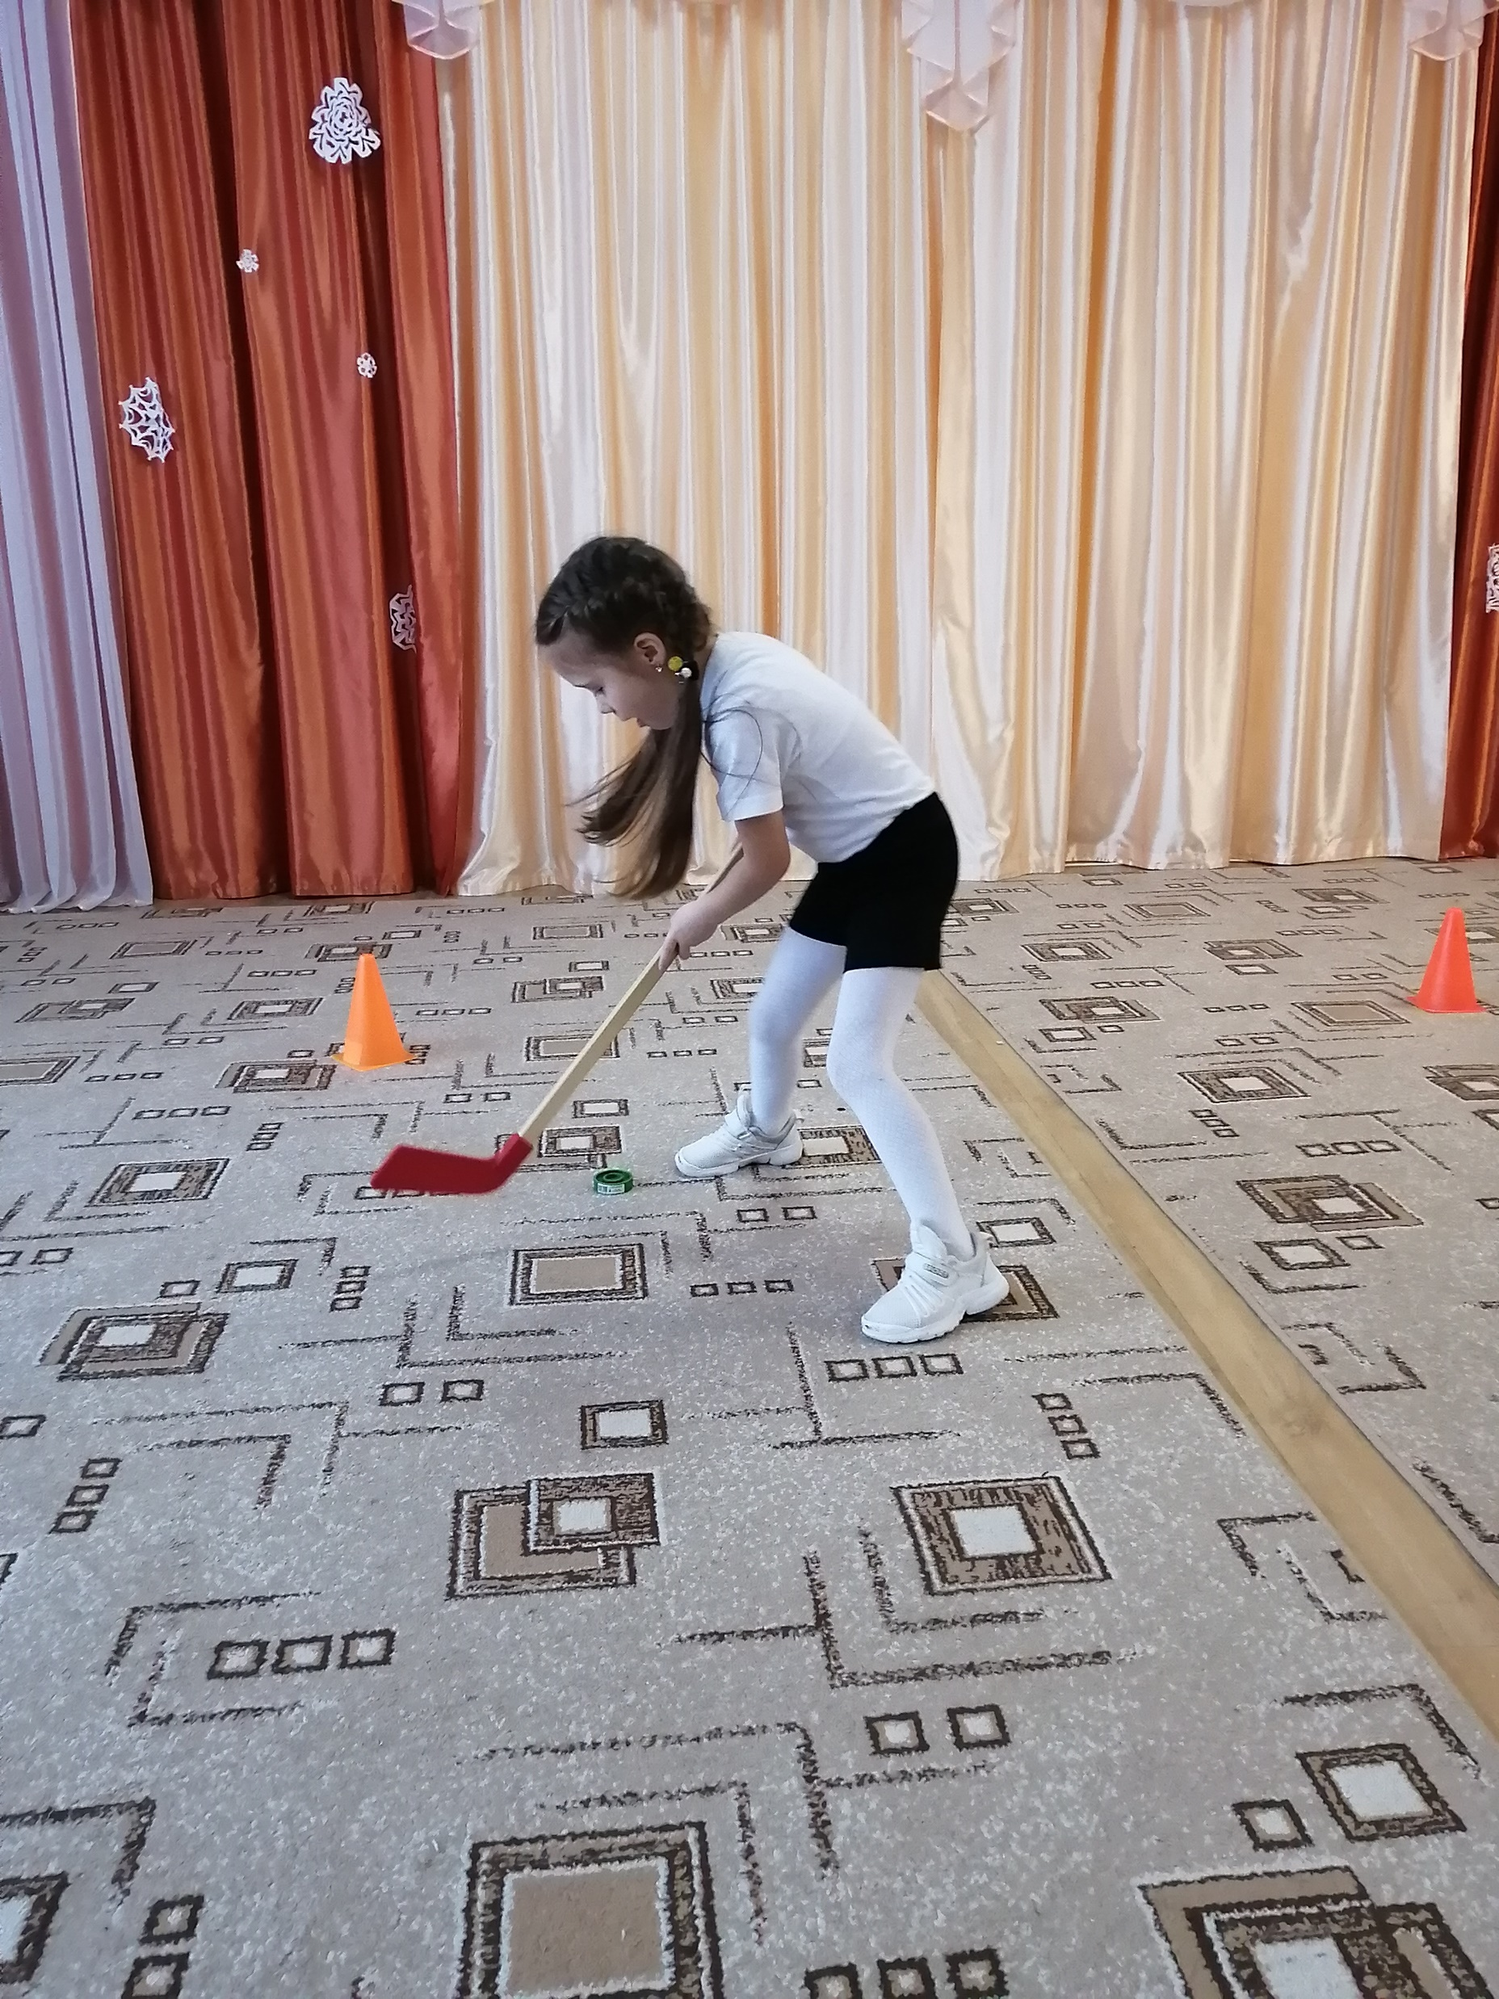
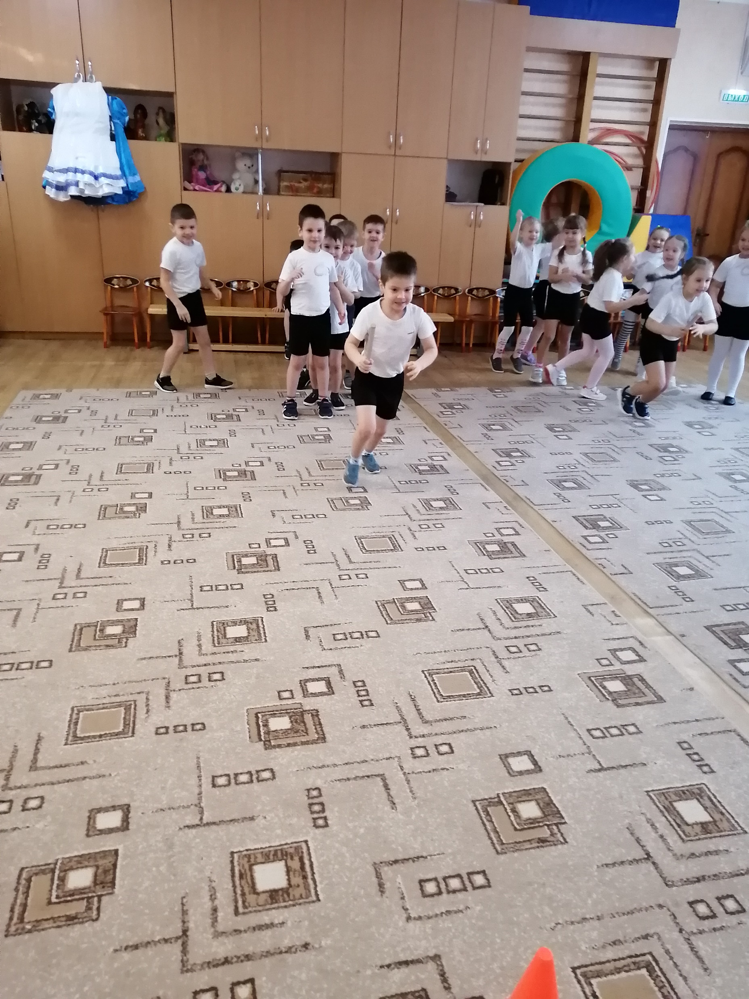
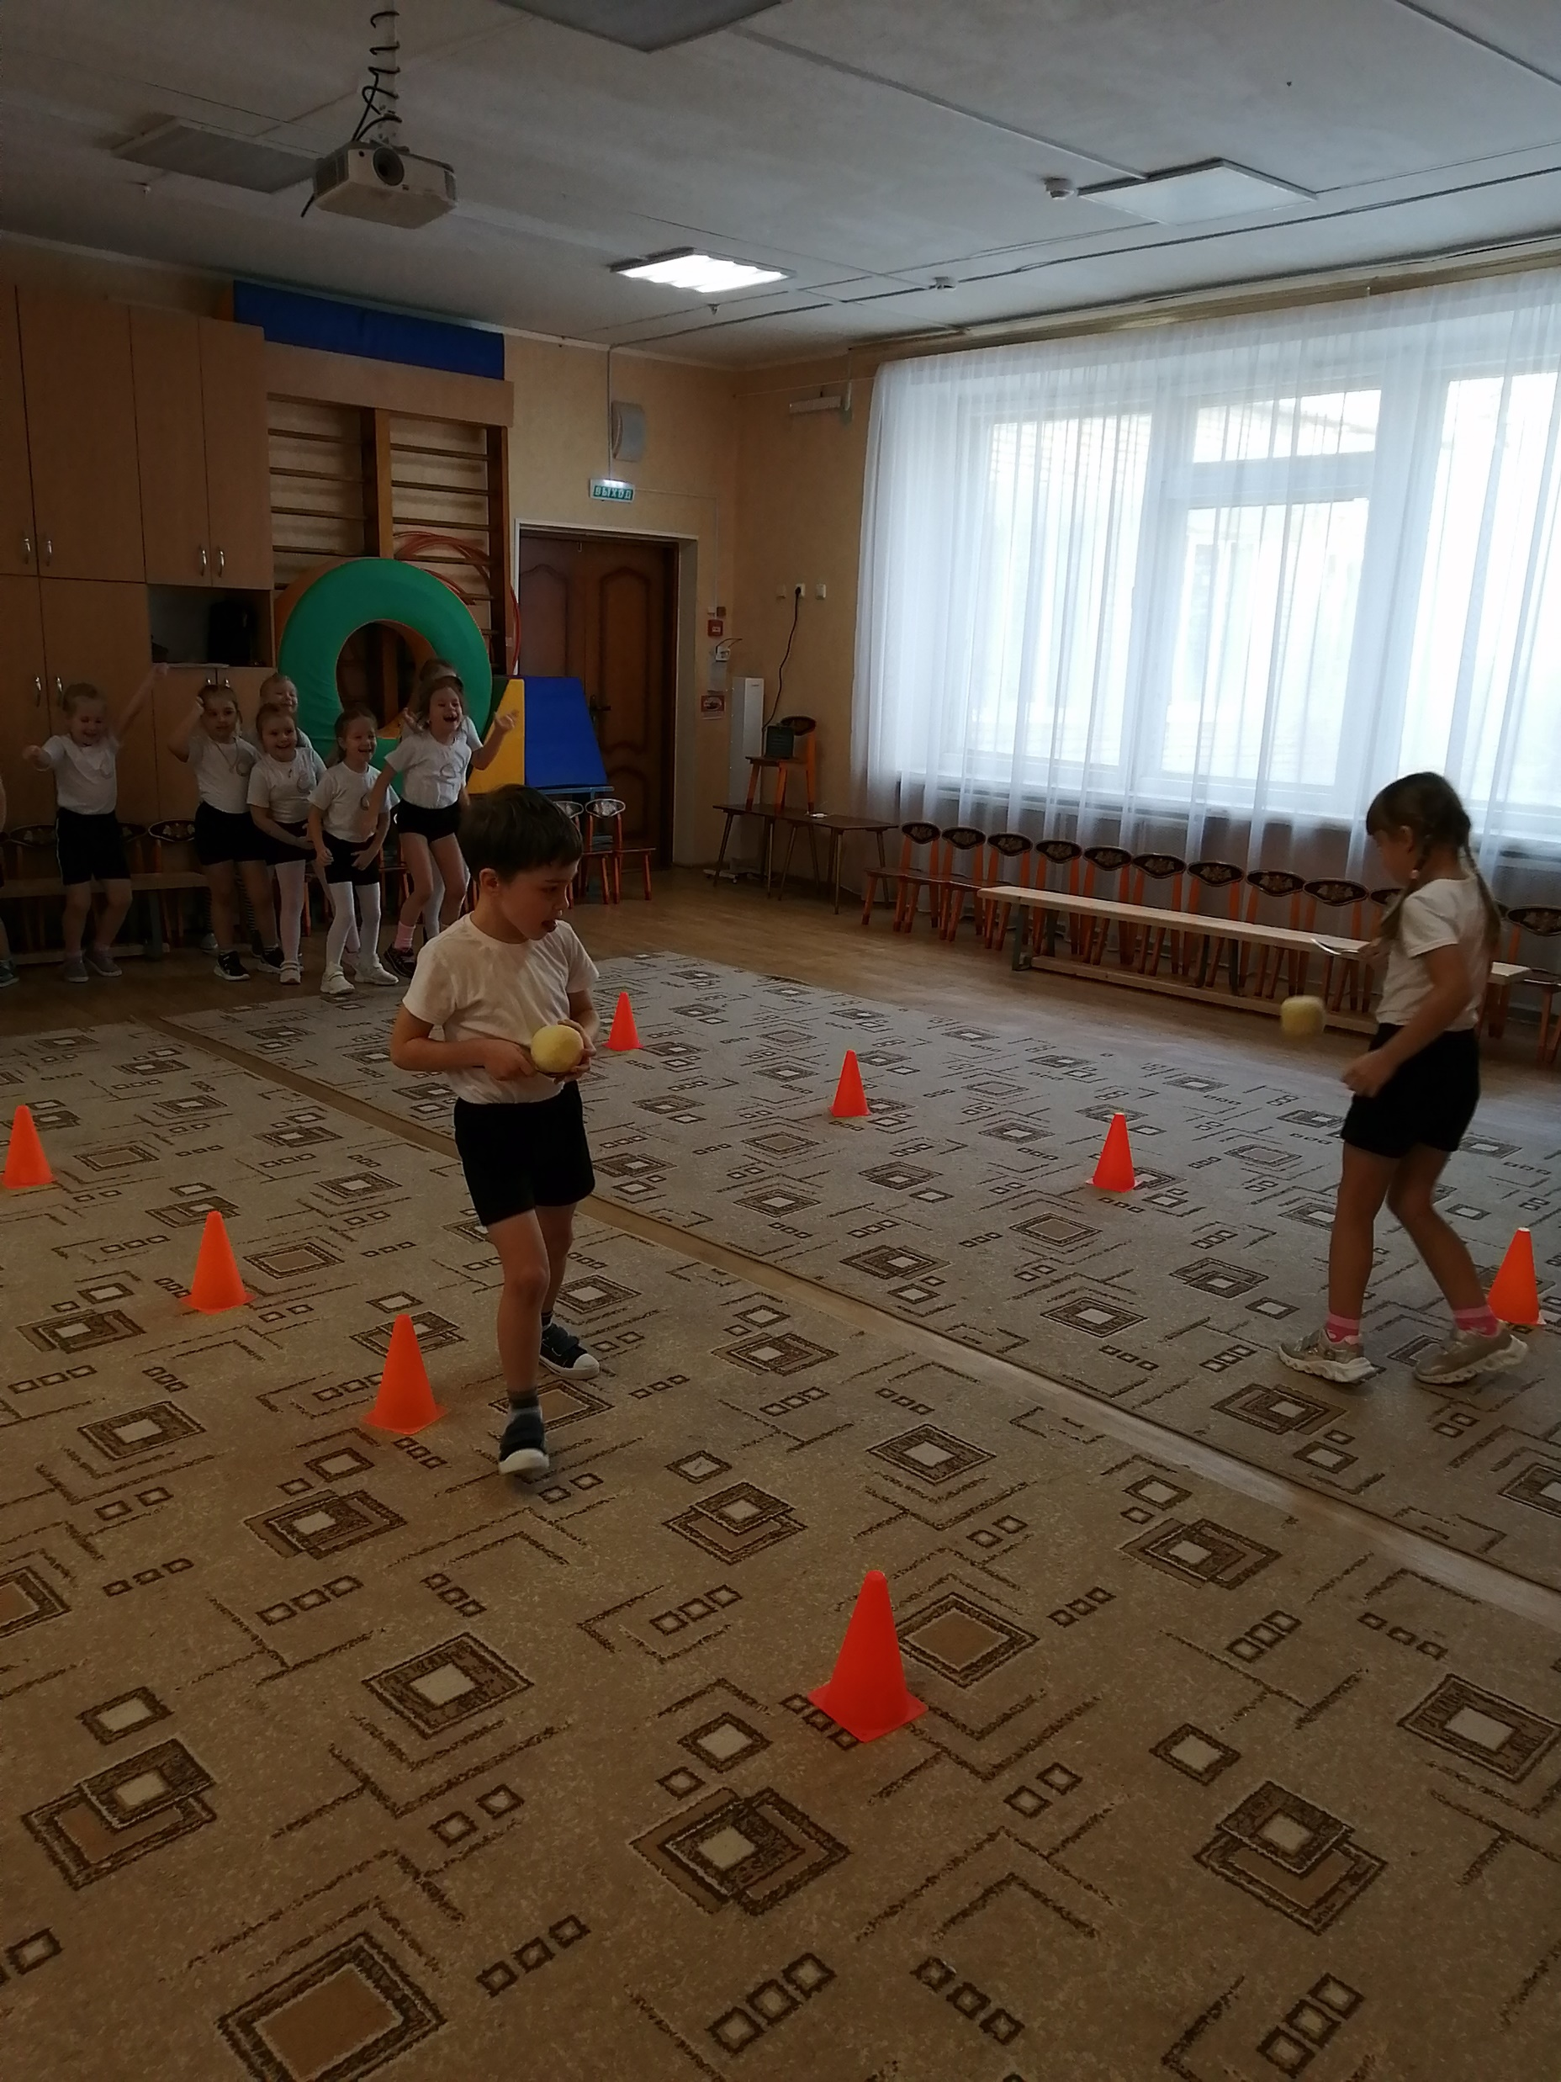
ООД в старшей группе № 18
«Спортивная зима»

Slide 18
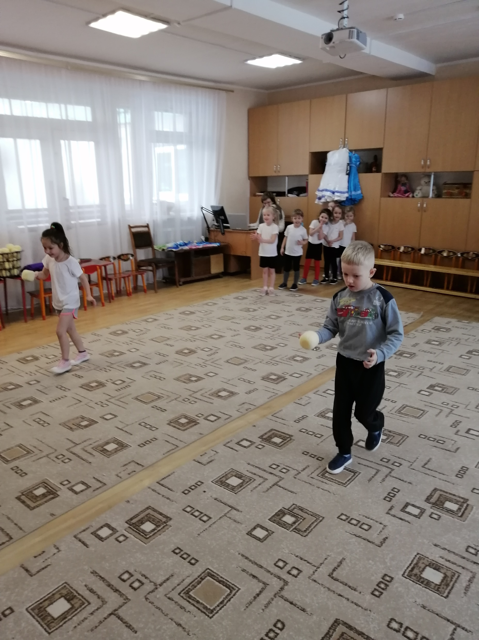
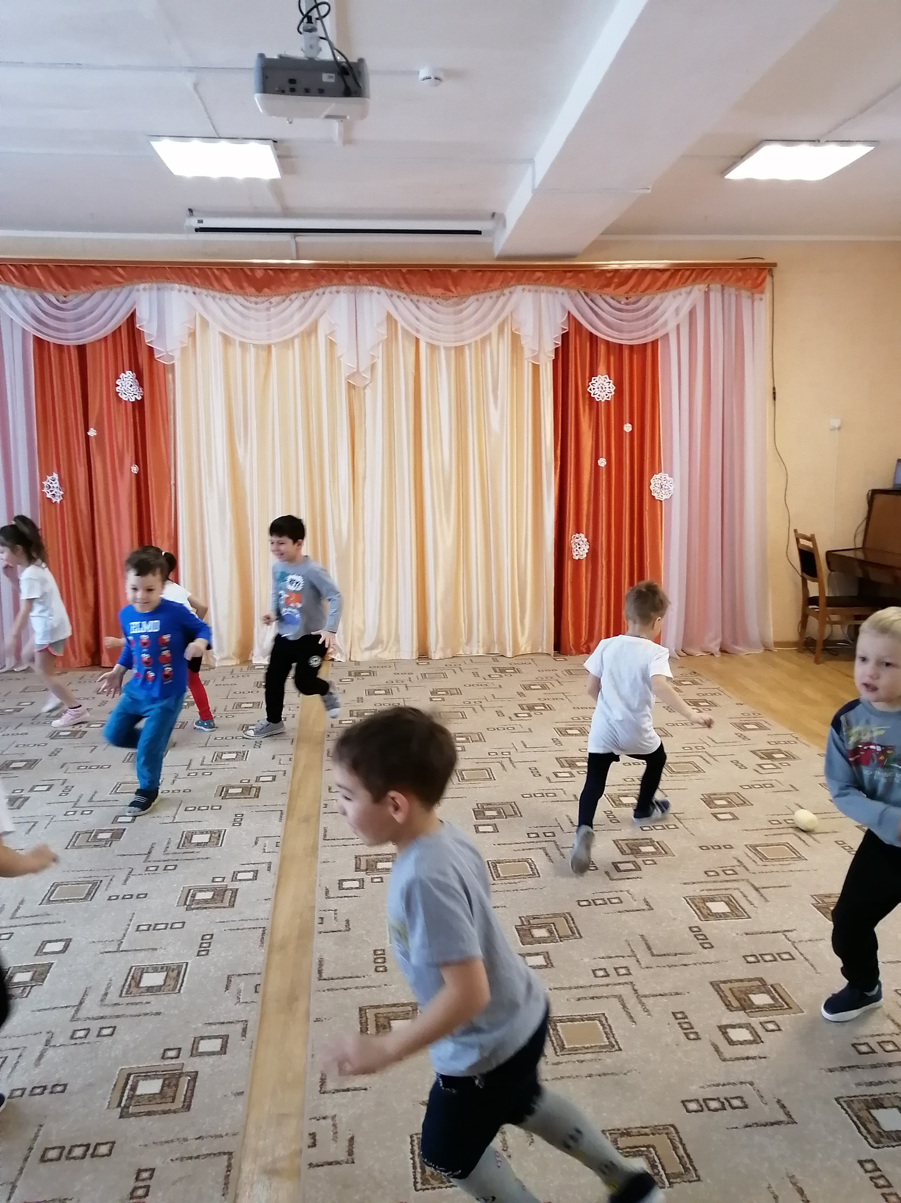
ООД в старшей группе № 20
«Спортивная зима»

Slide 19
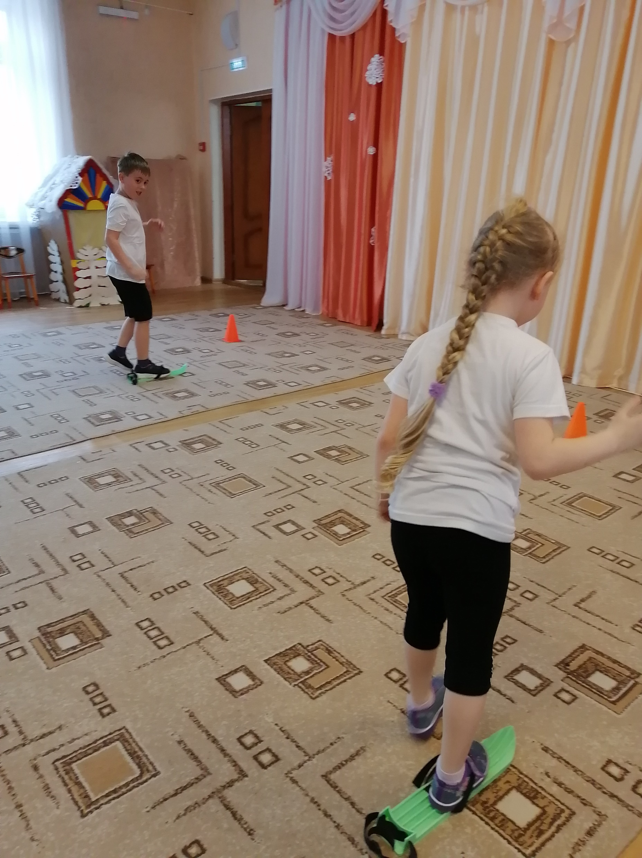
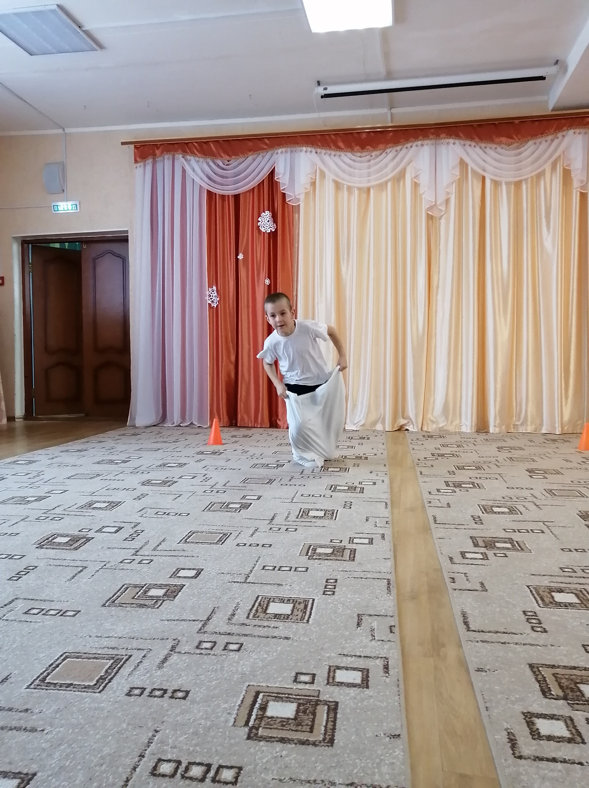
ООД в подготовительной группе № 19
«Зимние забавы»

Slide 20
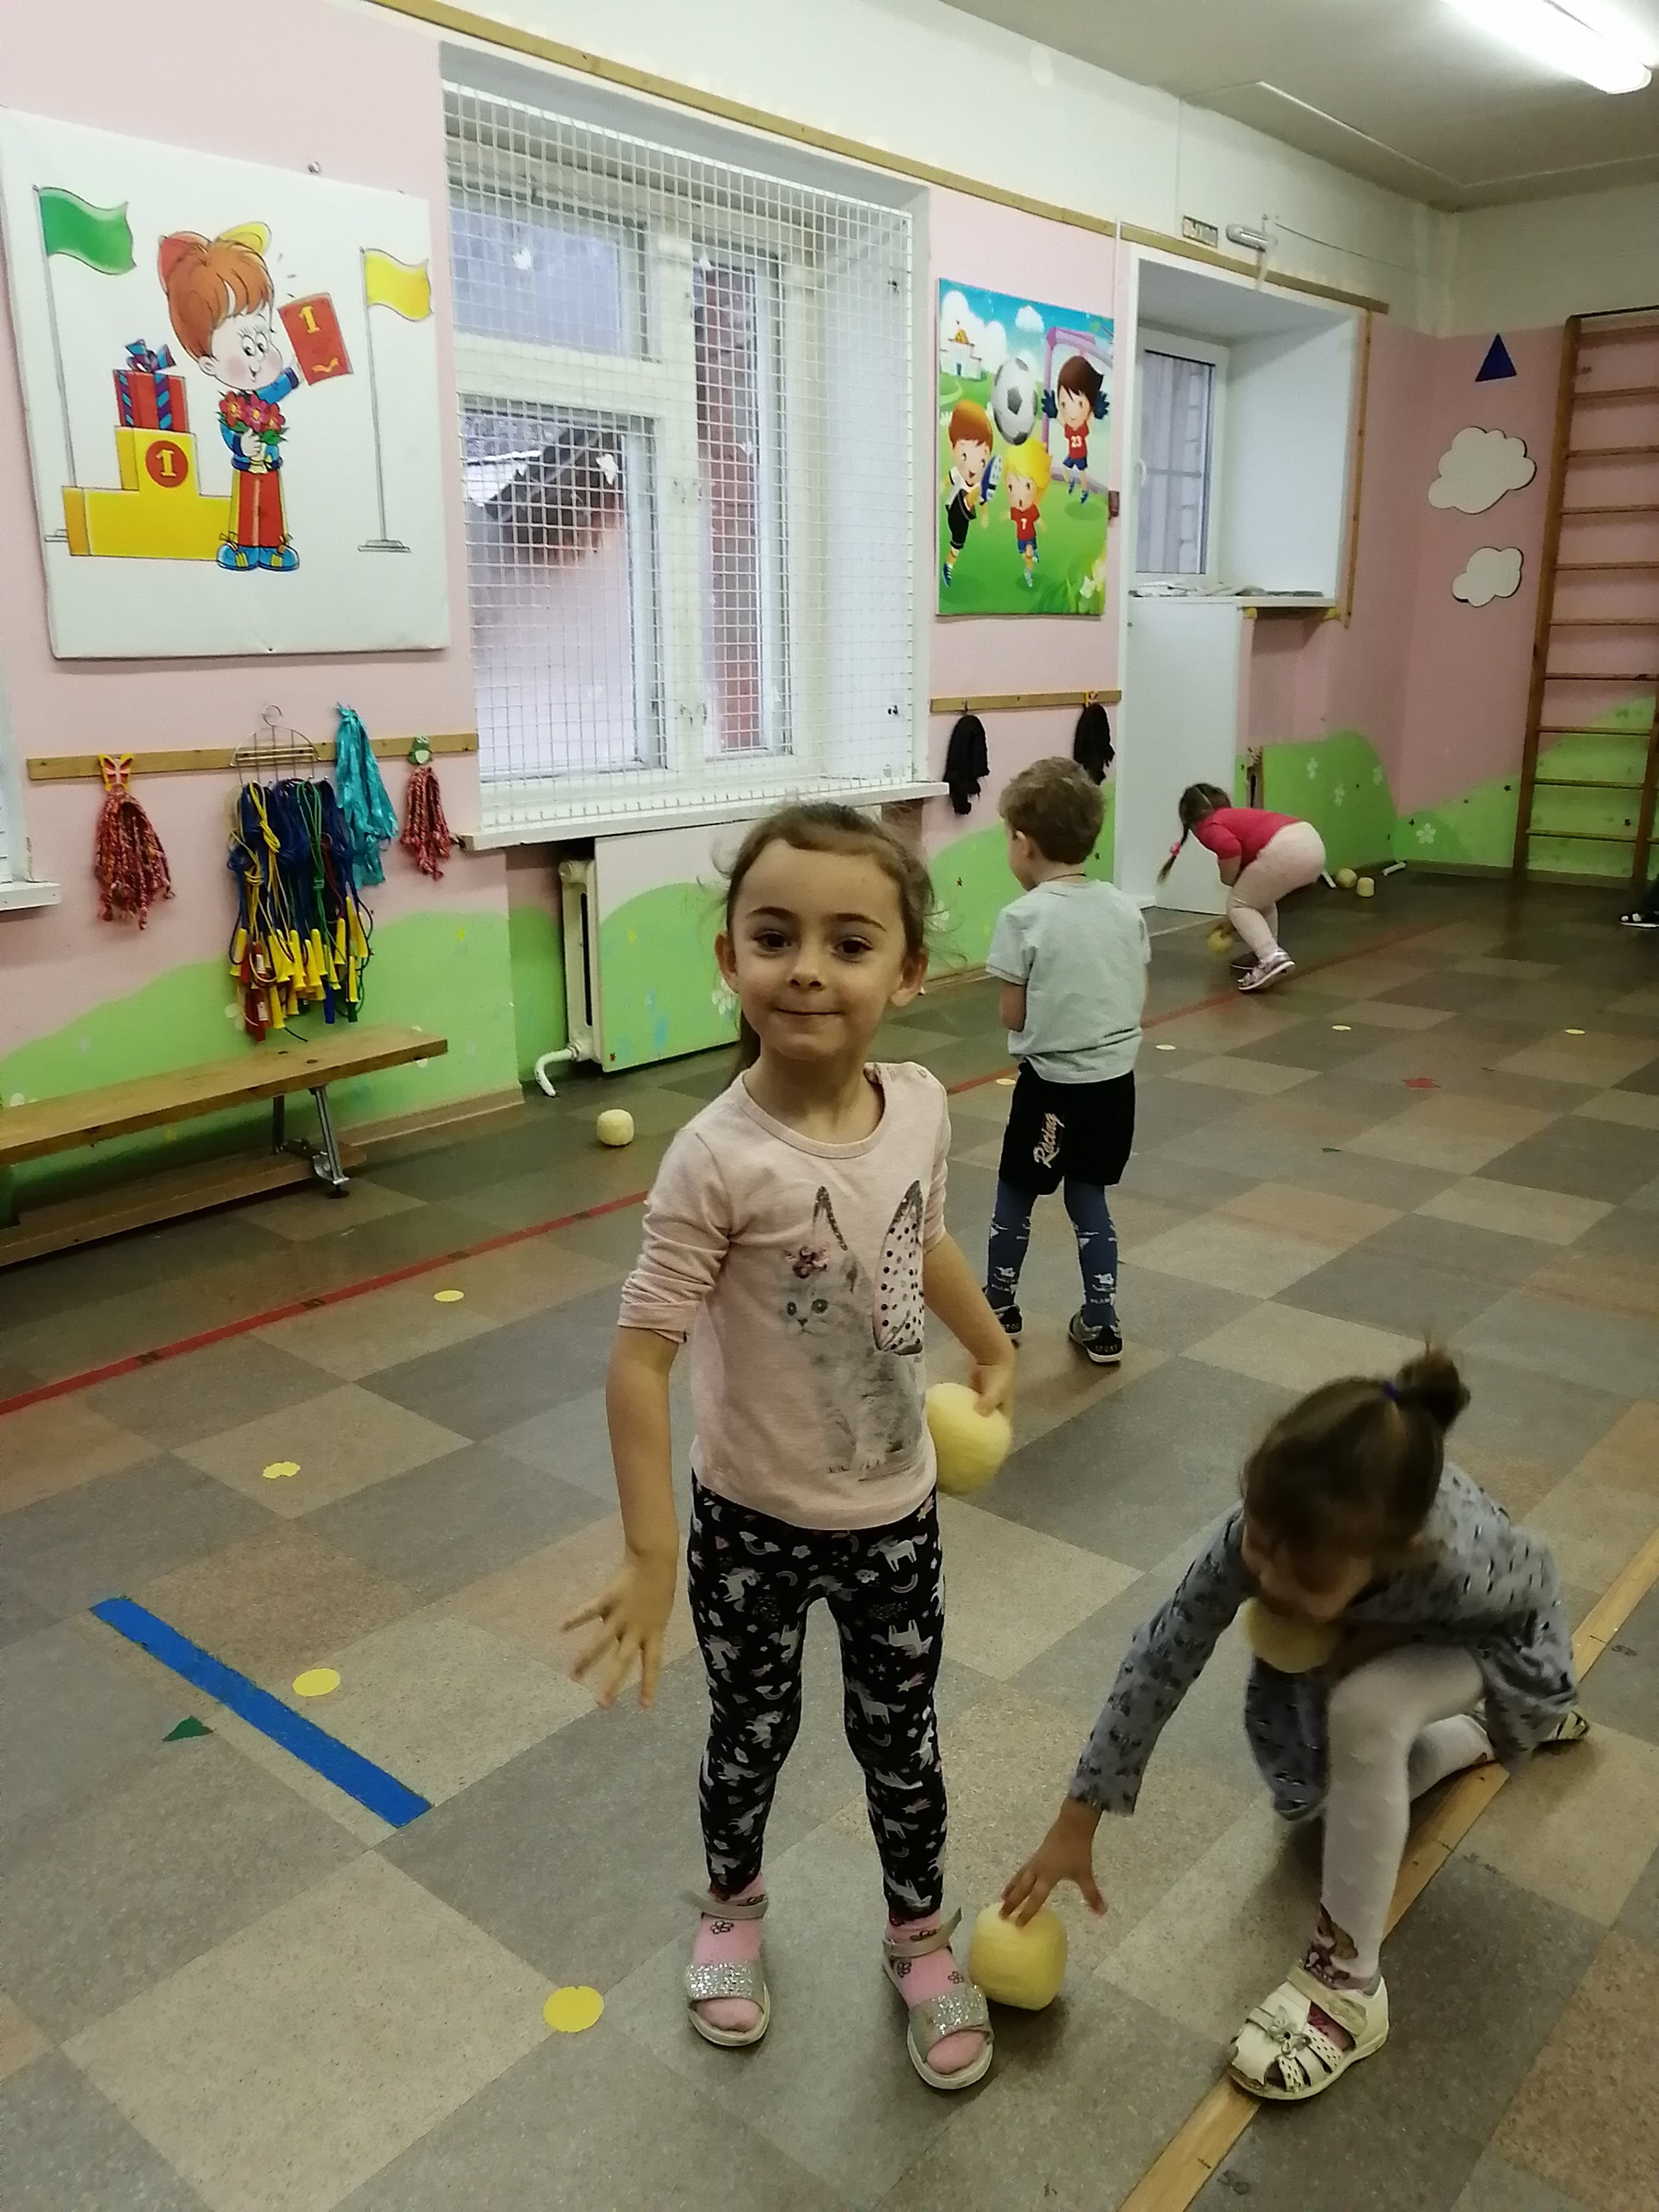
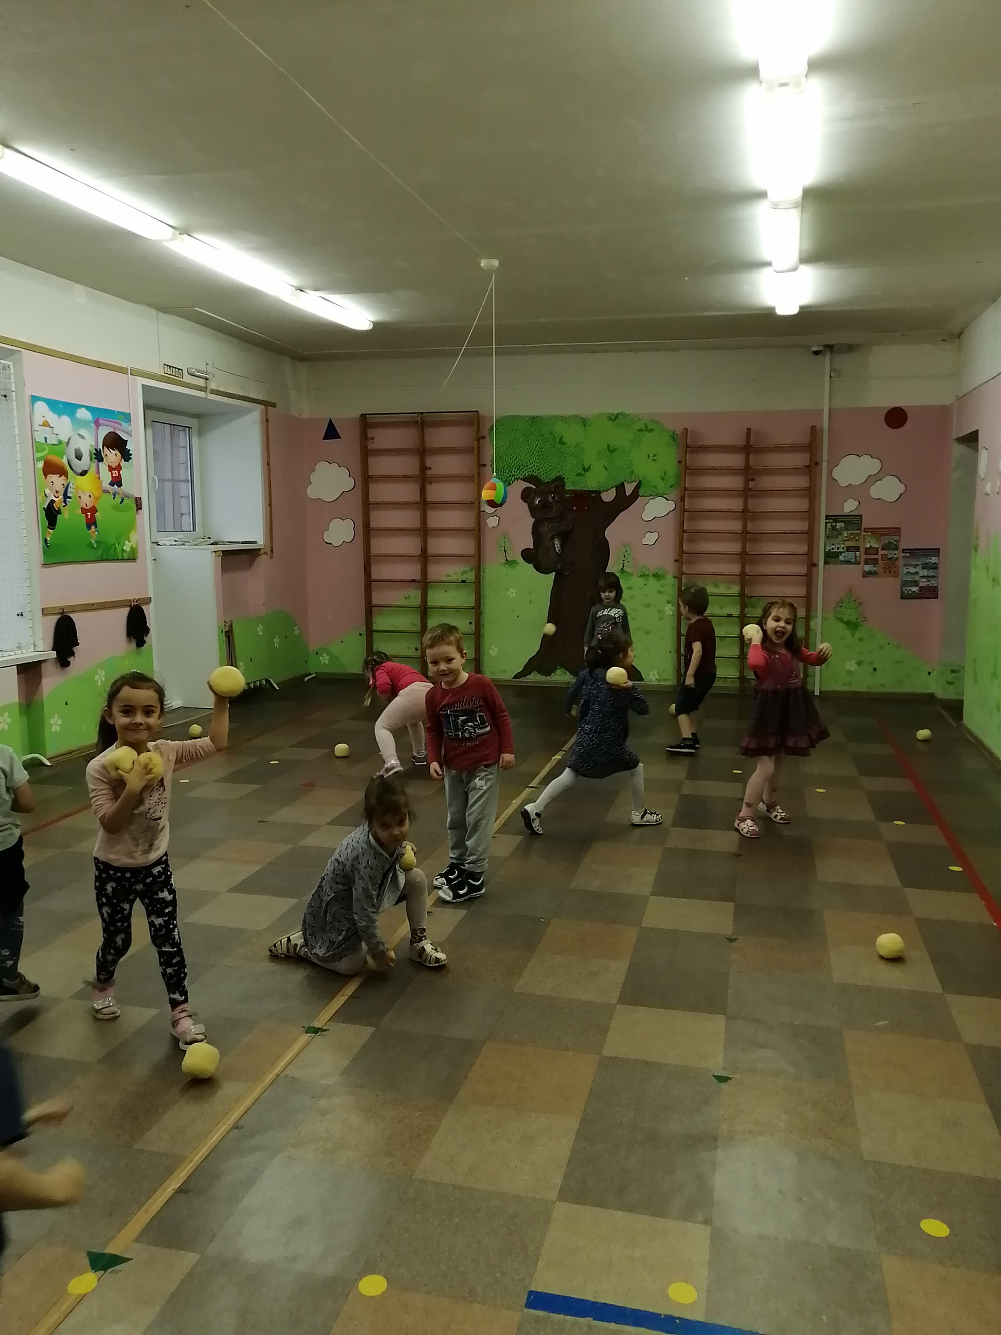
ООД в средней группе № 8
«В зимнем лесу»

Slide 21
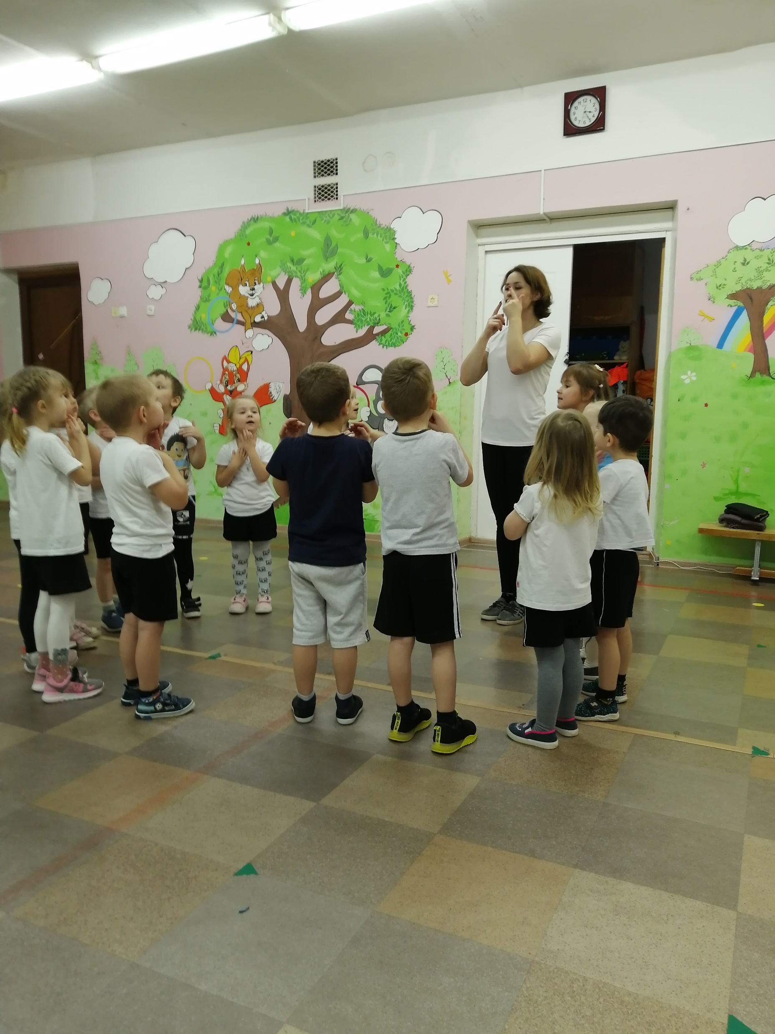
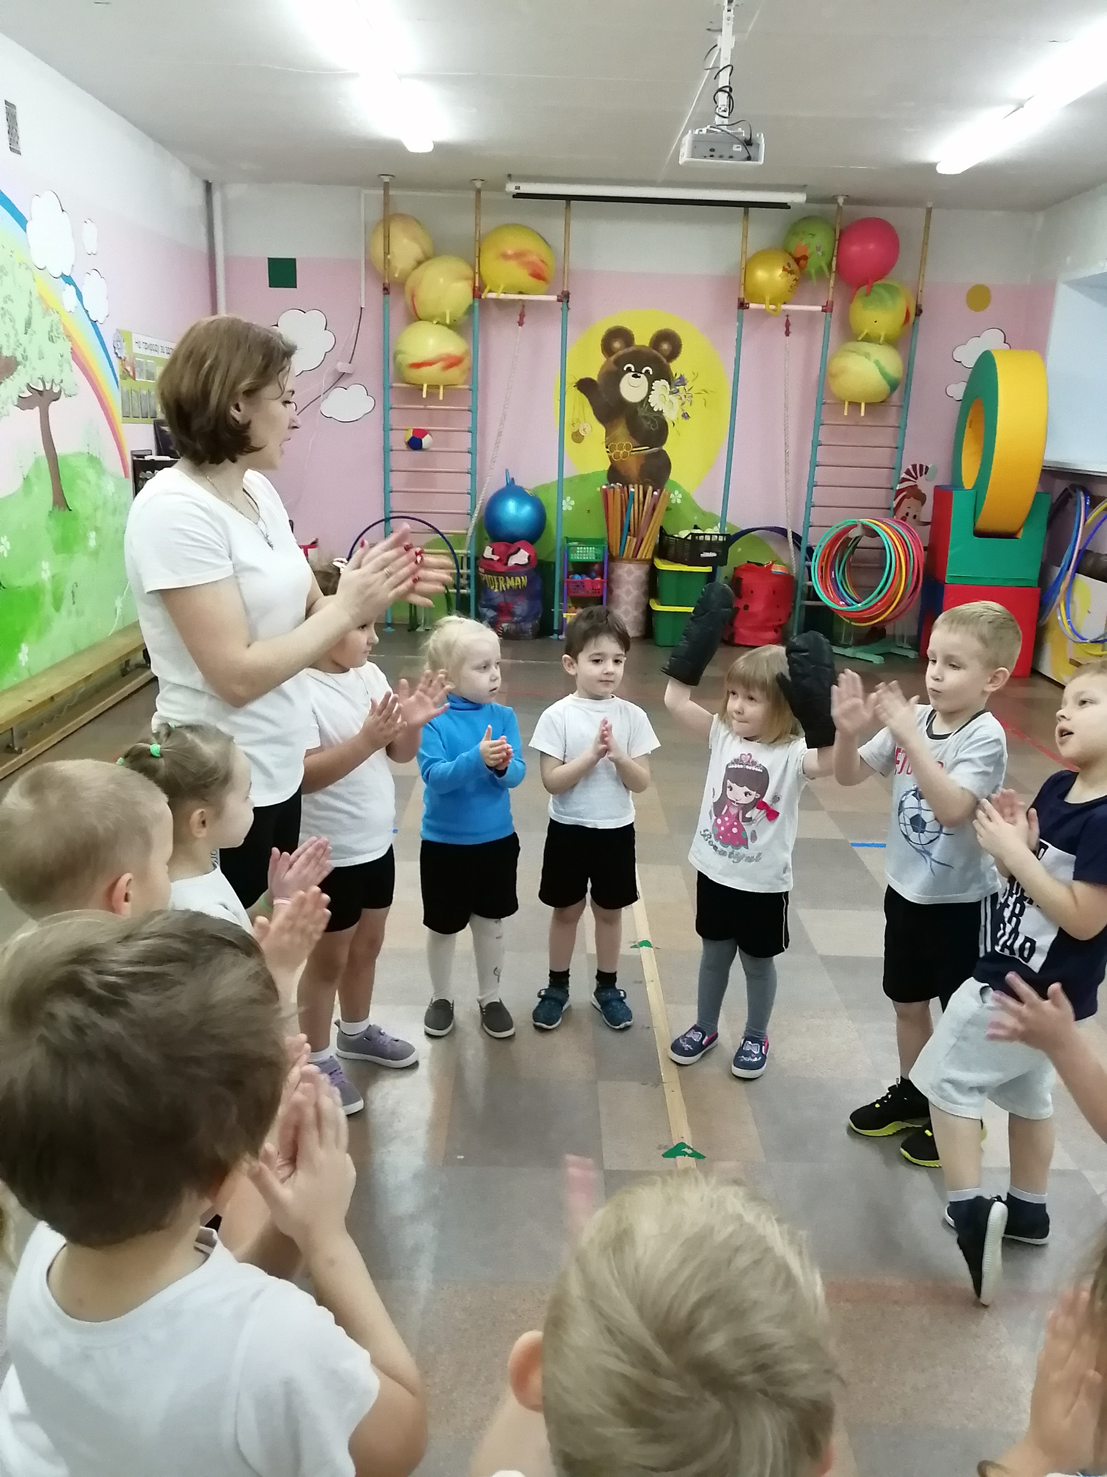
ООД в средней группе № 13
«В зимнем лесу»

Slide 22
Четверг
21 января

Slide 23
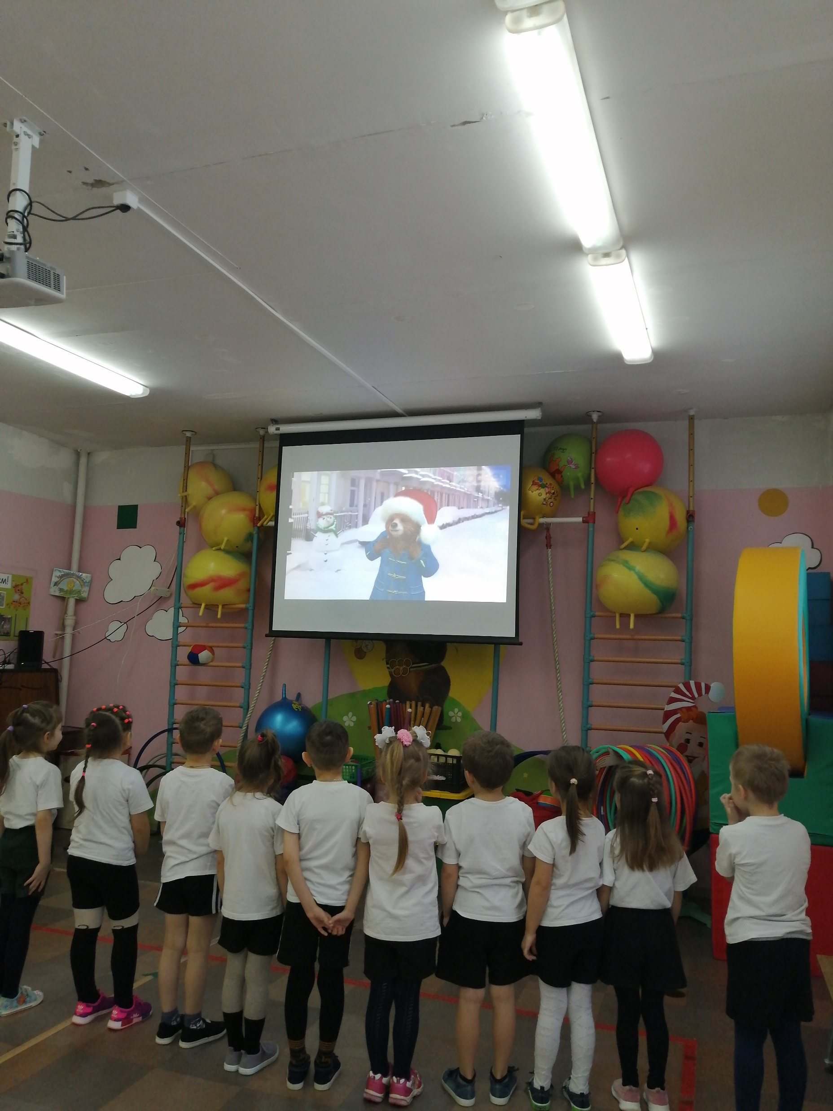
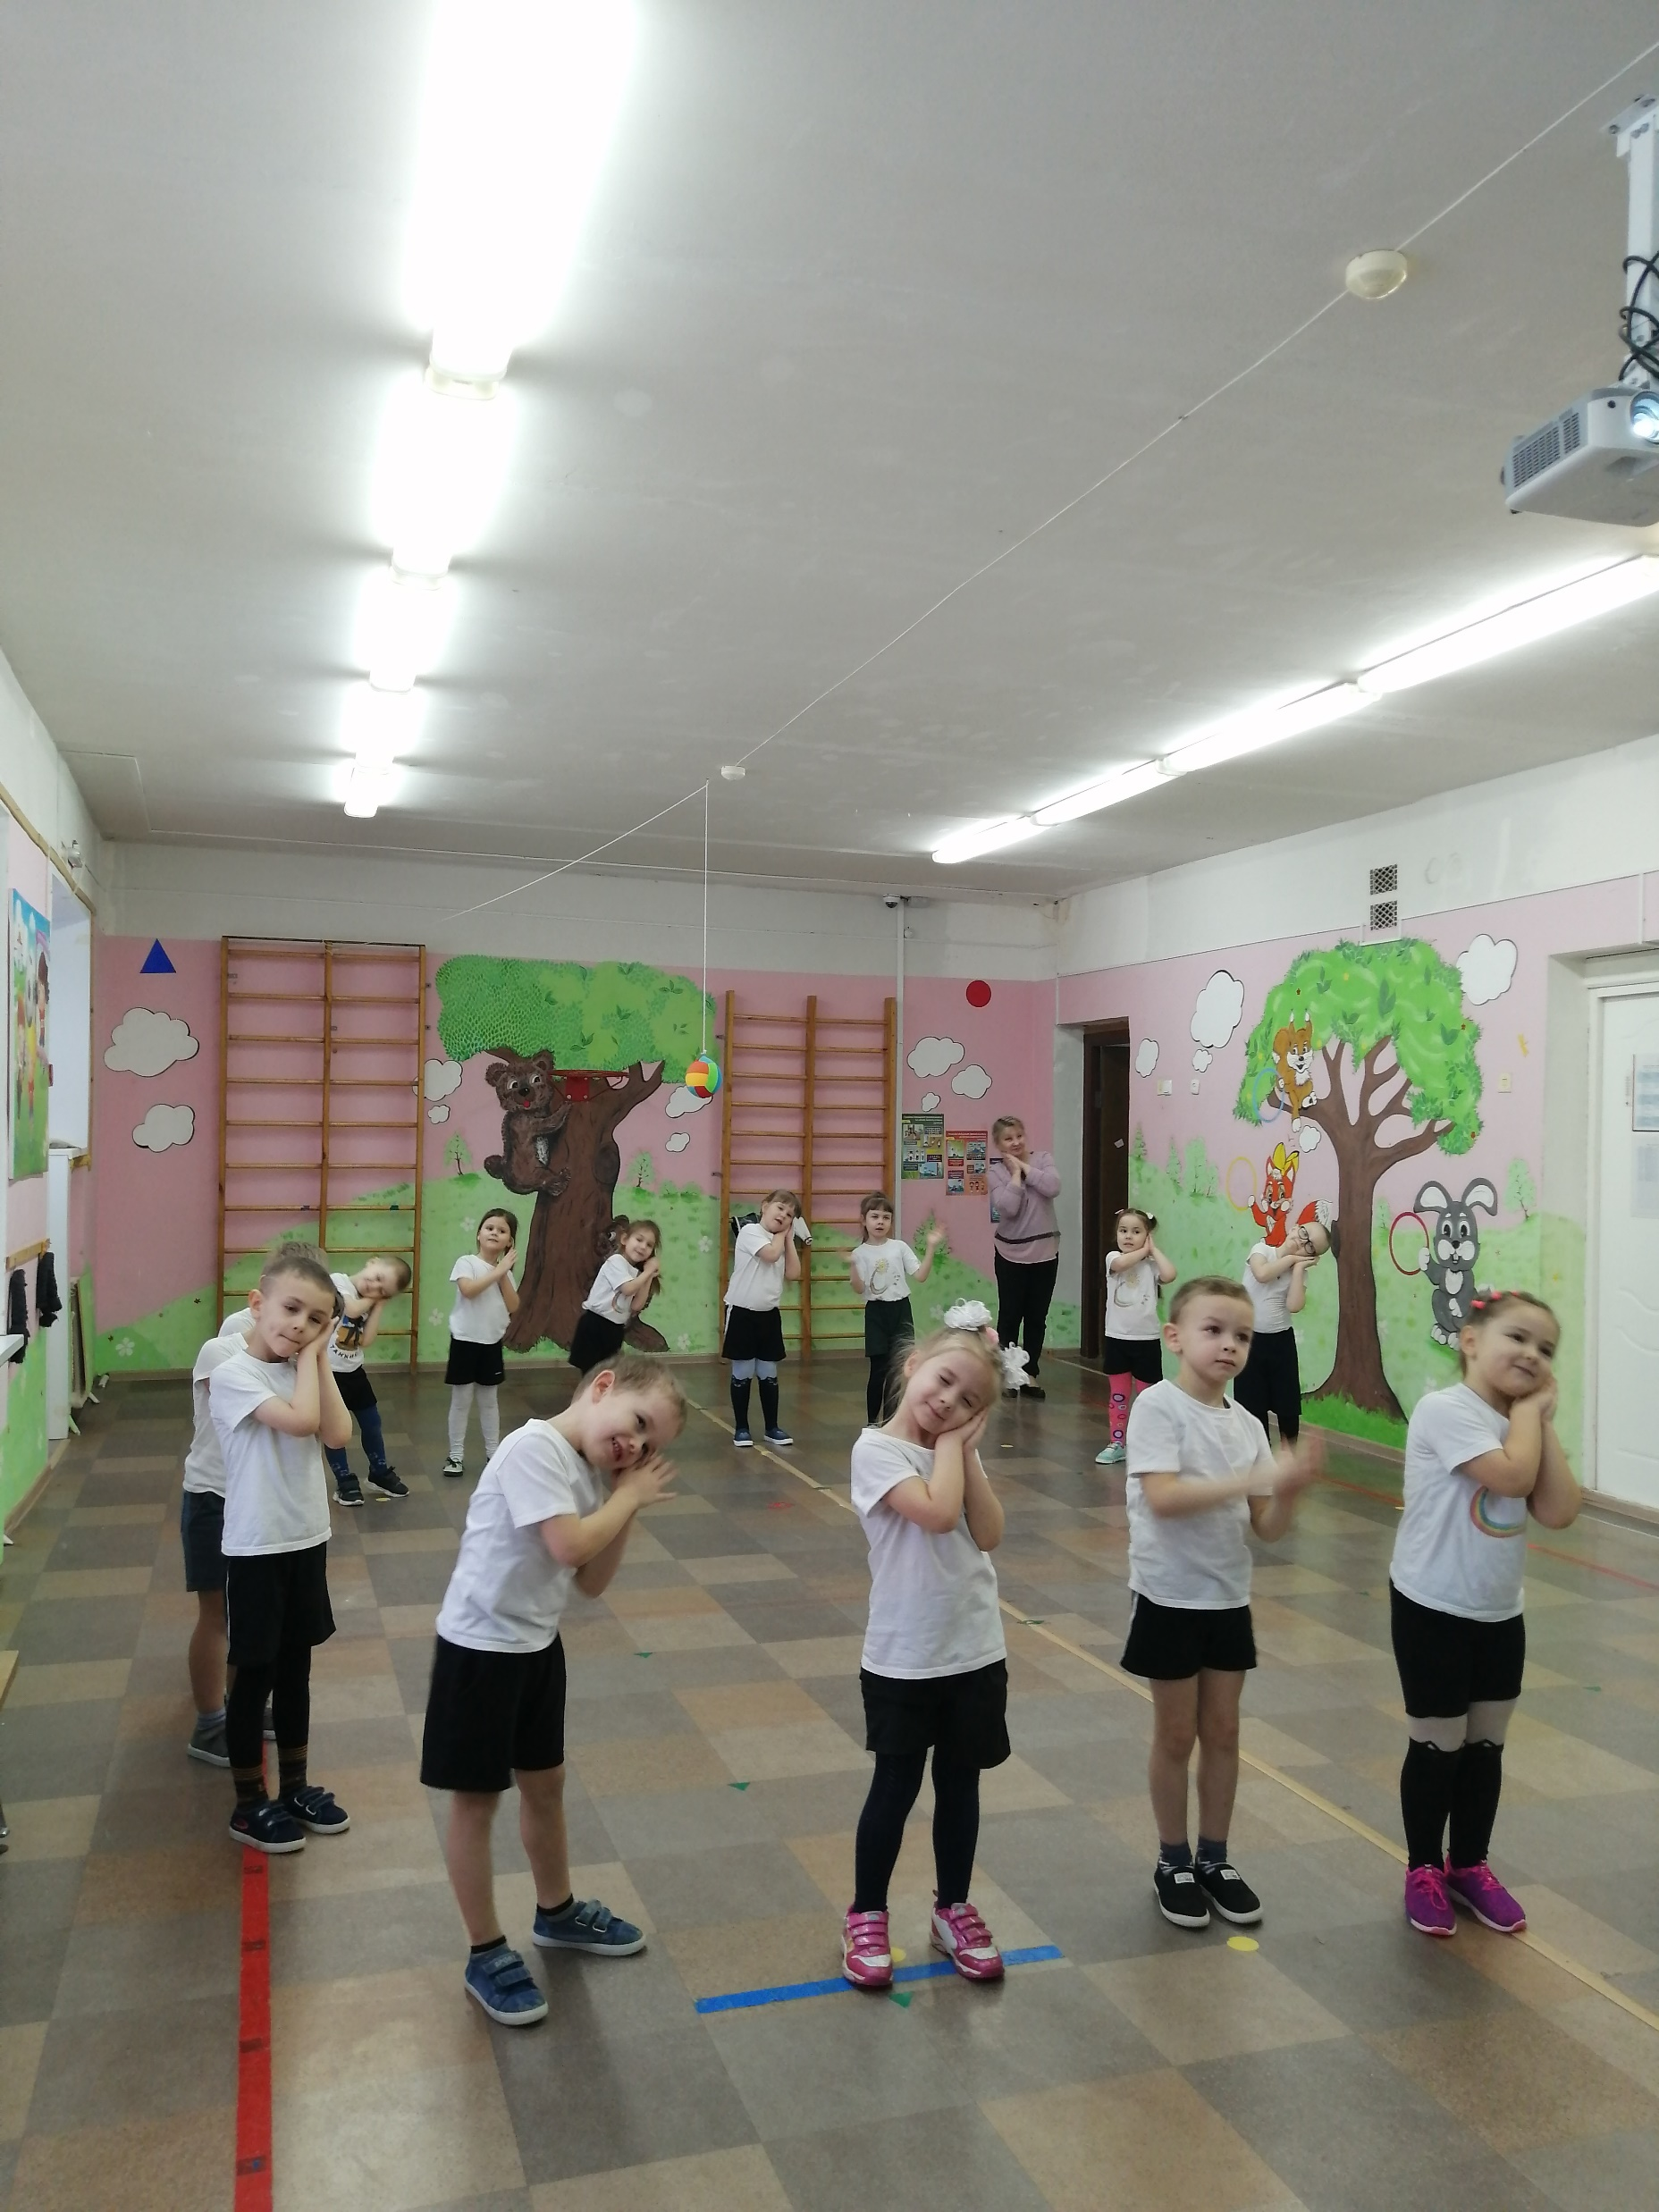
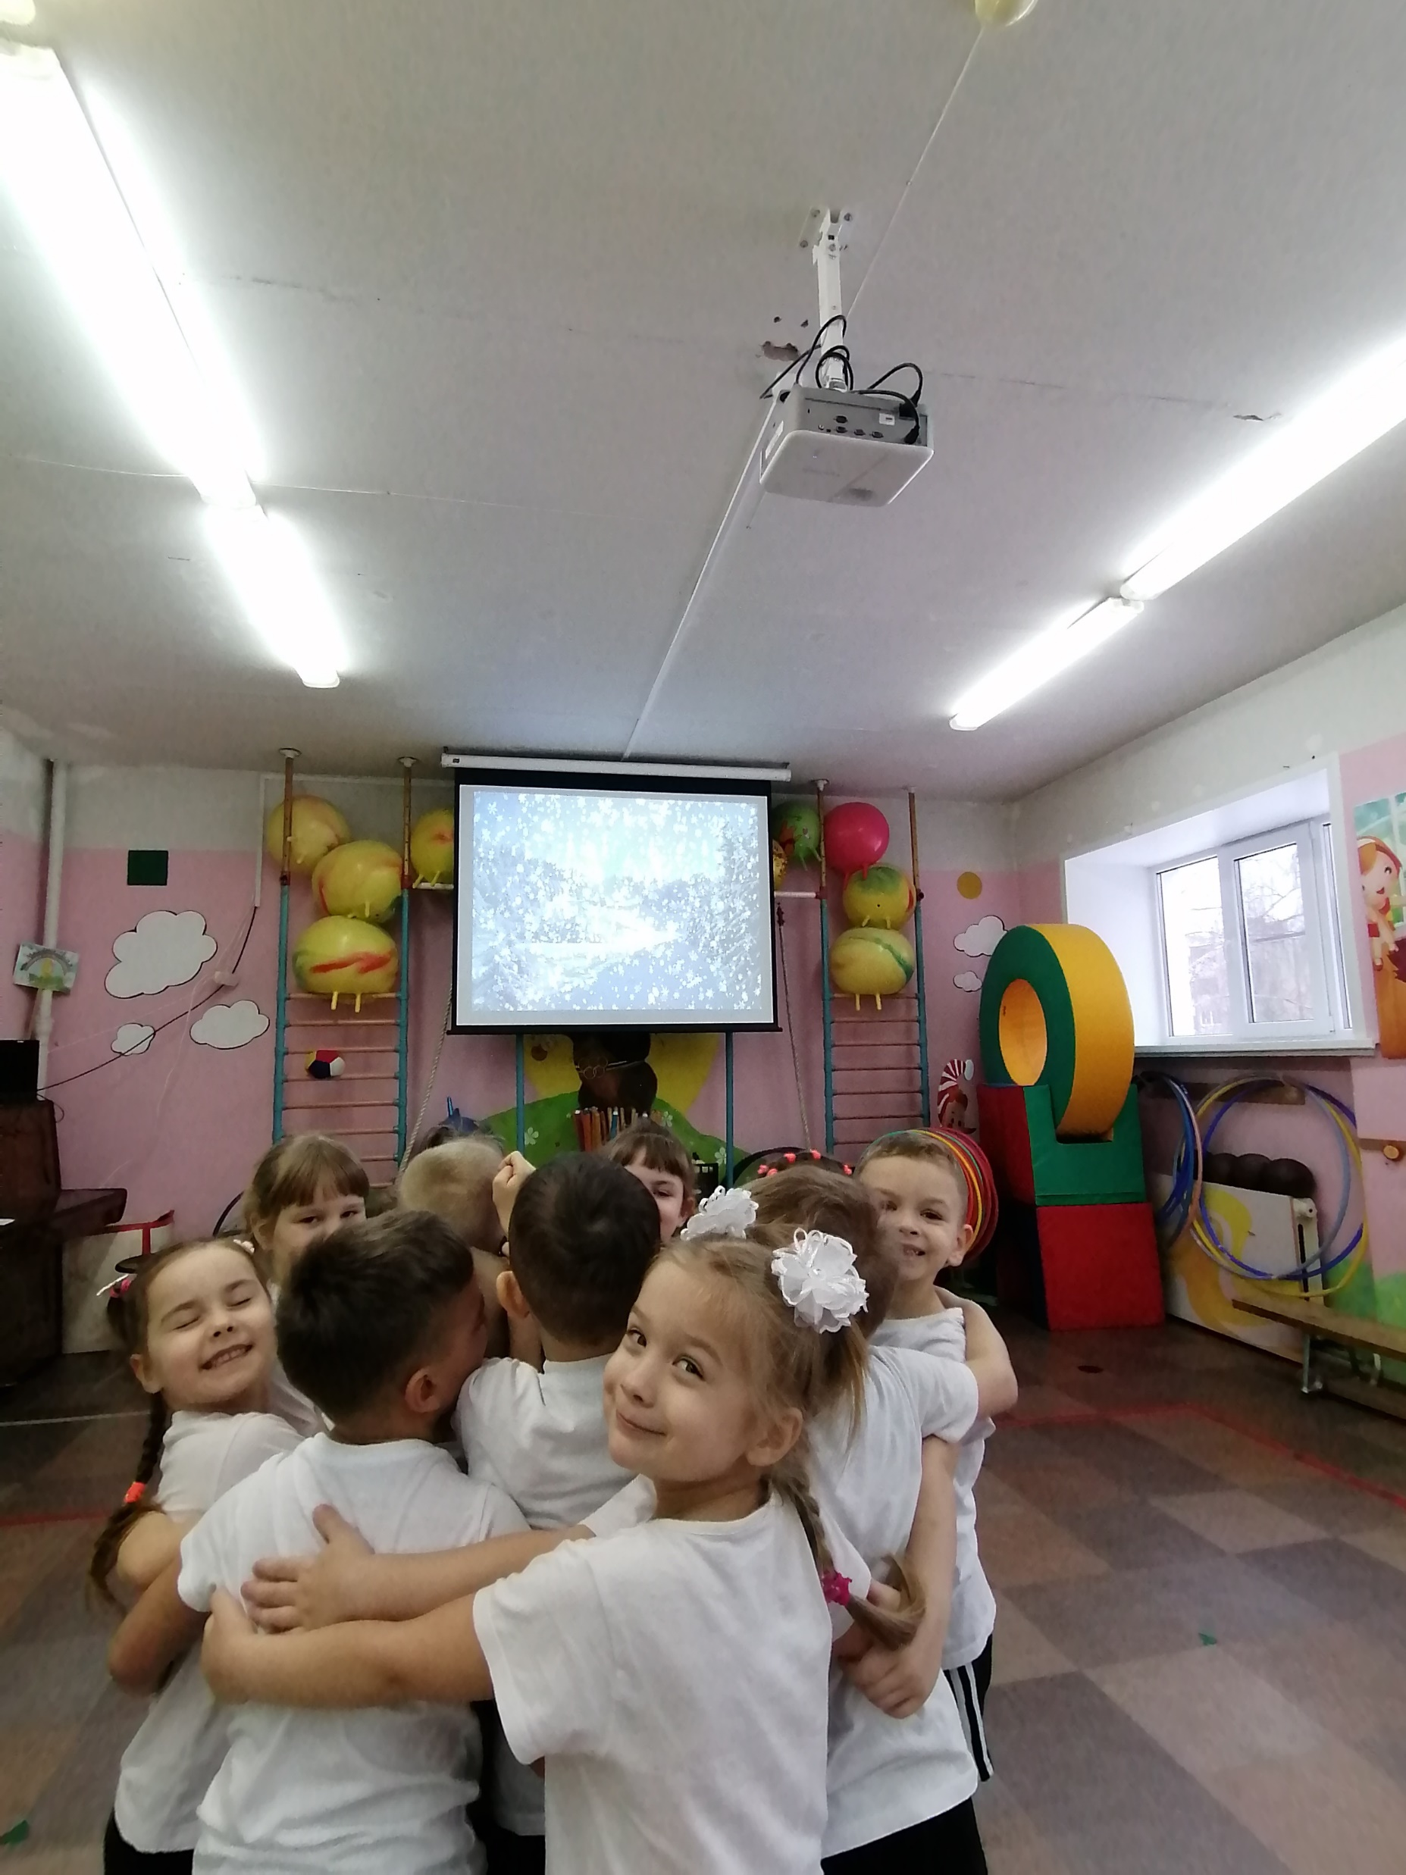
ООД в старшей группе № 11
«Приключения зимой»

Slide 24
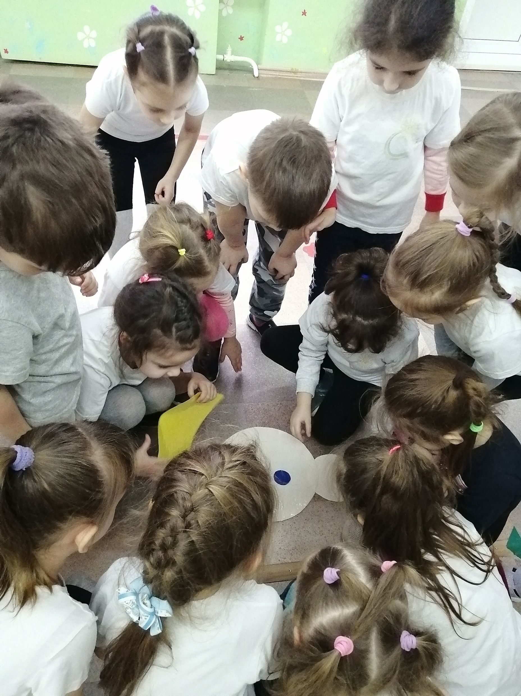
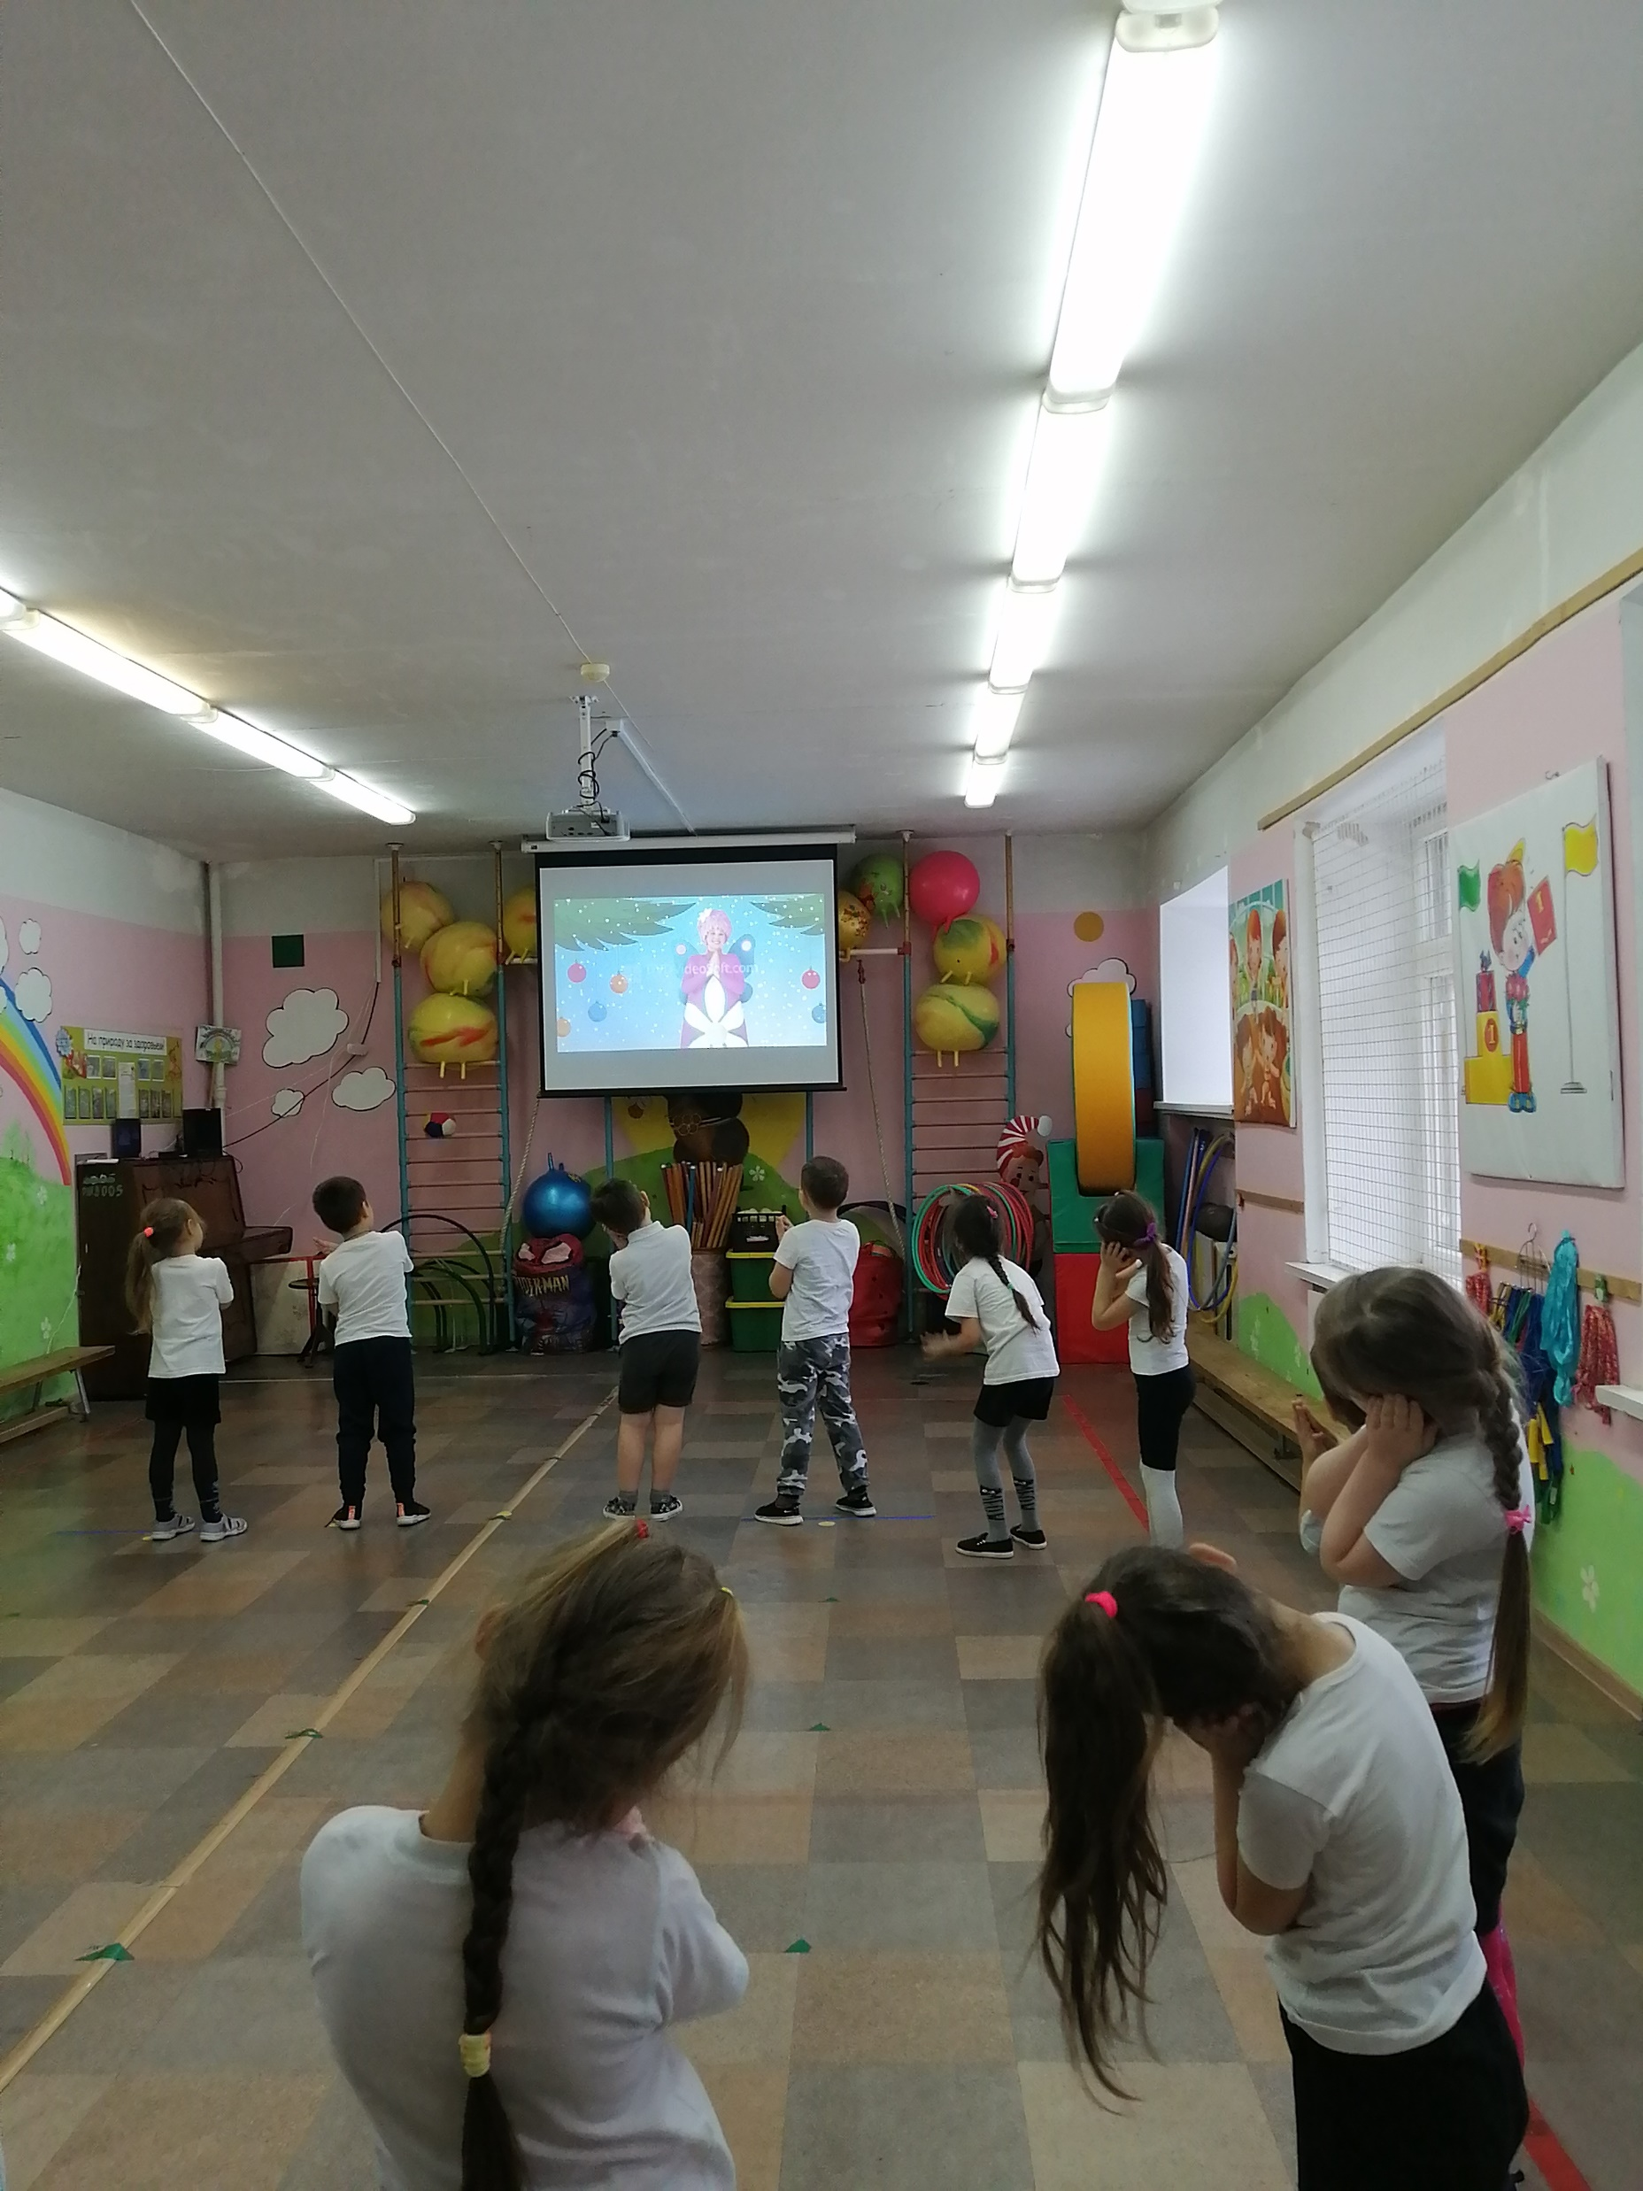
ООД в старшей группе № 7
«Приключения зимой»

Slide 25
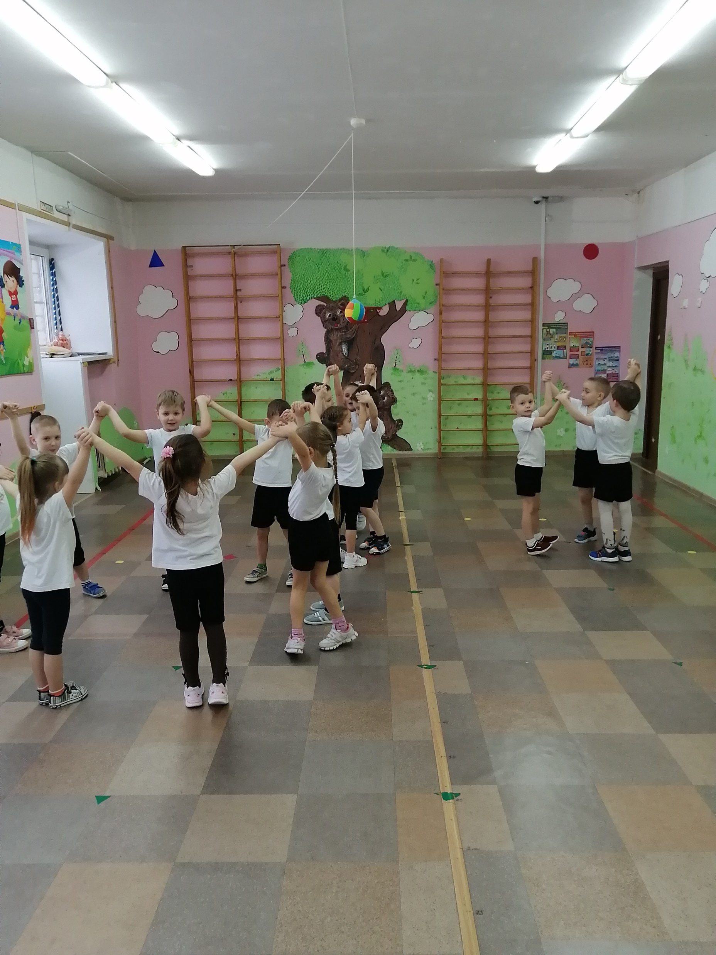
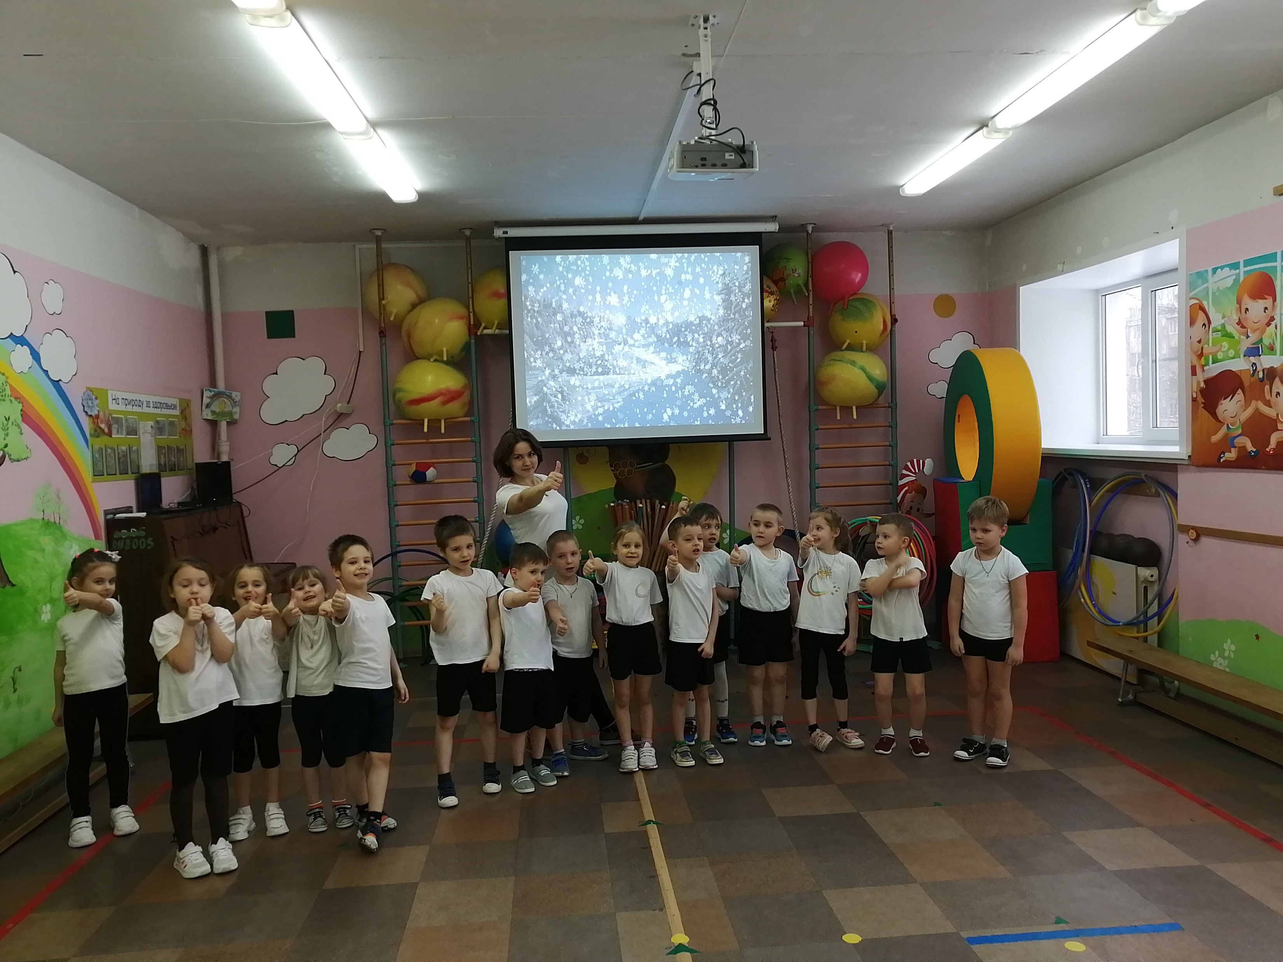
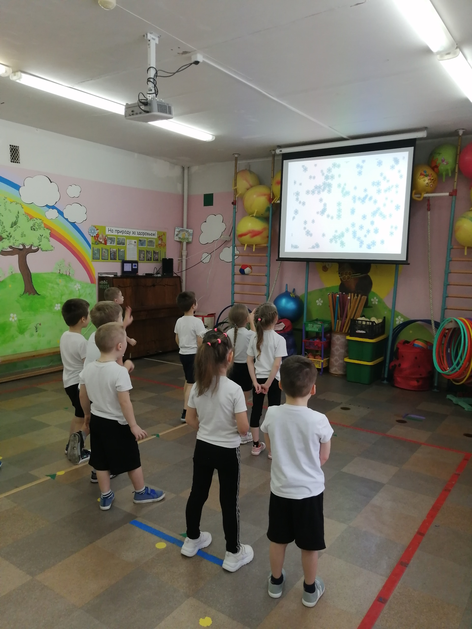
ООД в старшей группе № 5
«Приключения зимой»

Slide 26
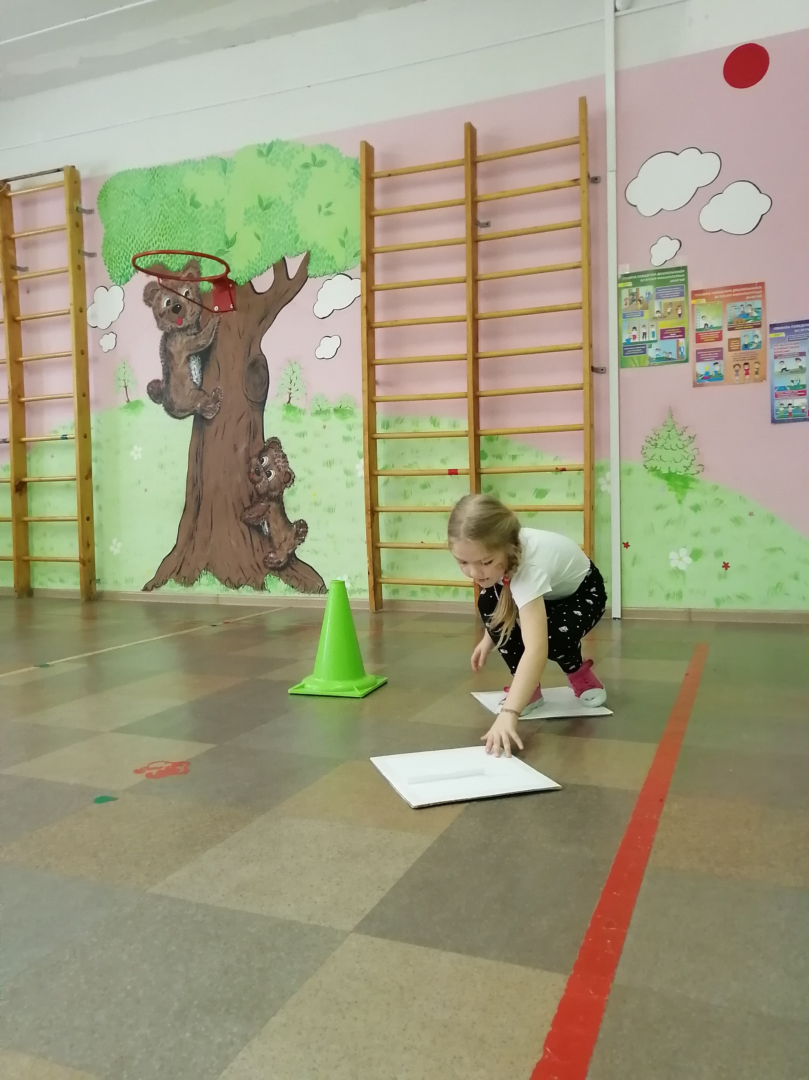
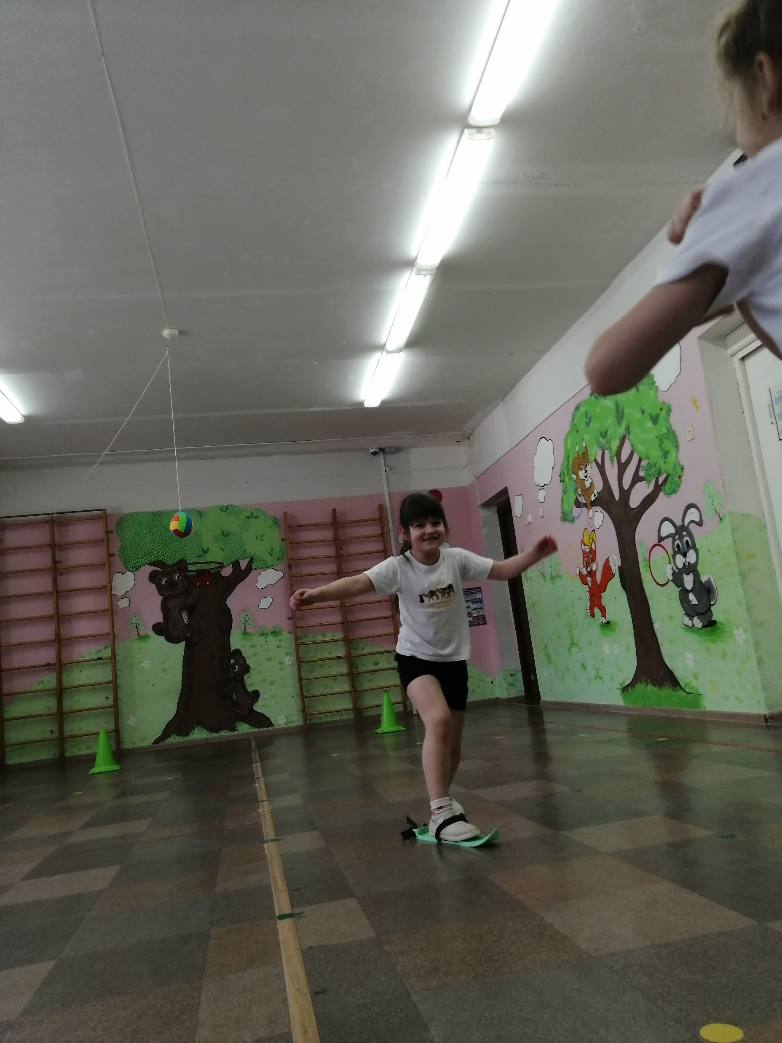
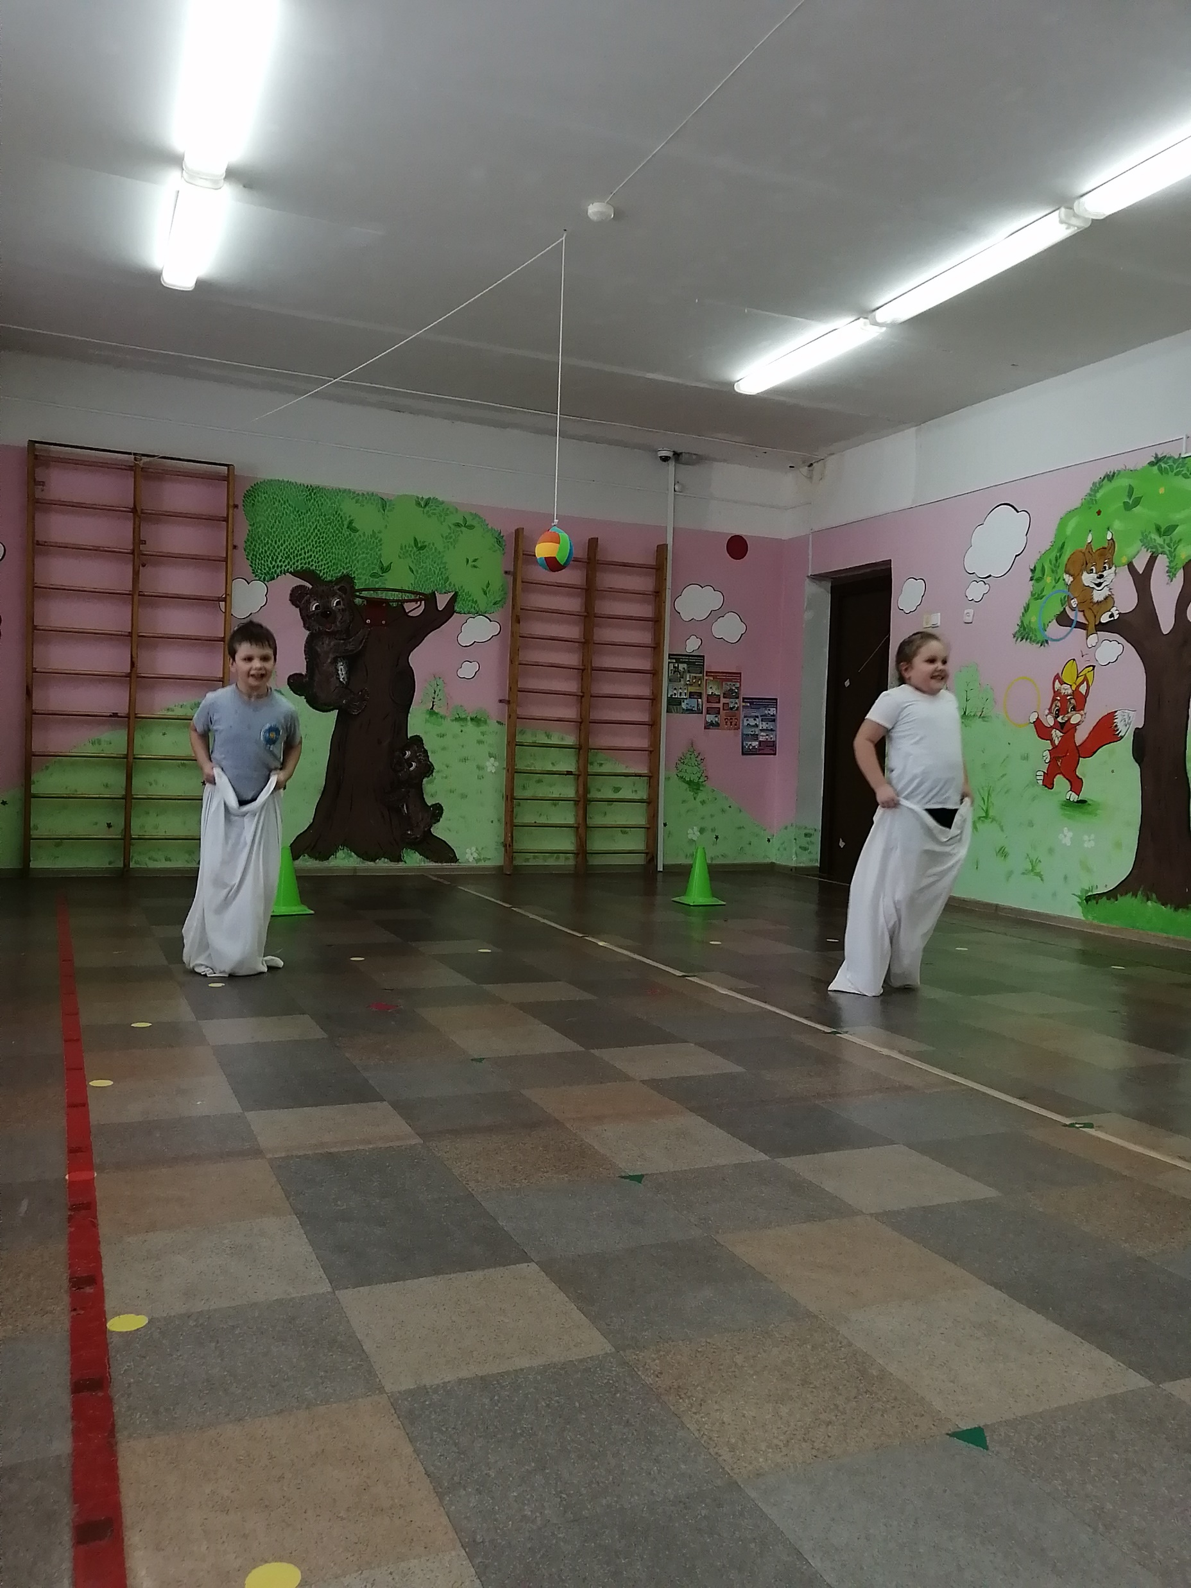
ООД в подготовительной группе № 9
«Зимние забавы»

Slide 27

ООД в подготовительной группе № 10
«Зимние виды спорта»

Slide 28
Пятница
22 января

Slide 29




ООД в младшей группе № 17
«Зимушка-зима»

Slide 30


ООД в старшей группе № 20
«Приключения зимой»

Slide 31



ООД в подготовительной группе № 18
«Приключения зимой»

Slide 32


ООД в подготовительной группе № 19
«Зимние виды спорта»

Slide 33


ООД в младшей группе № 4
«Зимушка-зима»

Slide 34



ООД в младшей группе № 12
«Зимушка-зима»

Slide 35


